Slide 1


제주특별자치도 관광실태
빅데이터 분석 보고서
제주특별자치도 관광실태
빅데이터 분석 보고서
분석 년 월: 2022년 07월

Slide 2

분석개요
1.1 분석 기준
공간적 기준 : 제주특별자치도, 제주시, 서귀포시, 행정동, 블럭단위
시간적 기준 : 2019년 01월 부터
1.2 분석 방법
사용데이터 :
SKTelecom 고객의 위치 기반 데이터 : 50 X 50 CELL 단위 인구 분석
유입지 산정 기준 : 야간 체류지 ( 22:00 ~ 04:00 / 15일 이상 체류지 )
시도 방문객 산정 기준 : 제주특별자치도에 2시간 이상 체류한 일별 방문객 중 관외 방문객을 산정함.
시군구 방문객 산정 기준 : 제주시 혹은 서귀포시에 2시간 이상 체류한 일별 방문객 중 관외 방문객을 산정함.
행정동 방문객 산정 기준 : 해당 행정동에 30분 이상 체류한 방문객을 산정함.
블록 방문객 산정 기준 : 해당 블록에 30분이상 체류한 방문객을 산정함
영역에 도보 또는 다른 교통 수단을 이용하여 지나간 인원은 제외함
전파영역을 기준으로 해당 영역에 관할하는 기지국에 들어온 인원을 산출하되 중복된 인원은 제외함
외국인 산정기준 : 내국인과 달리 외국인은 SKT의 한달 전체 외국인을 기준으로 한국관광공사에서 발표하는 입국자 통계와
비교하여 외국인의 가중치를 산정하는 방식
유동인구 분석 방법 : 이동인구 증감 분석
방문객 분석 : 방문객을 월별로 비교하여 유의미한 차이점을 분석
유입지별 유동인구 분석 : 유동인구를 유입지역별로 비교하여 유의미한 차이점을 분석
유동인구는 휴대폰 사용자의 통화(발신, 수신, 문자수신 및 데이터 트래픽)을 기준으로 분석
주변 인구가 많거나 주변에 핸드폰 트래픽에 영향을 주는 요인이 발생시 데이터에 다소 오차 발생 가능함

Slide 3
분석개요
1.3 분석 한계 및 해석 시 유의사항
▶ 본 분석에 활용된 유동인구 데이터는 기지국의 전파 영역이 비정형적으로 이루어져 해당 영역을 포괄하므로 완벽한 인구를 산출하는 데에는 분명한 한계점은 존재함.
▶ 특히 통신사 데이터의 한계점으로 핸드폰 미소지자, 파워오프 인구(전체의 약 5%) 등 데이터 통신 미발생 인구에 대한 누락이 있을 수 있음.
▶ 또한 유아 동반 비율에 대한 명확한 통계 근거 부족으로 유동 인구량 추정 오차 발생이 가능하며, 특정 지역 및 연령대에 따른 통신사 선호도 차이로
인한 유동 인구량 추정 오차 역시 발생 가능함.
▶ 하지만 이러한 한계들이 기간별로 유사한 비율의 오차 인구를 포함하게 되므로 비교 기간별의 증감률 분석 목적으로는 유동인구 데이터의 유효성이
훼손되지 않음
▶ 따라서 본 분석 결과를 유효하게 해석하기 위해서는 일정 기간의 유동인구 ‘차이’에 주목 할 필요가 있음.
▶ 기지국이 관리하는 지역의 영역범위가 분석영역과 일치 하지 않아 유동인구 절대치에 단독적으로
의미를 부여하는 것은 바람직하지 않은 해석임
▶ 외국인의 경우 내국인과 달리 핸드폰 사용량이 현저히 적어 국소지역이나 전체 인구 산정시
내국인 보다 추정 오차가 많이 발생 할 수 있음.

Slide 4

Chapter. 01
제주특별자치도 전체 방문객 분석

Slide 5
01. 제주특별자치도 전체 방문객 분석
1.1 월별 방문객 추이
내국인 전체 방문객
(단위:명)
인구(명) | 01월 | 02월 | 03월 | 04월 | 05월 | 06월 | 07월 | 08월 | 09월 | 10월 | 11월 | 12월 | 총합계
2021년 | 1,957,992 | 3,044,100 | 3,140,626 | 3,903,751 | 4,359,043 | 4,229,449 | 4,679,390 | 4,511,143 | 3,386,594 | 4,515,758 | 4,463,014 | 4,106,147 | 46,297,007
2022년 | 4,953,781 | 4,503,977 | 3,137,738 | 4,224,766 | 4,897,263 | 4,953,764 | 5,173,971
인구차이 | 2,995,789 | 1,459,877 | -2,888 | 321,015 | 538,220 | 724,315 | 494,581
증감률 | 153% | 48% | -0.1% | 8.2% | 12.3% | 17.1% | 10.6%

Slide 6


01. 제주특별자치도 전체 방문객 분석
1.2 성·연령대별 방문객
2022년 07월 : 5,173,971명
(단위:명)
남자 | 10대 |  | 20대 |  | 30대 |  | 40대 |  | 50대 |  | 60대 |  | 70대 |  | 총 인구
 | 인구(명) | (%) | 인구(명) | (%) | 인구(명) | (%) | 인구(명) | (%) | 인구(명) | (%) | 인구(명) | (%) | 인구(명) | (%) | 인구(명) | (%)
2021년 | 513,262 | 22.6 | 449,571 | 19.8 | 426,998 | 18.8 | 462,137 | 20.3 | 275,058 | 12.1 | 109,789 | 4.8 | 37,996 | 1.7 | 2,274,811 | 100
2022년 | 604,897 | 24.3 | 427,681 | 17.2 | 429,583 | 17.3 | 527,182 | 21.2 | 315,092 | 12.7 | 134,915 | 5.4 | 49,739 | 2 | 2,489,089 | 100
인구차이 | 91,635 |  | -21,890 |  | 2,585 |  | 65,045 |  | 40,034 |  | 25,126 |  | 11,743 |  | 214,278
증감률 | 17.9% |  | -4.9% |  | 0.6% |  | 14.1% |  | 14.6% |  | 22.9% |  | 30.9% |  | 9.4%
여자 | 10대 |  | 20대 |  | 30대 |  | 40대 |  | 50대 |  | 60대 |  | 70대 |  | 총 인구
 | 인구(명) | (%) | 인구(명) | (%) | 인구(명) | (%) | 인구(명) | (%) | 인구(명) | (%) | 인구(명) | (%) | 인구(명) | (%) | 인구(명) | (%)
2021년 | 506,827 | 21.1 | 532,679 | 22.2 | 498,326 | 20.7 | 455,010 | 18.9 | 248,627 | 10.3 | 111,043 | 4.6 | 52,067 | 2.2 | 2,404,579 | 100
2022년 | 616,578 | 23 | 500,243 | 18.6 | 518,186 | 19.3 | 539,289 | 20.1 | 303,517 | 11.3 | 138,453 | 5.2 | 68,616 | 2.6 | 2,684,882 | 100
인구차이 | 109,751 |  | -32,436 |  | 19,860 |  | 84,279 |  | 54,890 |  | 27,410 |  | 16,549 |  | 280,303
증감률 | 21.7% |  | -6.1% |  | 4% |  | 18.5% |  | 22.1% |  | 24.7% |  | 31.8% |  | 11.7%

Slide 7



01. 제주특별자치도 전체 방문객 분석
1.3 성별 및 연령대별 방문객
2022년 07월 : 5,173,971명
(단위:명)
구분 | 남자 |  | 여자 |  | 총 인구
 | 인구(명) | (%) | 인구(명) | (%) | 인구(명) | (%)
2021년 | 2,274,811 | 48.6 | 2,404,579 | 51.4 | 4,679,390 | 100
2022년 | 2,489,089 | 48.1 | 2,684,882 | 51.9 | 5,173,971 | 100
인구차이 | 214,278 |  | 280,303 |  | 494,581 | 0
증감률 | 9.4% |  | 11.7% |  | 10.6% | 0%
(단위:명)
구분 | 10대 |  | 20대 |  | 30대 |  | 40대 |  | 50대 |  | 60대 |  | 70대 |  | 총 인구
 | 인구(명) | (%) | 인구(명) | (%) | 인구(명) | (%) | 인구(명) | (%) | 인구(명) | (%) | 인구(명) | (%) | 인구(명) | (%) | 인구(명) | (%)
2021년 | 1,020,089 | 21.8 | 982,250 | 21 | 925,324 | 19.8 | 917,147 | 19.6 | 523,685 | 11.2 | 220,832 | 4.7 | 90,063 | 1.9 | 4,679,390 | 100
2022년 | 1,221,475 | 23.6 | 927,924 | 17.9 | 947,769 | 18.3 | 1,066,471 | 20.6 | 618,609 | 12 | 273,368 | 5.3 | 118,356 | 2.3 | 5,173,971 | 100
인구차이 | 201,386 |  | -54,326 |  | 22,445 |  | 149,324 |  | 94,924 |  | 52,536 |  | 28,293 |  | 494,581
증감률 | 19.7% |  | -5.5% |  | 2.4% |  | 16.3% |  | 18.1% |  | 23.8% |  | 31.4% |  | 10.6%

Slide 8
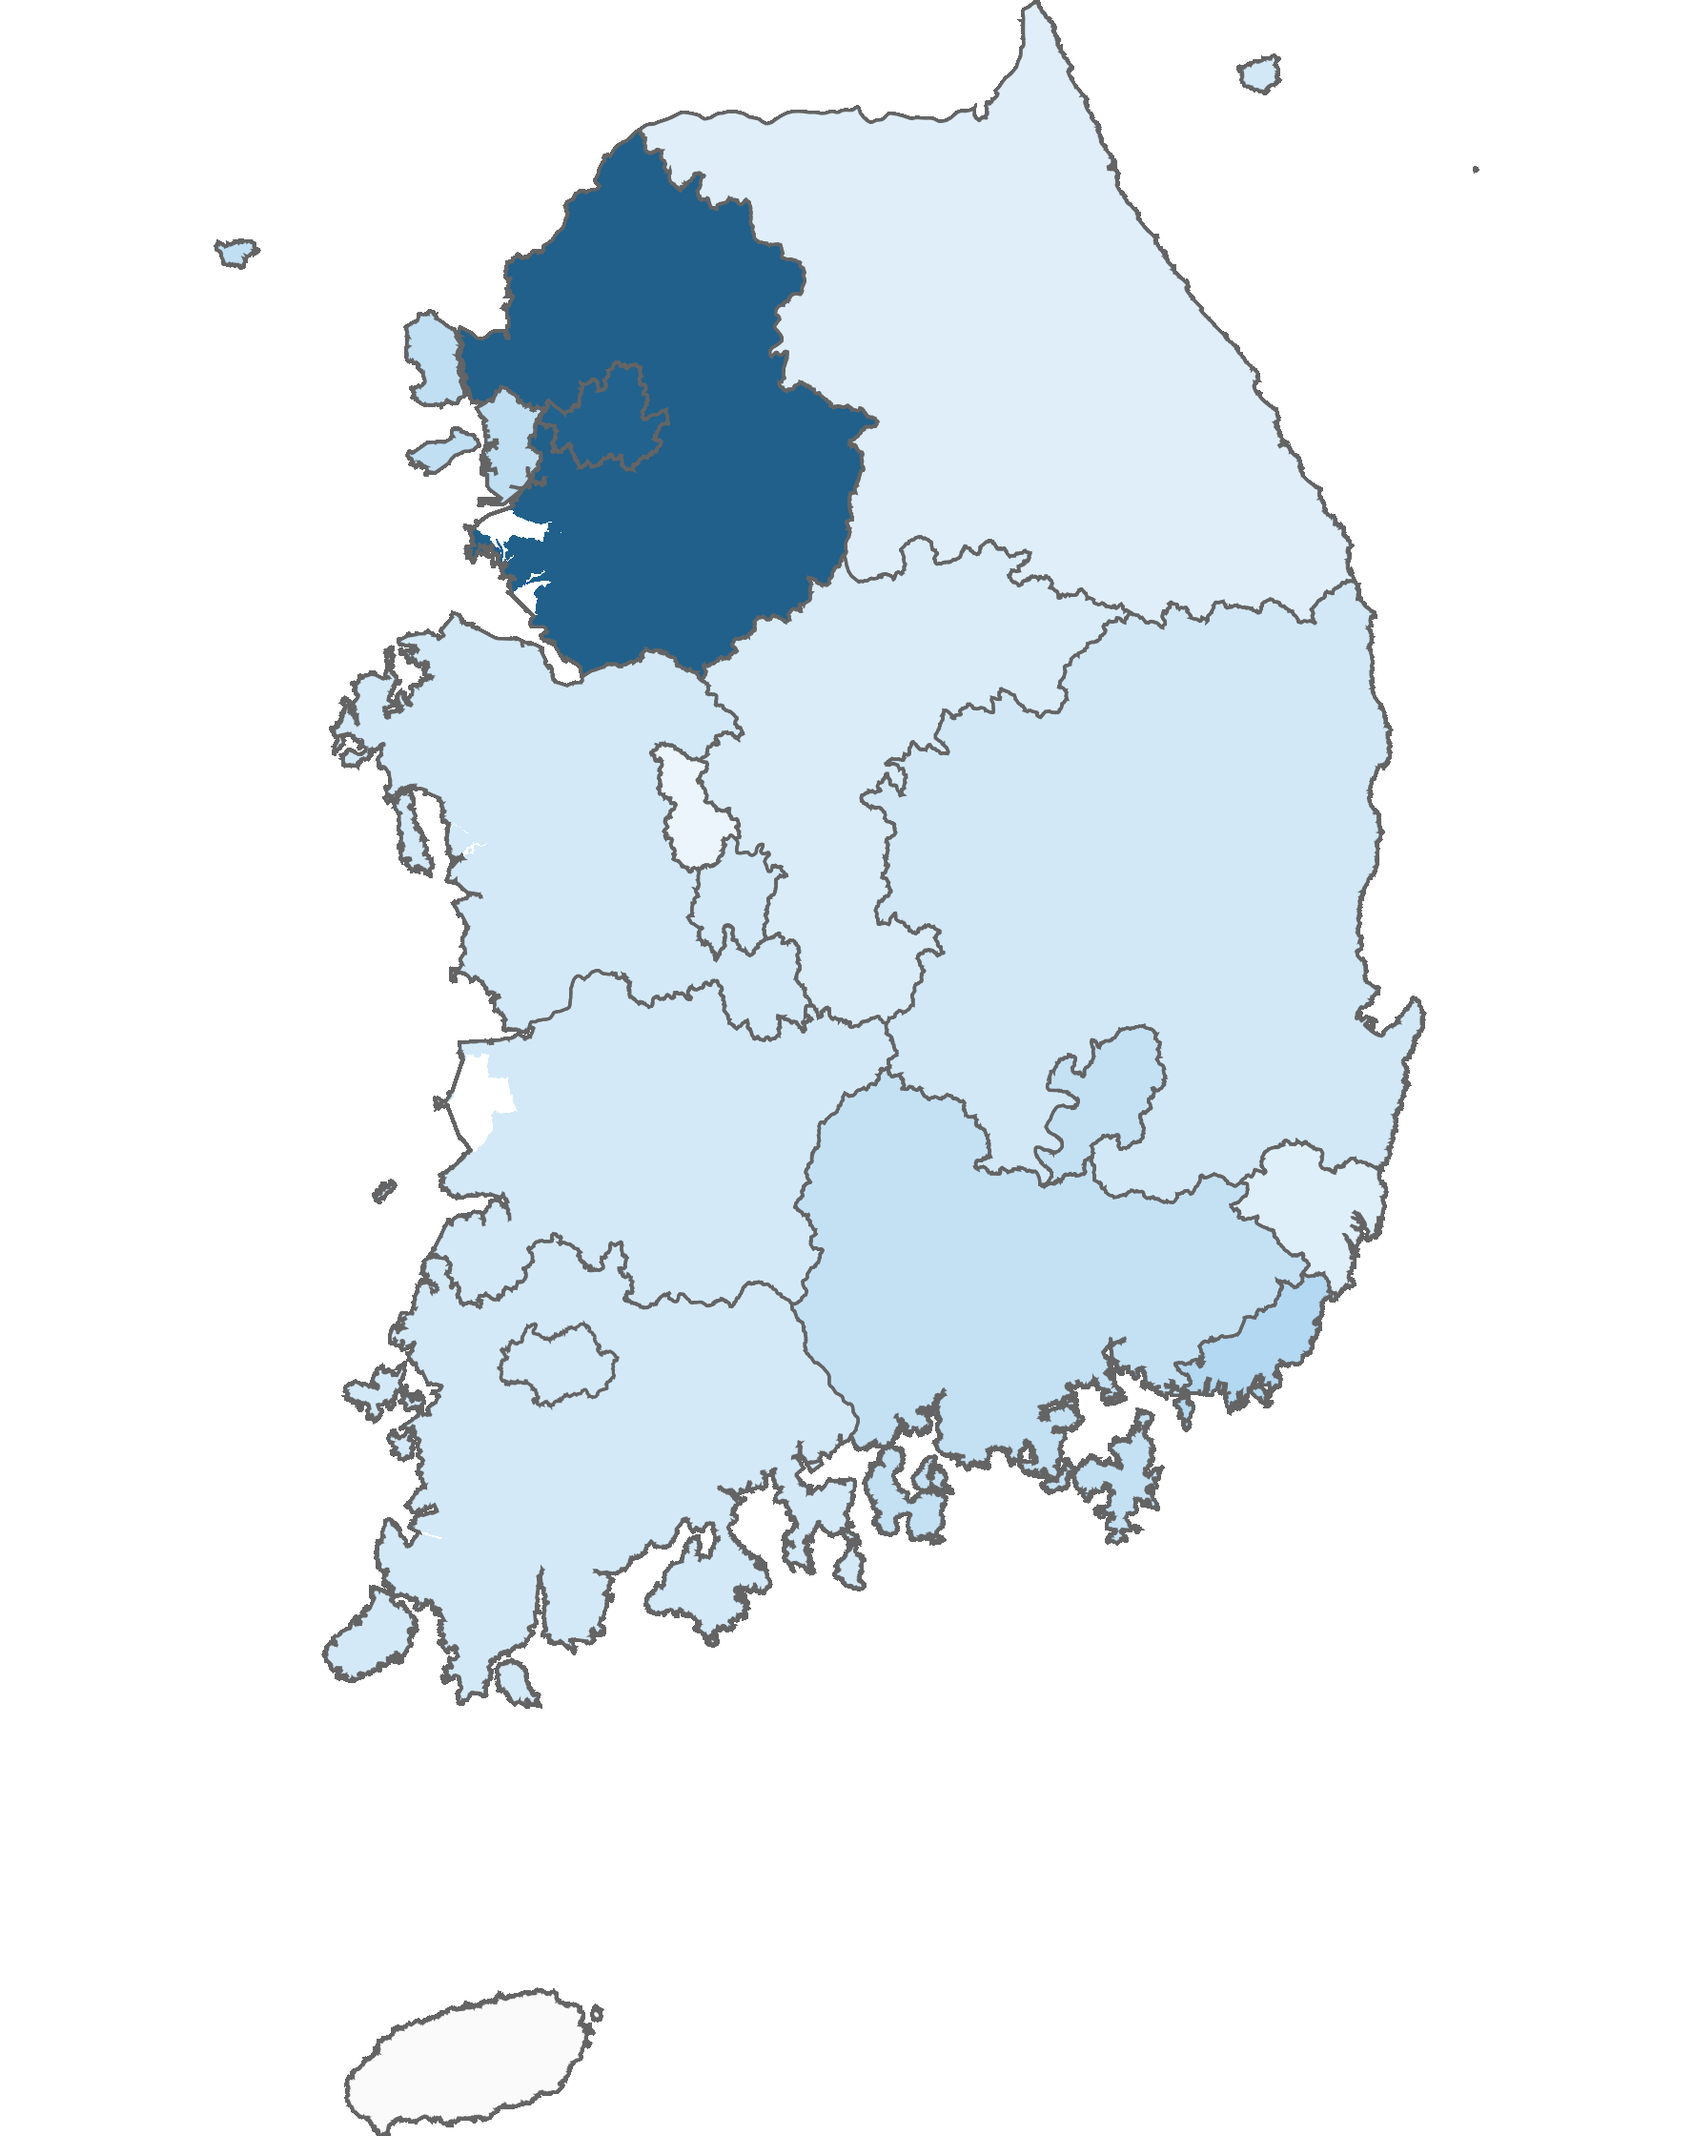
01. 제주특별자치도 전체 방문객 분석
2.1 시도 유입지별 방문객
2022년 07월 : 5,173,971명
(단위:명)
순위 | 시도명 | 2021년 07월 |  | 2022년 07월 |  | 인구차이 | 증감률
 |  | 인구(명) | 비율(%) | 인구(명) | 비율(%)
1위 | 경기도 | 1,225,255 | 26.2 | 1,362,844 | 26.3 | 137,589 | 11.2
2위 | 서울특별시 | 1,269,297 | 27.1 | 1,347,154 | 26 | 77,857 | 6.1
3위 | 부산광역시 | 337,395 | 7.2 | 339,084 | 6.6 | 1,689 | 0.5
4위 | 인천광역시 | 252,567 | 5.4 | 270,334 | 5.2 | 17,767 | 7
5위 | 대구광역시 | 257,864 | 5.5 | 248,809 | 4.8 | -9,055 | -3.5
6위 | 경상남도 | 210,036 | 4.5 | 248,639 | 4.8 | 38,603 | 18.4
7위 | 경상북도 | 140,333 | 3 | 172,772 | 3.3 | 32,439 | 23.1
8위 | 충청남도 | 143,386 | 3.1 | 165,276 | 3.2 | 21,890 | 15.3
9위 | 대전광역시 | 141,710 | 3 | 163,712 | 3.2 | 22,002 | 15.5
10위 | 광주광역시 | 154,191 | 3.3 | 160,723 | 3.1 | 6,532 | 4.2
11위 | 전라남도 | 118,761 | 2.5 | 158,118 | 3.1 | 39,357 | 33.1
12위 | 전라북도 | 120,249 | 2.6 | 157,514 | 3 | 37,265 | 31
13위 | 충청북도 | 117,419 | 2.5 | 133,971 | 2.6 | 16,552 | 14.1
14위 | 강원도 | 72,555 | 1.6 | 104,626 | 2 | 32,071 | 44.2
15위 | 울산광역시 | 84,402 | 1.8 | 100,750 | 1.9 | 16,348 | 19.4
16위 | 세종특별자치시 | 33,971 | 0.7 | 39,643 | 0.8 | 5,672 | 16.7
총인구 |  | 4,679,391 | 100 | 5,173,969 | 100 | 494,578 | 10.6
높음
낮음
※ 시도별 방문객 (등간격 분류)

Slide 9
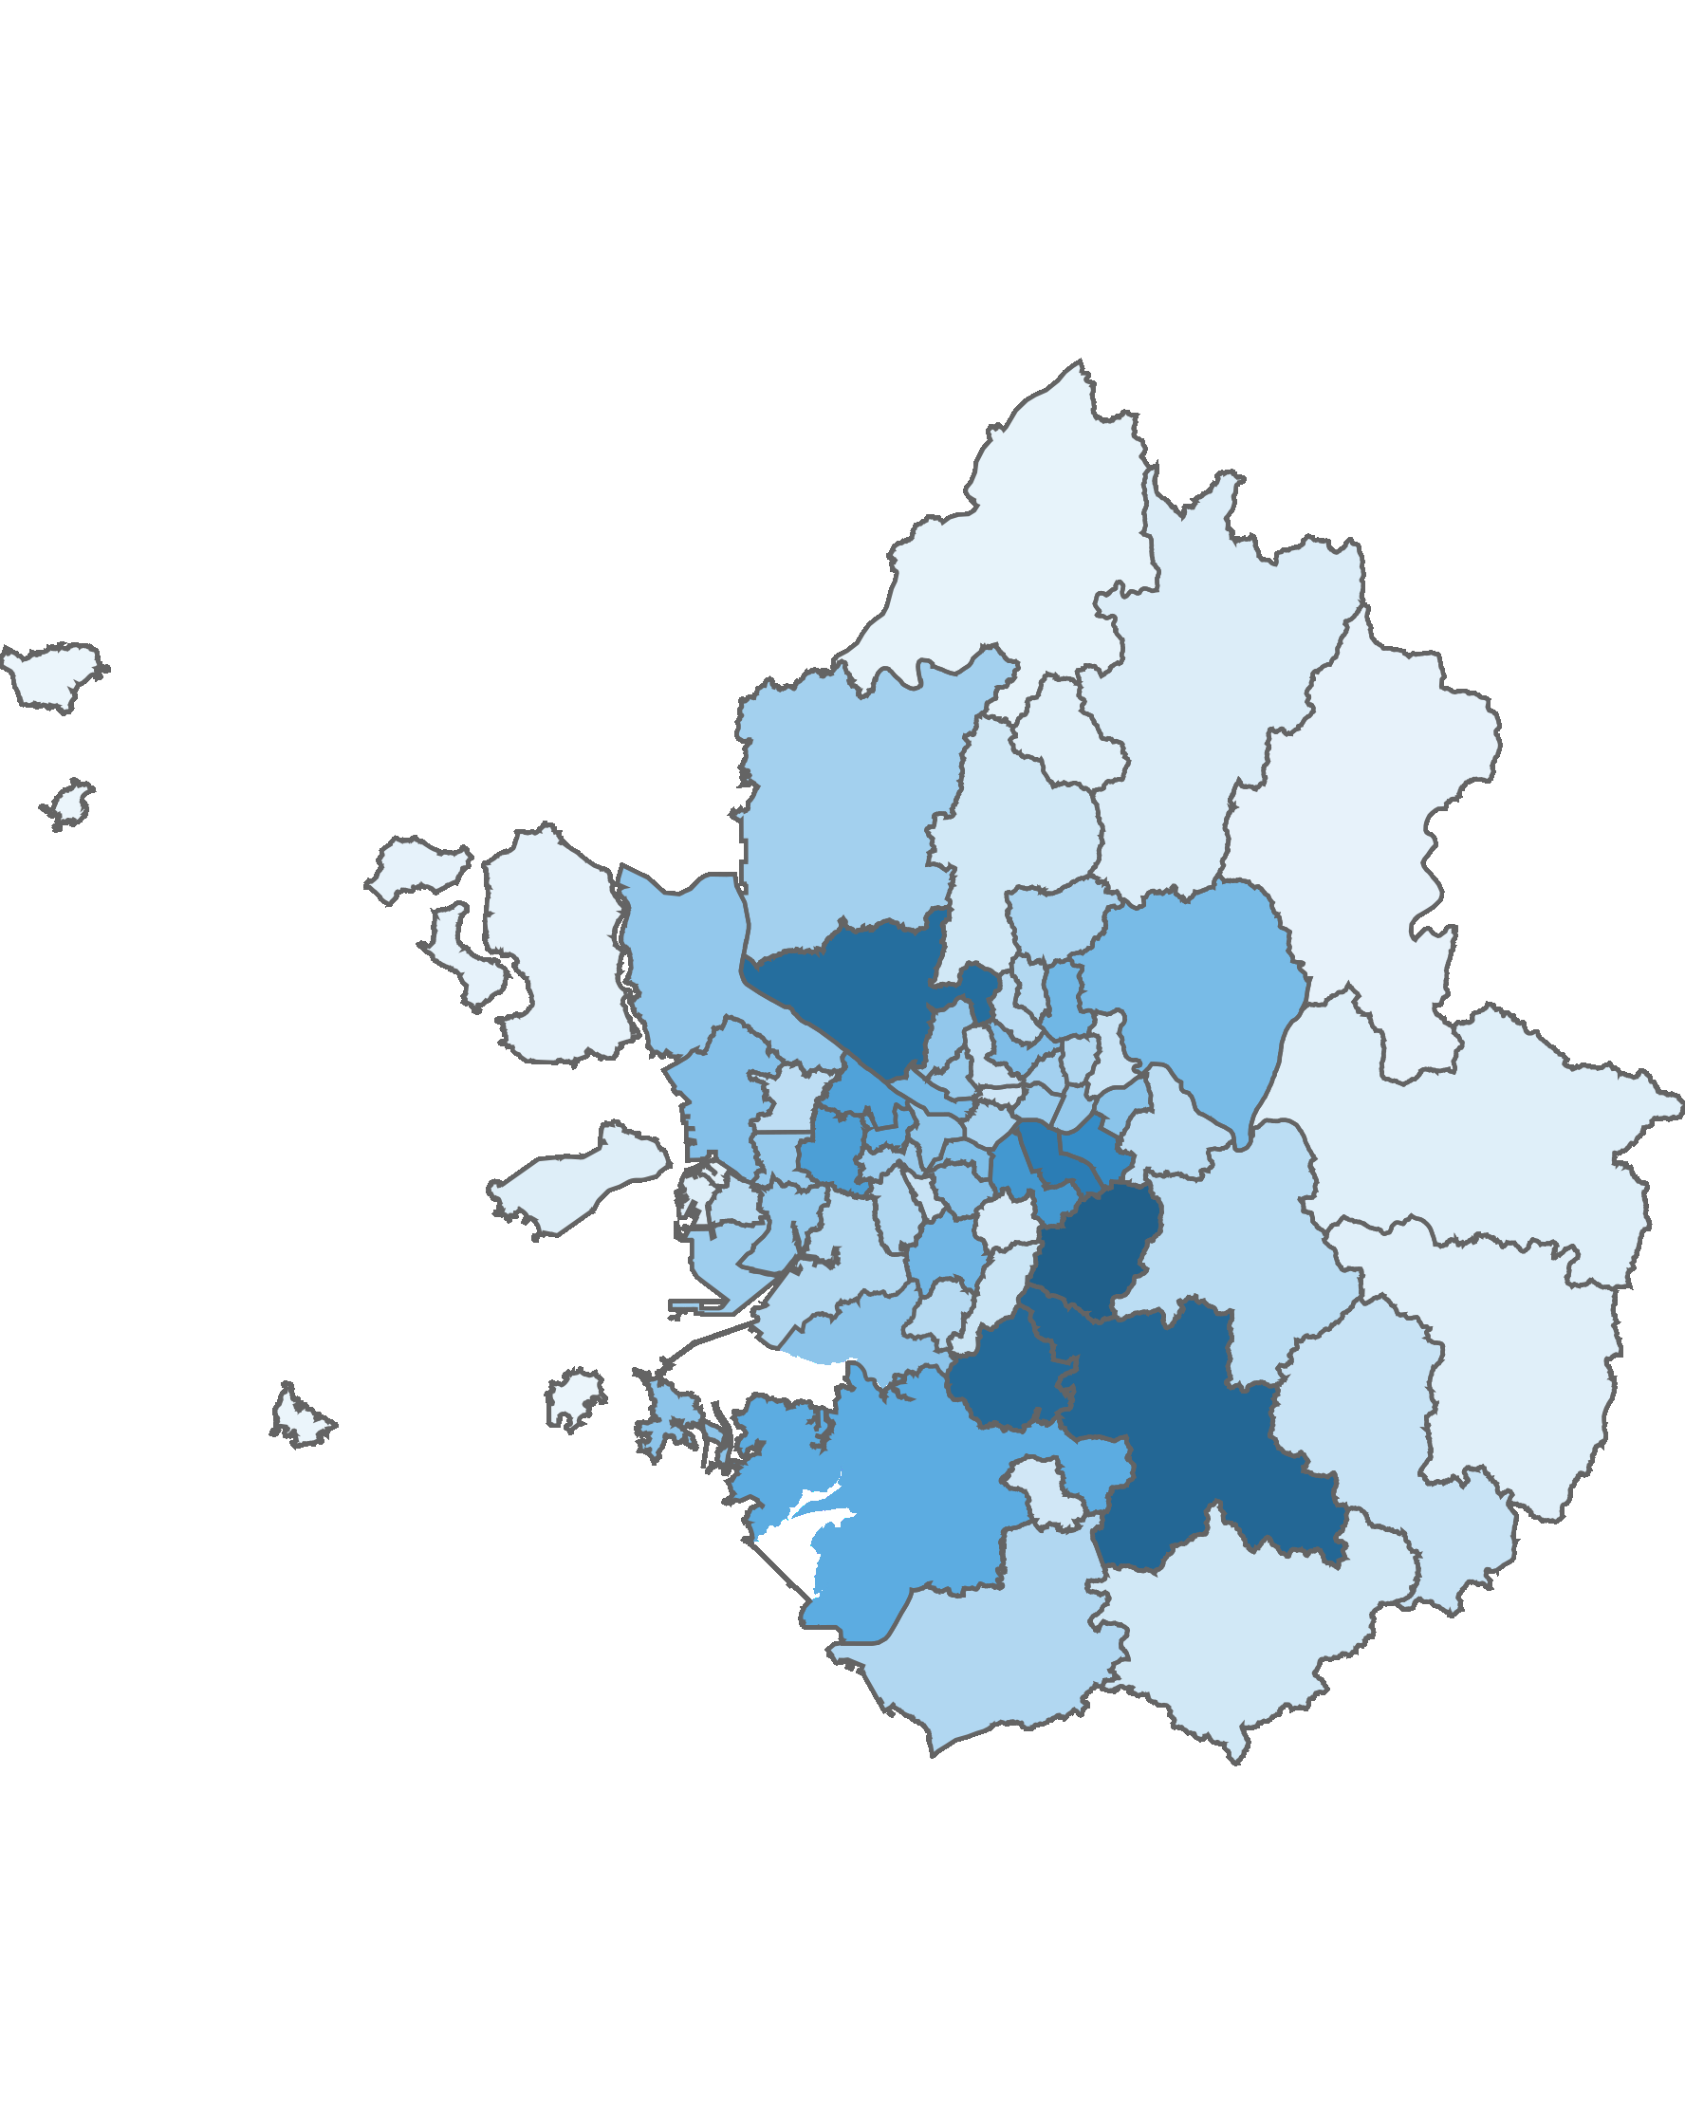
01. 제주특별자치도 전체 방문객 분석
2.2 시군 유입지별 방문객
2022년 07월 : 5,173,973명
(단위:명)
2021년 07월 |  |  |  |  | 2022년 07월
순위 | 시도 명 | 시군 명 | 인구(명) | 비율(%) | 순위 | 시도 명 | 시군 명 | 인구(명) | 비율(%)
1위 | 경기도 | 성남시 | 127,493 | 2.7 | 1위 | 경기도 | 성남시 | 145,380 | 2.8
2위 | 경기도 | 고양시 | 124,019 | 2.7 | 2위 | 경기도 | 용인시 | 138,348 | 2.7
3위 | 경기도 | 수원시 | 123,984 | 2.6 | 3위 | 경기도 | 수원시 | 136,209 | 2.6
4위 | 경기도 | 용인시 | 119,334 | 2.6 | 4위 | 경기도 | 고양시 | 132,341 | 2.6
5위 | 서울특별시 | 강남구 | 110,701 | 2.4 | 5위 | 서울특별시 | 강남구 | 117,176 | 2.3
6위 | 서울특별시 | 송파구 | 94,624 | 2 | 6위 | 서울특별시 | 송파구 | 103,238 | 2
7위 | 서울특별시 | 서초구 | 87,874 | 1.9 | 7위 | 서울특별시 | 서초구 | 92,261 | 1.8
8위 | 충청북도 | 청주시 | 80,982 | 1.7 | 8위 | 충청북도 | 청주시 | 90,254 | 1.7
9위 | 경기도 | 부천시 | 76,352 | 1.6 | 9위 | 경상남도 | 창원시 | 87,399 | 1.7
10위 | 대구광역시 | 수성구 | 75,259 | 1.6 | 10위 | 경기도 | 부천시 | 85,562 | 1.7
11위 | 경상남도 | 창원시 | 73,557 | 1.6 | 11위 | 서울특별시 | 강서구 | 82,743 | 1.6
12위 | 서울특별시 | 강서구 | 72,088 | 1.5 | 12위 | 서울특별시 | 양천구 | 74,350 | 1.4
13위 | 서울특별시 | 양천구 | 71,756 | 1.5 | 13위 | 경기도 | 화성시 | 73,416 | 1.4
14위 | 경기도 | 화성시 | 64,151 | 1.4 | 14위 | 전라북도 | 전주시 | 73,215 | 1.4
15위 | 서울특별시 | 마포구 | 62,678 | 1.3 | 15위 | 대구광역시 | 수성구 | 72,574 | 1.4
기타 |  |  | 3,314,534 | 70.8 | 기타 |  |  | 3,669,507 | 70.9
총인구 |  |  | 4,679,386 | 100 | 총인구 |  |  | 5,173,973 | 100
수도권 단위 방문객
높음
낮음
※ 수도권 시군구별 방문객 (등간격 분류)

Slide 10
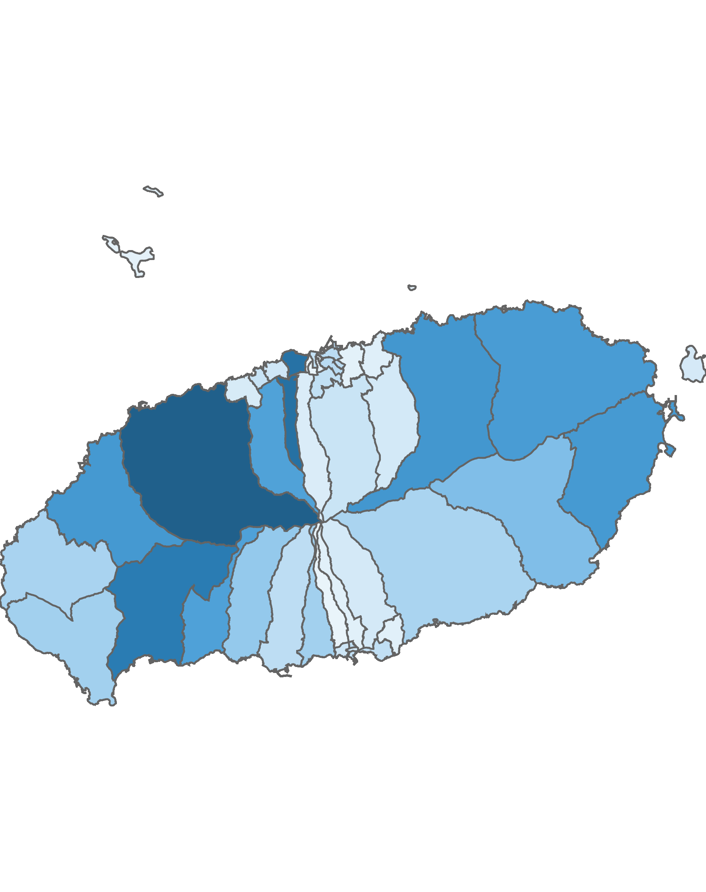
01. 제주특별자치도 전체 방문객 분석
3.1 행정동 단위 방문객 – 상위 15위
2022년 07월
(단위:명)
순위 | 시군명 | 행정동명 | 2021년 07월 |  | 2022년 07월 |  | 증감률
 |  |  | 인구(명) | 비율(%) | 인구(명) | 비율(%)
1위 | 제주시 | 애월읍 | 1,165,811 | 8.2 | 1,245,814 | 7.9 | 6.9
2위 | 제주시 | 연동 | 750,561 | 5.3 | 1,108,035 | 7 | 47.6
3위 | 제주시 | 용담2동 | 1,370,625 | 9.7 | 1,099,241 | 7 | -19.8
4위 | 서귀포시 | 안덕면 | 827,230 | 5.8 | 1,019,871 | 6.5 | 23.3
5위 | 제주시 | 조천읍 | 718,274 | 5.1 | 810,091 | 5.1 | 12.8
6위 | 제주시 | 한림읍 | 761,896 | 5.4 | 794,794 | 5 | 4.3
7위 | 서귀포시 | 성산읍 | 749,372 | 5.3 | 789,052 | 5 | 5.3
8위 | 제주시 | 구좌읍 | 701,016 | 4.9 | 768,295 | 4.9 | 9.6
9위 | 서귀포시 | 예래동 | 646,309 | 4.6 | 730,362 | 4.6 | 13
10위 | 제주시 | 노형동 | 570,059 | 4 | 727,364 | 4.6 | 27.6
11위 | 서귀포시 | 표선면 | 428,122 | 3 | 513,150 | 3.3 | 19.9
12위 | 서귀포시 | 중문동 | 373,538 | 2.6 | 438,211 | 2.8 | 17.3
13위 | 서귀포시 | 대륜동 | 386,725 | 2.7 | 387,785 | 2.5 | 0.3
14위 | 서귀포시 | 대정읍 | 390,173 | 2.8 | 387,635 | 2.5 | -0.7
15위 | 제주시 | 한경면 | 320,755 | 2.3 | 362,597 | 2.3 | 13
기타 |  |  | 4,015,785 | 28.3 | 4,591,560 | 29.1 | 14.3
총인구 |  |  | 14,176,251 | 100 | 15,773,857 | 100 | 11.3
2022년 07월 기준 행정동 단위 방문객
높음
낮음
※ 행정동 방문객 (등간격 분류)

Slide 11
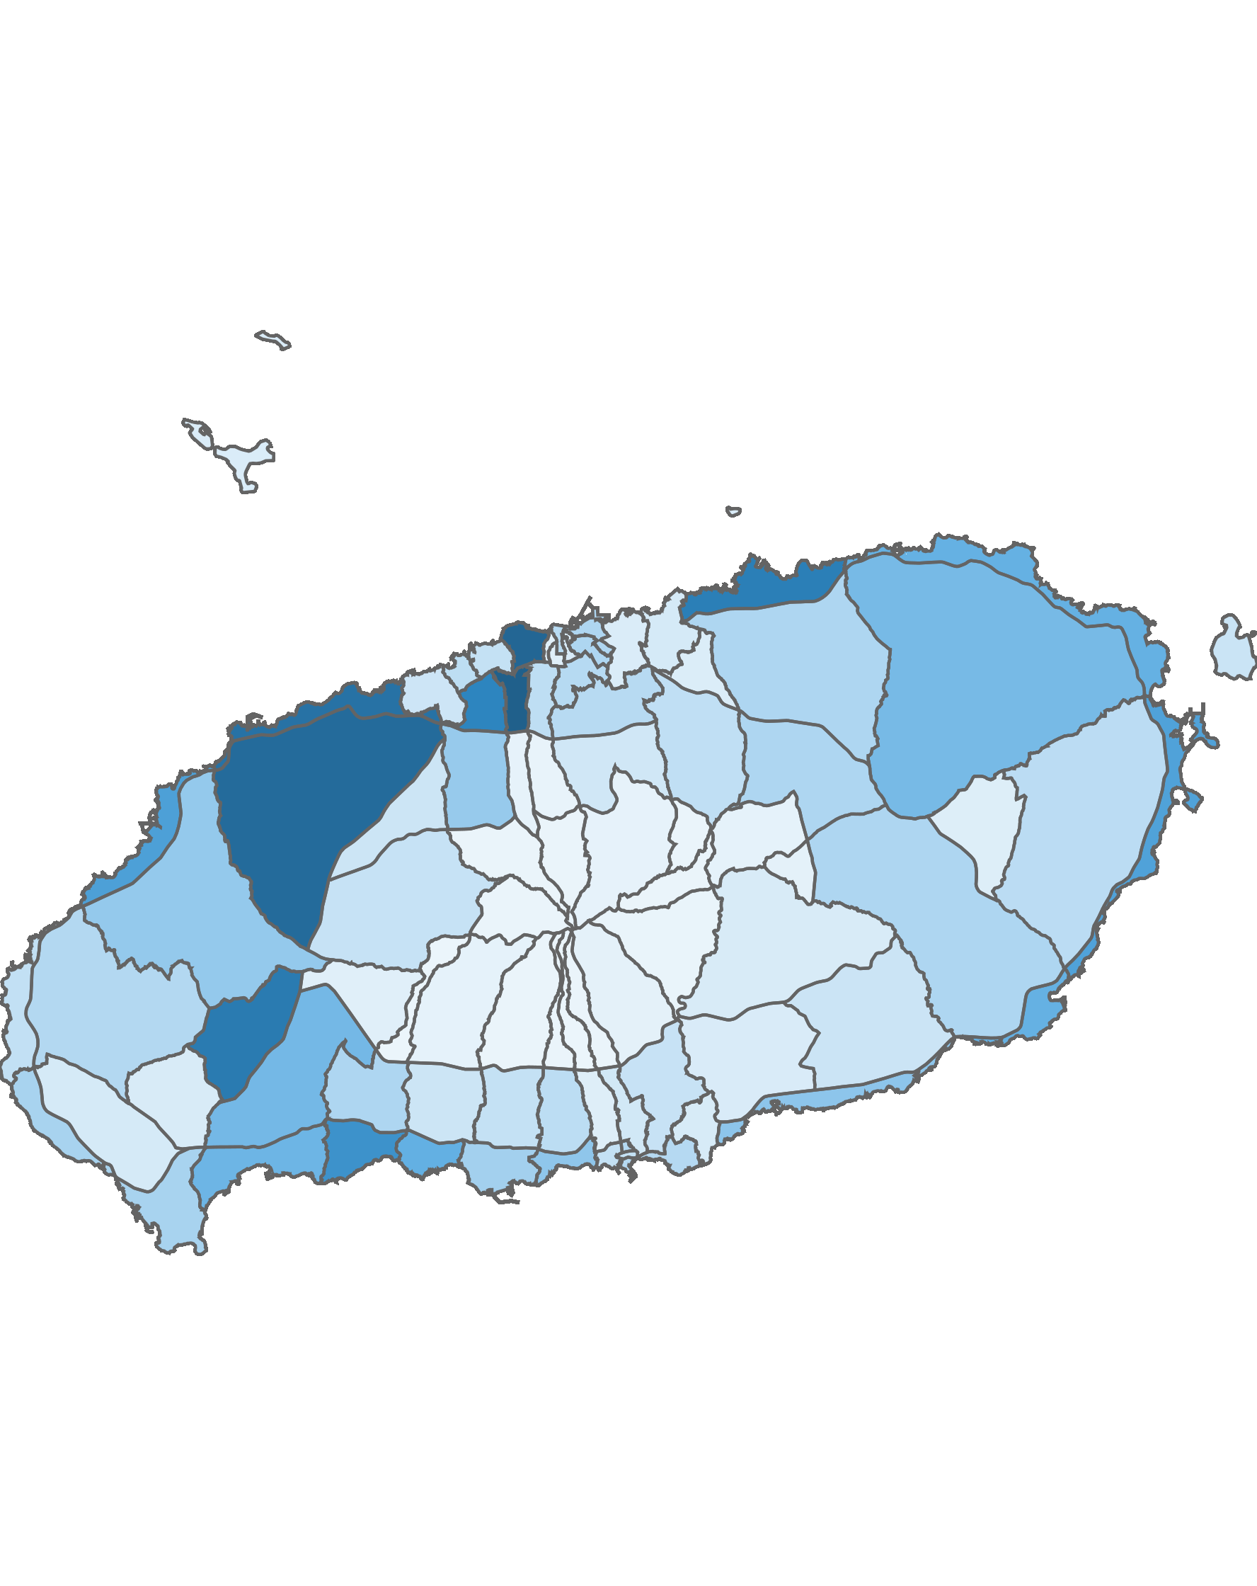
01. 제주특별자치도 전체 방문객 분석
3.2 블록 단위 방문객 – 상위 15위
2022년 07월
(단위:명)
순위 | 시군명 | 행정동명 |  | 2021년 07월 |  | 2022년 07월 |  | 증감률
 |  |  |  | 인구(명) | 비율(%) | 인구(명) | 비율(%)
1위 | 제주시 | 연동 | 연동 | 844,421 | 4.1 | 1,148,344 | 5.2 | 36
2위 | 제주시 | 용담2동 | 용담2 | 1,370,625 | 6.6 | 1,099,241 | 4.9 | -19.8
3위 | 제주시 | 애월읍 | 애월중산간(저) | 1,320,973 | 6.4 | 1,063,629 | 4.8 | -19.5
4위 | 제주시 | 애월읍 | 애월해안 | 1,178,029 | 5.7 | 1,008,998 | 4.5 | -14.3
5위 | 서귀포시 | 안덕면 | 서광 | 755,039 | 3.7 | 942,898 | 4.2 | 24.9
6위 | 제주시 | 조천읍 | 조천해안 | 983,011 | 4.8 | 912,783 | 4.1 | -7.1
7위 | 제주시 | 노형동 | 노형 | 737,921 | 3.6 | 866,433 | 3.9 | 17.4
8위 | 서귀포시 | 예래동 | 예래해안 | 659,598 | 3.2 | 764,492 | 3.4 | 15.9
9위 | 제주시 | 한림읍 | 한림해안 | 578,725 | 2.8 | 666,745 | 3 | 15.2
10위 | 서귀포시 | 성산읍 | 성산해안 | 625,923 | 3 | 651,069 | 2.9 | 4
11위 | 서귀포시 | 중문동 | 중문해안 | 504,319 | 2.4 | 548,481 | 2.5 | 8.8
12위 | 제주시 | 구좌읍 | 구좌해안 | 497,586 | 2.4 | 543,677 | 2.4 | 9.3
13위 | 서귀포시 | 표선면 | 표선해안 | 419,941 | 2 | 543,352 | 2.4 | 29.4
14위 | 서귀포시 | 안덕면 | 안덕해안 | 424,900 | 2.1 | 512,899 | 2.3 | 20.7
15위 | 서귀포시 | 안덕면 | 안덕중산간 | 416,715 | 2 | 490,459 | 2.2 | 17.7
기타 |  |  |  | 9,347,068 | 45.2 | 10,500,092 | 47.2 | 12.3
총인구 |  |  |  | 20,664,794 | 100 | 22,263,592 | 100 | 7.7
2022년 07월 기준 블록 단위 방문객
높음
낮음

Slide 12
01. 제주특별자치도 전체 방문객 분석
4.1 월별 외국인 방문객 추이
외국인 전체 방문객
(단위:명)
인구(명) | 01월 | 02월 | 03월 | 04월 | 05월 | 06월 | 07월 | 08월 | 09월 | 10월 | 11월 | 12월 | 총합계
2021년 | 4,796 | 5,232 | 6,354 | 6,975 | 7,873 | 8,013 | 8,087 | 11,535 | 13,481 | 13,426 | 9,085 | 9,249 | 104,106
2022년 | 7,015 | 6,894 | 7,419 | 9,112 | 10,515 | 12,418 | 15,989
인구차이 | 2,219 | 1,662 | 1,065 | 2,137 | 2,642 | 4,405 | 7,902
증감률 | 46.3% | 31.8% | 16.8% | 30.6% | 33.6% | 55% | 97.7%

Slide 13
01. 제주특별자치도 전체 방문객 분석
4.2 국적별 외국인 방문객 – 상위 15위
2022년 07월 : 15,989명
(단위:명)
2021년 07월 |  |  |  | 2022년 07월
순위 | 국적명 | 인구수 | 점유율 | 순위 | 국적명 | 인구수 | 점유율
1위 | 중국 | 4,501 | 55.7 | 1위 | 중국 | 4,918 | 30.8
2위 | 미국 | 900 | 11.1 | 2위 | 미국 | 1,766 | 11
3위 | 인도네시아 | 465 | 5.7 | 3위 | 베트남 | 995 | 6.2
4위 | 필리핀 | 401 | 5 | 4위 | 네덜란드 | 816 | 5.1
5위 | 네덜란드 | 381 | 4.7 | 5위 | 인도네시아 | 763 | 4.8
6위 | 미얀마 | 380 | 4.7 | 6위 | 일본 | 737 | 4.6
7위 | 러시아 | 208 | 2.6 | 7위 | 필리핀 | 691 | 4.3
8위 | 우크라이나 | 95 | 1.2 | 8위 | 말레이시아 | 660 | 4.1
9위 | 베트남 | 93 | 1.1 | 9위 | 몽골 | 530 | 3.3
10위 | 캐나다 | 82 | 1 | 10위 | 미얀마 | 459 | 2.9
11위 | 말레이시아 | 72 | 0.9 | 11위 | 타이 | 459 | 2.9
12위 | 일본 | 62 | 0.8 | 12위 | 러시아 | 415 | 2.6
13위 | 인도 | 39 | 0.5 | 13위 | 캐나다 | 312 | 2
14위 | 몽골 | 38 | 0.5 | 14위 | 싱가포르 | 259 | 1.6
15위 | 프랑스 | 31 | 0.4 | 15위 | 홍콩 | 164 | 1
기타 |  | 339 | 4.2 | 기타 |  | 2,045 | 12.8
총인구 |  | 8,087 | 100 | 총인구 |  | 15,989 | 100

Slide 14
Chapter. 02
제주시 방문객 분석

Slide 15
02. 제주시 방문객 분석
1.1 월별 방문객 추이
내국인 전체 방문객
(단위:명)
인구(명) | 01월 | 02월 | 03월 | 04월 | 05월 | 06월 | 07월 | 08월 | 09월 | 10월 | 11월 | 12월 | 총합계
2021년 | 1,561,010 | 2,522,207 | 2,657,302 | 3,299,597 | 3,658,244 | 3,551,905 | 3,831,919 | 3,681,738 | 2,809,958 | 3,813,354 | 3,791,712 | 3,410,277 | 38,589,223
2022년 | 4,073,146 | 3,764,690 | 2,656,600 | 3,560,435 | 4,122,457 | 4,153,321 | 4,238,980
인구차이 | 2,512,136 | 1,242,483 | -702 | 260,838 | 464,213 | 601,416 | 407,061
증감률 | 160.9% | 49.3% | 0% | 7.9% | 12.7% | 16.9% | 10.6%

Slide 16
02. 제주시 방문객 분석
1.2 성·연령대별 방문객
2022년 07월 : 4,238,980명
(단위:명)
남자 | 10대 |  | 20대 |  | 30대 |  | 40대 |  | 50대 |  | 60대 |  | 70대 |  | 총 인구
 | 인구(명) | (%) | 인구(명) | (%) | 인구(명) | (%) | 인구(명) | (%) | 인구(명) | (%) | 인구(명) | (%) | 인구(명) | (%) | 인구(명) | (%)
2021년 | 395,328 | 21.3 | 386,065 | 20.8 | 354,130 | 19 | 376,192 | 20.2 | 228,801 | 12.3 | 89,395 | 4.8 | 29,703 | 1.6 | 1,859,614 | 100
2022년 | 467,887 | 23 | 365,301 | 17.9 | 358,370 | 17.6 | 428,306 | 21 | 264,546 | 13 | 111,339 | 5.5 | 40,253 | 2 | 2,036,002 | 100
인구차이 | 72,559 |  | -20,764 |  | 4,240 |  | 52,114 |  | 35,745 |  | 21,944 |  | 10,550 |  | 176,388
증감률 | 18.4% |  | -5.4% |  | 1.2% |  | 13.9% |  | 15.6% |  | 24.5% |  | 35.5% |  | 9.5%
여자 | 10대 |  | 20대 |  | 30대 |  | 40대 |  | 50대 |  | 60대 |  | 70대 |  | 총 인구
 | 인구(명) | (%) | 인구(명) | (%) | 인구(명) | (%) | 인구(명) | (%) | 인구(명) | (%) | 인구(명) | (%) | 인구(명) | (%) | 인구(명) | (%)
2021년 | 395,122 | 20 | 464,851 | 23.6 | 408,498 | 20.7 | 368,643 | 18.7 | 205,884 | 10.4 | 87,999 | 4.5 | 41,308 | 2.1 | 1,972,305 | 100
2022년 | 482,942 | 21.9 | 435,456 | 19.8 | 425,933 | 19.3 | 438,625 | 19.9 | 253,149 | 11.5 | 112,034 | 5.1 | 54,839 | 2.5 | 2,202,978 | 100
인구차이 | 87,820 |  | -29,395 |  | 17,435 |  | 69,982 |  | 47,265 |  | 24,035 |  | 13,531 |  | 230,673
증감률 | 22.2% |  | -6.3% |  | 4.3% |  | 19% |  | 23% |  | 27.3% |  | 32.8% |  | 11.7%

Slide 17
02. 제주시 방문객 분석
1.3 성별 및 연령대별 방문객
2022년 07월 : 4,238,980명
(단위:명)
구분 | 남자 |  | 여자 |  | 총 인구
 | 인구(명) | (%) | 인구(명) | (%) | 인구(명) | (%)
2021년 | 1,859,614 | 48.5 | 1,972,305 | 51.5 | 3,831,919 | 100
2022년 | 2,036,002 | 48 | 2,202,978 | 52 | 4,238,980 | 100
인구차이 | 176,388 |  | 230,673 |  | 407,061 | 0
증감률 | 9.5% |  | 11.7% |  | 10.6% | 0%
(단위:명)
구분 | 10대 |  | 20대 |  | 30대 |  | 40대 |  | 50대 |  | 60대 |  | 70대 |  | 총 인구
 | 인구(명) | (%) | 인구(명) | (%) | 인구(명) | (%) | 인구(명) | (%) | 인구(명) | (%) | 인구(명) | (%) | 인구(명) | (%) | 인구(명) | (%)
2021년 | 790,450 | 20.6 | 850,916 | 22.2 | 762,628 | 19.9 | 744,835 | 19.4 | 434,685 | 11.3 | 177,394 | 4.6 | 71,011 | 1.9 | 3,831,919 | 100
2022년 | 950,829 | 22.4 | 800,757 | 18.9 | 784,303 | 18.5 | 866,931 | 20.5 | 517,695 | 12.2 | 223,373 | 5.3 | 95,092 | 2.2 | 4,238,980 | 100
인구차이 | 160,379 |  | -50,159 |  | 21,675 |  | 122,096 |  | 83,010 |  | 45,979 |  | 24,081 |  | 407,061
증감률 | 20.3% |  | -5.9% |  | 2.8% |  | 16.4% |  | 19.1% |  | 25.9% |  | 33.9% |  | 10.6%

Slide 18

02. 제주시 방문객 분석
2.1 시도 유입지별 방문객
2022년 07월 : 4,238,980명
(단위:명)
순위 | 시도명 | 2021년 07월 |  | 2022년 07월 |  | 인구차이 | 증감률
 |  | 인구(명) | 비율(%) | 인구(명) | 비율(%)
1위 | 경기 | 996,796 | 26 | 1,108,224 | 26.1 | 111,428 | 11.2
2위 | 서울 | 1,022,084 | 26.7 | 1,078,329 | 25.4 | 56,245 | 5.5
3위 | 부산 | 276,779 | 7.2 | 276,772 | 6.5 | -7 | 0
4위 | 인천 | 209,543 | 5.5 | 223,549 | 5.3 | 14,006 | 6.7
5위 | 경남 | 171,962 | 4.5 | 206,731 | 4.9 | 34,769 | 20.2
6위 | 대구 | 214,668 | 5.6 | 206,716 | 4.9 | -7,952 | -3.7
7위 | 경북 | 117,869 | 3.1 | 145,441 | 3.4 | 27,572 | 23.4
8위 | 전남 | 100,771 | 2.6 | 137,749 | 3.2 | 36,978 | 36.7
9위 | 충남 | 118,067 | 3.1 | 137,378 | 3.2 | 19,311 | 16.4
10위 | 광주 | 130,105 | 3.4 | 135,829 | 3.2 | 5,724 | 4.4
11위 | 대전 | 117,551 | 3.1 | 133,916 | 3.2 | 16,365 | 13.9
12위 | 전북 | 101,132 | 2.6 | 133,343 | 3.1 | 32,211 | 31.9
13위 | 충북 | 98,725 | 2.6 | 112,549 | 2.7 | 13,824 | 14
14위 | 강원 | 58,925 | 1.5 | 86,625 | 2 | 27,700 | 47
15위 | 울산 | 69,643 | 1.8 | 83,266 | 2 | 13,623 | 19.6
16위 | 세종 | 27,299 | 0.7 | 32,563 | 0.8 | 5,264 | 19.3
총인구 |  | 3,831,919 | 100 | 4,238,980 | 100 | 407,061 | 10.6
높음
낮음
※ 시도별 방문객 (등간격 분류)

Slide 19

02. 제주시 방문객 분석
2.2 시군 유입지별 방문객
2022년 07월 : 4,238,980명
(단위:명)
2021년 07월 |  |  |  |  | 2022년 07월
순위 | 시도 명 | 시군 명 | 인구(명) | 비율(%) | 순위 | 시도 명 | 시군 명 | 인구(명) | 비율(%)
1위 | 경기 | 성남시 | 101,400 | 2.6 | 1위 | 경기 | 성남시 | 114,487 | 2.7
2위 | 경기 | 고양시 | 101,079 | 2.6 | 2위 | 경기 | 용인시 | 111,329 | 2.6
3위 | 경기 | 수원시 | 100,464 | 2.6 | 3위 | 경기 | 수원시 | 110,318 | 2.6
4위 | 경기 | 용인시 | 94,714 | 2.5 | 4위 | 경기 | 고양시 | 106,797 | 2.5
5위 | 서울 | 강남구 | 84,007 | 2.2 | 5위 | 서울 | 강남구 | 88,201 | 2.1
6위 | 서울 | 송파구 | 75,134 | 2 | 6위 | 서울 | 송파구 | 81,708 | 1.9
7위 | 충북 | 청주시 | 68,046 | 1.8 | 7위 | 충북 | 청주시 | 75,005 | 1.8
8위 | 서울 | 서초구 | 67,252 | 1.8 | 8위 | 경기 | 부천시 | 71,050 | 1.7
9위 | 경기 | 부천시 | 63,483 | 1.7 | 9위 | 경남 | 창원시 | 69,592 | 1.6
10위 | 서울 | 강서구 | 61,192 | 1.6 | 10위 | 서울 | 서초구 | 69,288 | 1.6
11위 | 대구 | 수성구 | 60,651 | 1.6 | 11위 | 서울 | 강서구 | 68,953 | 1.6
12위 | 경남 | 창원시 | 58,315 | 1.5 | 12위 | 전북 | 전주시 | 60,812 | 1.4
13위 | 서울 | 양천구 | 57,624 | 1.5 | 13위 | 경기 | 화성시 | 59,977 | 1.4
14위 | 경기 | 화성시 | 51,430 | 1.3 | 14위 | 서울 | 양천구 | 59,264 | 1.4
15위 | 서울 | 마포구 | 50,964 | 1.3 | 15위 | 대구 | 수성구 | 58,658 | 1.4
기타 |  |  | 2,736,164 | 71.4 | 기타 |  |  | 3,033,541 | 71.6
총인구 |  |  | 3,831,919 | 100 | 총인구 |  |  | 4,238,980 | 100
수도권 단위 방문객
높음
낮음
※ 수도권 시군구별 방문객 (등간격 분류)

Slide 20
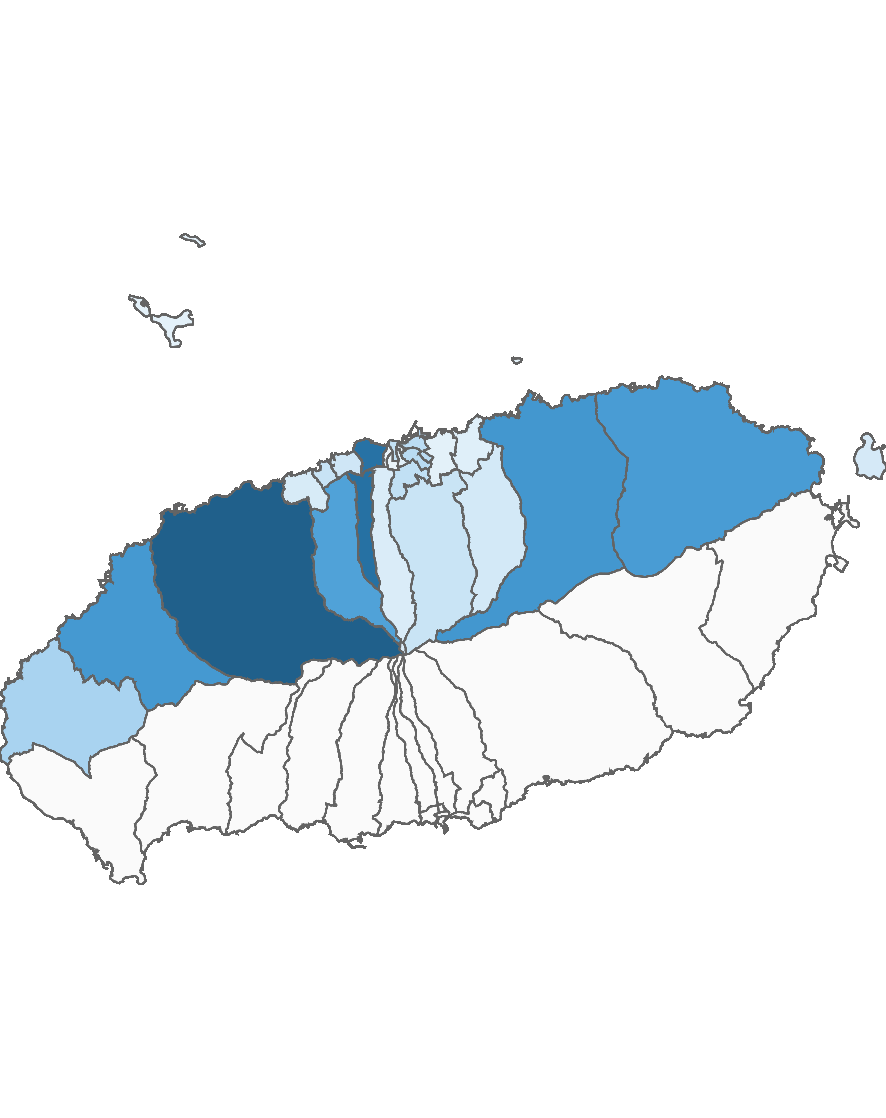
02. 제주시 방문객 분석
3.1 제주시 행정동별 방문객 – 전체 행정동
2022년 07월
(단위:명)
순위 | 시군명 | 행정동명 | 2021년 07월 |  | 2022년 07월 |  | 증감률
 |  |  | 인구(명) | 비율(%) | 인구(명) | 비율(%)
제주시 | 1위 | 애월읍 | 1,165,811 | 13.5 | 1,245,814 | 12.9 | 6.9
제주시 | 2위 | 연동 | 750,561 | 8.7 | 1,108,035 | 11.5 | 47.6
제주시 | 3위 | 용담2동 | 1,370,625 | 15.9 | 1,099,241 | 11.4 | -19.8
제주시 | 4위 | 조천읍 | 718,274 | 8.3 | 810,091 | 8.4 | 12.8
제주시 | 5위 | 한림읍 | 761,896 | 8.8 | 794,794 | 8.2 | 4.3
제주시 | 6위 | 구좌읍 | 701,016 | 8.1 | 768,295 | 8 | 9.6
제주시 | 7위 | 노형동 | 570,059 | 6.6 | 727,364 | 7.5 | 27.6
제주시 | 8위 | 한경면 | 320,755 | 3.7 | 362,597 | 3.8 | 13
제주시 | 9위 | 일도2동 | 198,386 | 2.3 | 287,163 | 3 | 44.7
제주시 | 10위 | 건입동 | 227,301 | 2.6 | 276,339 | 2.9 | 21.6
제주시 | 11위 | 이도2동 | 216,013 | 2.5 | 244,081 | 2.5 | 13
제주시 | 12위 | 삼도2동 | 205,092 | 2.4 | 234,095 | 2.4 | 14.1
제주시 | 13위 | 이호동 | 118,517 | 1.4 | 210,252 | 2.2 | 77.4
제주시 | 14위 | 아라동 | 180,485 | 2.1 | 207,143 | 2.1 | 14.8
제주시 | 15위 | 도두동 | 170,513 | 2 | 181,154 | 1.9 | 6.2
제주시 | 16위 | 봉개동 | 137,523 | 1.6 | 159,621 | 1.7 | 16.1
제주시 | 17위 | 우도면 | 145,512 | 1.7 | 150,633 | 1.6 | 3.5
제주시 | 18위 | 외도동 | 154,423 | 1.8 | 138,428 | 1.4 | -10.4
제주시 | 19위 | 오라동 | 111,256 | 1.3 | 126,184 | 1.3 | 13.4
제주시 | 20위 | 삼양동 | 89,686 | 1 | 98,814 | 1 | 10.2
제주시 | 21위 | 이도1동 | 81,533 | 0.9 | 84,324 | 0.9 | 3.4
제주시 | 22위 | 화북동 | 57,903 | 0.7 | 78,533 | 0.8 | 35.6
제주시 | 23위 | 추자면 | 38,827 | 0.4 | 76,411 | 0.8 | 96.8
제주시 | 24위 | 일도1동 | 66,088 | 0.8 | 68,943 | 0.7 | 4.3
제주시 | 25위 | 삼도1동 | 53,473 | 0.6 | 52,495 | 0.5 | -1.8
제주시 | 26위 | 용담1동 | 31,123 | 0.4 | 44,586 | 0.5 | 43.3
총인구 |  |  | 8,642,651 | 100 | 9,635,430 | 100 | 11.5
2022년 07월 기준 행정동 단위 방문객
높음
낮음
※ 행정동 방문객 (등간격 분류)

Slide 21
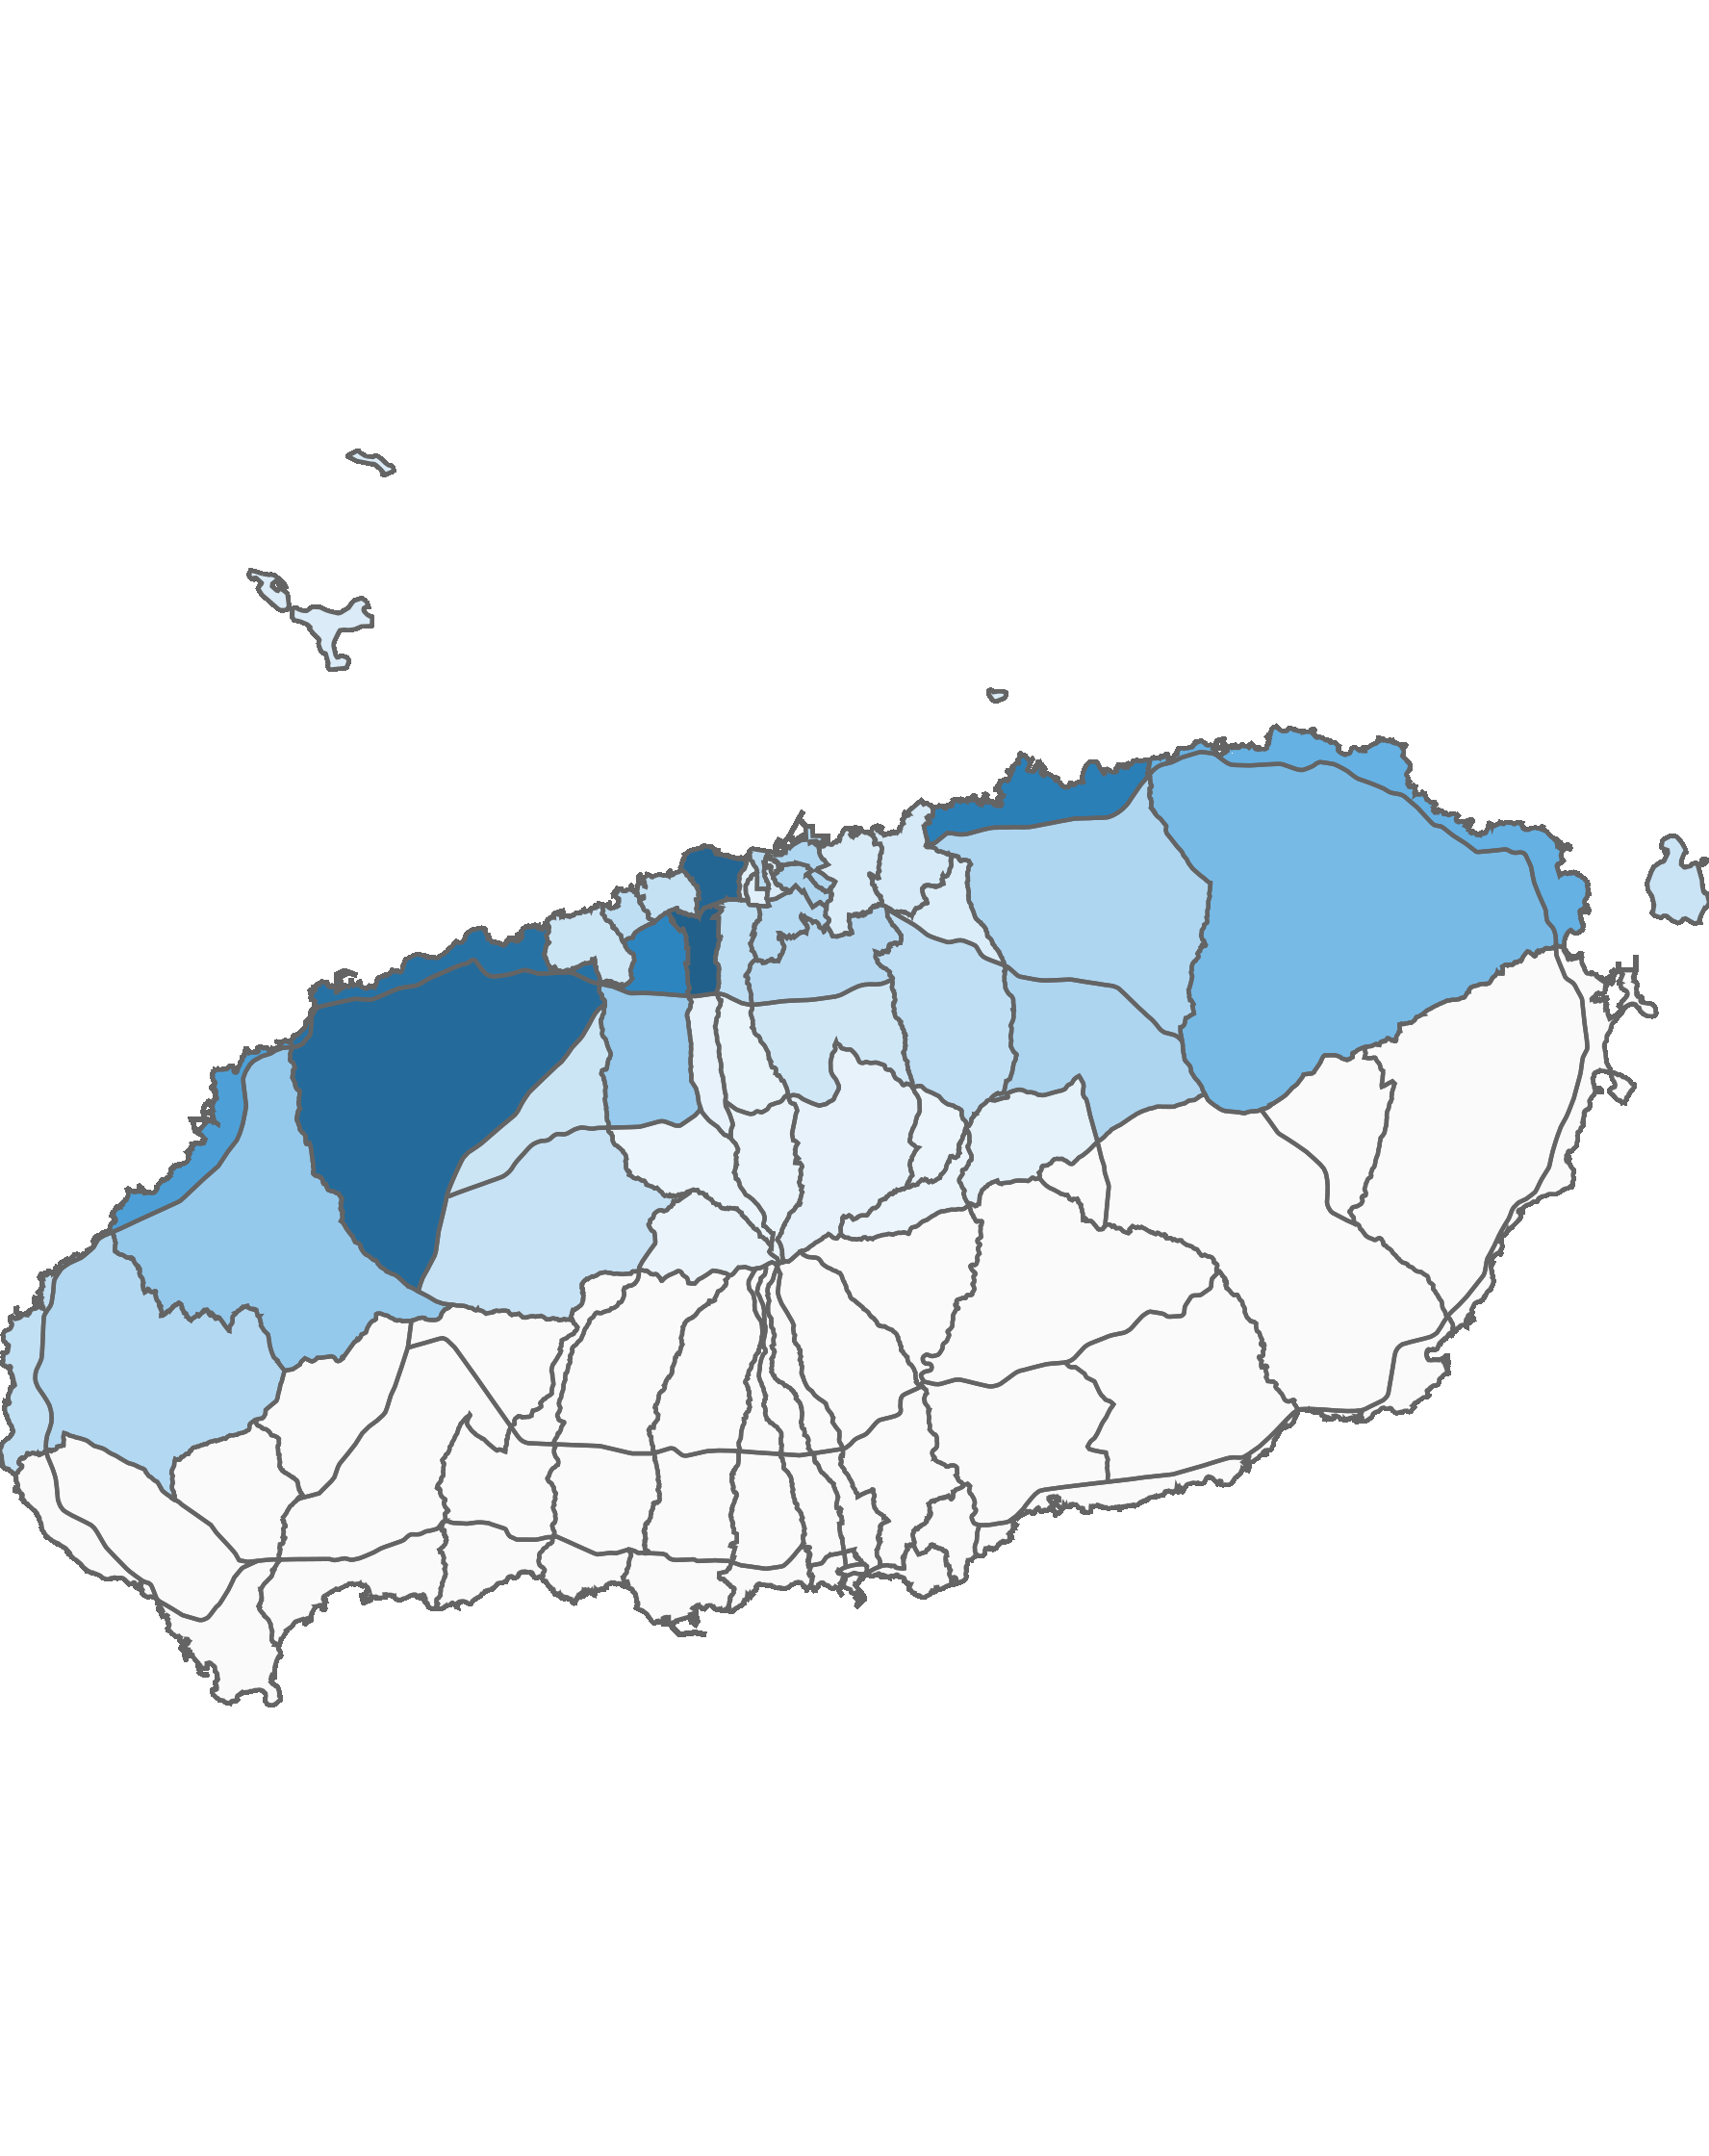
02. 제주시 방문객 분석
3.2 제주시 블록 단위 방문객 – 상위 15위
2022년 07월 : 9,664,927명
(단위:명)
순위 | 순위 | 블록명 | 2021년 07월 |  | 2022년 07월 |  | 증감률
 |  |  | 인구(명) | 비율(%) | 인구(명) | 비율(%)
제주시 | 1위 | 연동 | 844,421 | 9 | 1,148,344 | 11.9 | 36
 | 2위 | 용담2 | 1,370,625 | 14.6 | 1,099,241 | 11.4 | -19.8
 | 3위 | 애월중산간(저) | 1,320,973 | 14 | 1,063,629 | 11 | -19.5
 | 4위 | 애월해안 | 1,178,029 | 12.5 | 1,008,998 | 10.4 | -14.3
 | 5위 | 조천해안 | 983,011 | 10.4 | 912,783 | 9.4 | -7.1
 | 6위 | 노형 | 737,921 | 7.8 | 866,433 | 9 | 17.4
 | 7위 | 한림해안 | 578,725 | 6.1 | 666,745 | 6.9 | 15.2
 | 8위 | 구좌해안 | 497,586 | 5.3 | 543,677 | 5.6 | 9.3
 | 9위 | 구좌중산간 | 374,730 | 4 | 478,835 | 5 | 27.8
 | 10위 | 한림중산간 | 362,796 | 3.9 | 375,807 | 3.9 | 3.6
 | 11위 | 노형중산간 | 195,040 | 2.1 | 367,225 | 3.8 | 88.3
 | 12위 | 교래 | 225,395 | 2.4 | 287,282 | 3 | 27.5
 | 13위 | 일도2 | 198,387 | 2.1 | 287,163 | 3 | 44.7
 | 14위 | 조천중산간 | 320,045 | 3.4 | 282,426 | 2.9 | -11.8
 | 15위 | 건입 | 227,302 | 2.4 | 276,339 | 2.9 | 21.6
상위 15위 전체 인구 |  |  | 9,414,986 | 100 | 9,664,927 | 100 | 2.7
2022년 07월 기준 블록 단위 방문객
높음
낮음
※ 블록 방문객 (등간격 분류)

Slide 22
02. 제주시 방문객 분석
4.1 월별 외국인 방문객 추이
외국인 전체 방문객
(단위:명)
인구(명) | 01월 | 02월 | 03월 | 04월 | 05월 | 06월 | 07월 | 08월 | 09월 | 10월 | 11월 | 12월 | 총합계
2021년 | 3,067 | 3,297 | 3,827 | 4,489 | 4,562 | 4,720 | 5,198 | 7,324 | 9,210 | 6,695 | 5,096 | 5,401 | 62,886
2022년 | 4,243 | 4,341 | 4,358 | 5,601 | 5,881 | 7,008 | 9,950
인구차이 | 1,176 | 1,044 | 531 | 1,112 | 1,319 | 2,288 | 4,752
증감률 | 38.3% | 31.7% | 13.9% | 24.8% | 28.9% | 48.5% | 91.4%

Slide 23
02. 제주시 방문객 분석
4.2 국적별 외국인 방문객 – 상위 15위
2022년 07월: 9,950명
(단위:명)
2021년 07월 |  |  |  | 2022년 07월
순위 | 국적명 | 인구수 | 점유율 | 순위 | 국적명 | 인구수 | 점유율
1위 | 중국 | 3,022 | 58.1 | 1위 | 중국 | 3,269 | 32.9
2위 | 미국 | 392 | 7.5 | 2위 | 미국 | 790 | 7.9
3위 | 인도네시아 | 320 | 6.2 | 3위 | 베트남 | 658 | 6.6
4위 | 필리핀 | 287 | 5.5 | 4위 | 네덜란드 | 553 | 5.6
5위 | 미얀마 | 284 | 5.5 | 5위 | 일본 | 553 | 5.6
6위 | 네덜란드 | 263 | 5.1 | 6위 | 인도네시아 | 516 | 5.2
7위 | 러시아 | 104 | 2 | 7위 | 필리핀 | 485 | 4.9
8위 | 우크라이나 | 74 | 1.4 | 8위 | 말레이시아 | 426 | 4.3
9위 | 베트남 | 61 | 1.2 | 9위 | 몽골 | 426 | 4.3
10위 | 일본 | 50 | 1 | 10위 | 미얀마 | 348 | 3.5
11위 | 말레이시아 | 48 | 0.9 | 11위 | 타이 | 224 | 2.3
12위 | 캐나다 | 39 | 0.8 | 12위 | 러시아 | 194 | 1.9
13위 | 몽골 | 32 | 0.6 | 13위 | 싱가포르 | 144 | 1.4
14위 | 인도 | 26 | 0.5 | 14위 | 캐나다 | 138 | 1.4
15위 | 대만 | 24 | 0.5 | 15위 | 홍콩 | 104 | 1
기타 |  | 172 | 3.3 | 기타 |  | 1,122 | 11.3
총 인구 |  | 5,198 | 100 | 총 인구 |  | 9,950 | 100

Slide 24
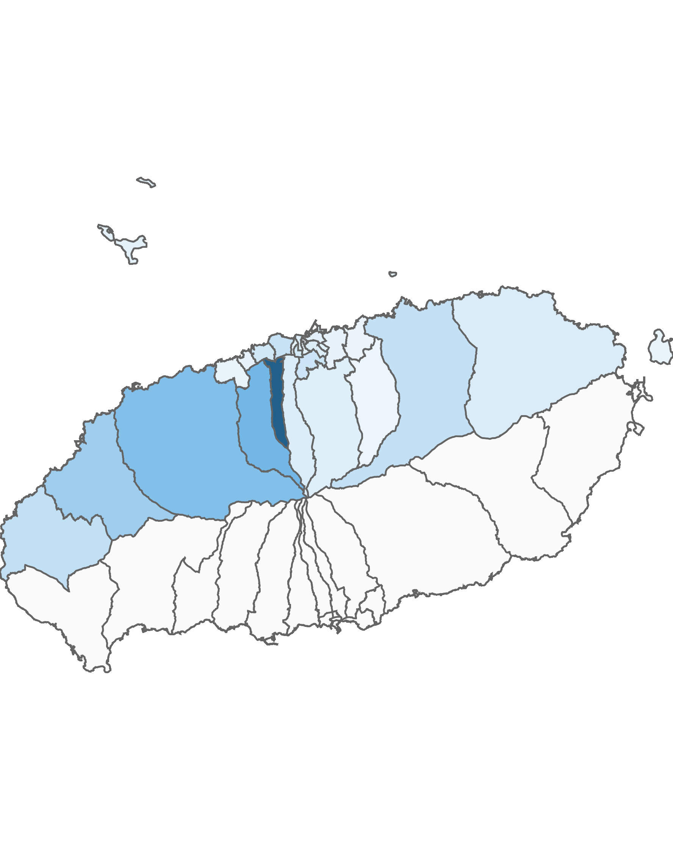
02. 제주시 방문객 분석
4.3 제주시 행정동별 외국인 방문객 – 전체 행정동
2022년 07월 : 9,950명
(단위:명)
순위 | 시군명 | 행정동명 | 2021년 07월 |  | 2022년 07월 |  | 증감률
 |  |  | 인구(명) | 비율(%) | 인구(명) | 비율(%)
제주시 | 1위 | 연동 | 1,333 | 25.6 | 2,513 | 25.3 | 88.5
제주시 | 2위 | 노형동 | 603 | 11.6 | 1,124 | 11.3 | 86.4
제주시 | 3위 | 애월읍 | 555 | 10.7 | 997 | 10 | 79.6
제주시 | 4위 | 한림읍 | 417 | 8 | 800 | 8 | 91.8
제주시 | 5위 | 한경면 | 251 | 4.8 | 467 | 4.7 | 86.1
제주시 | 6위 | 조천읍 | 201 | 3.9 | 465 | 4.7 | 131.3
제주시 | 7위 | 용담2동 | 205 | 3.9 | 433 | 4.4 | 111.2
제주시 | 8위 | 이도2동 | 173 | 3.3 | 367 | 3.7 | 112.1
제주시 | 9위 | 도두동 | 175 | 3.4 | 321 | 3.2 | 83.4
제주시 | 10위 | 삼도1동 | 149 | 2.9 | 288 | 2.9 | 93.3
제주시 | 11위 | 구좌읍 | 124 | 2.4 | 240 | 2.4 | 93.5
제주시 | 12위 | 오라동 | 108 | 2.1 | 224 | 2.3 | 107.4
제주시 | 13위 | 일도2동 | 118 | 2.3 | 212 | 2.1 | 79.7
제주시 | 14위 | 삼도2동 | 103 | 2 | 197 | 2 | 91.3
제주시 | 15위 | 아라동 | 73 | 1.4 | 181 | 1.8 | 147.9
제주시 | 16위 | 건입동 | 85 | 1.6 | 162 | 1.6 | 90.6
제주시 | 17위 | 추자면 | 90 | 1.7 | 130 | 1.3 | 44.4
제주시 | 18위 | 용담1동 | 57 | 1.1 | 113 | 1.1 | 98.2
제주시 | 19위 | 이도1동 | 60 | 1.2 | 112 | 1.1 | 86.7
제주시 | 20위 | 화북동 | 55 | 1.1 | 109 | 1.1 | 98.2
제주시 | 21위 | 이호동 | 61 | 1.2 | 107 | 1.1 | 75.4
제주시 | 22위 | 외도동 | 54 | 1 | 89 | 0.9 | 64.8
제주시 | 23위 | 우도면 | 48 | 0.9 | 81 | 0.8 | 68.8
제주시 | 24위 | 삼양동 | 31 | 0.6 | 76 | 0.8 | 145.2
제주시 | 25위 | 일도1동 | 40 | 0.8 | 73 | 0.7 | 82.5
제주시 | 26위 | 봉개동 | 29 | 0.6 | 69 | 0.7 | 137.9
총인구 |  |  | 5,198 | 100 | 9,950 | 100 | 91.4
2022년 07월 기준 행정동 단위 외국인 방문객
높음
낮음
※ 행정동 방문객 (등간격 분류)

Slide 25
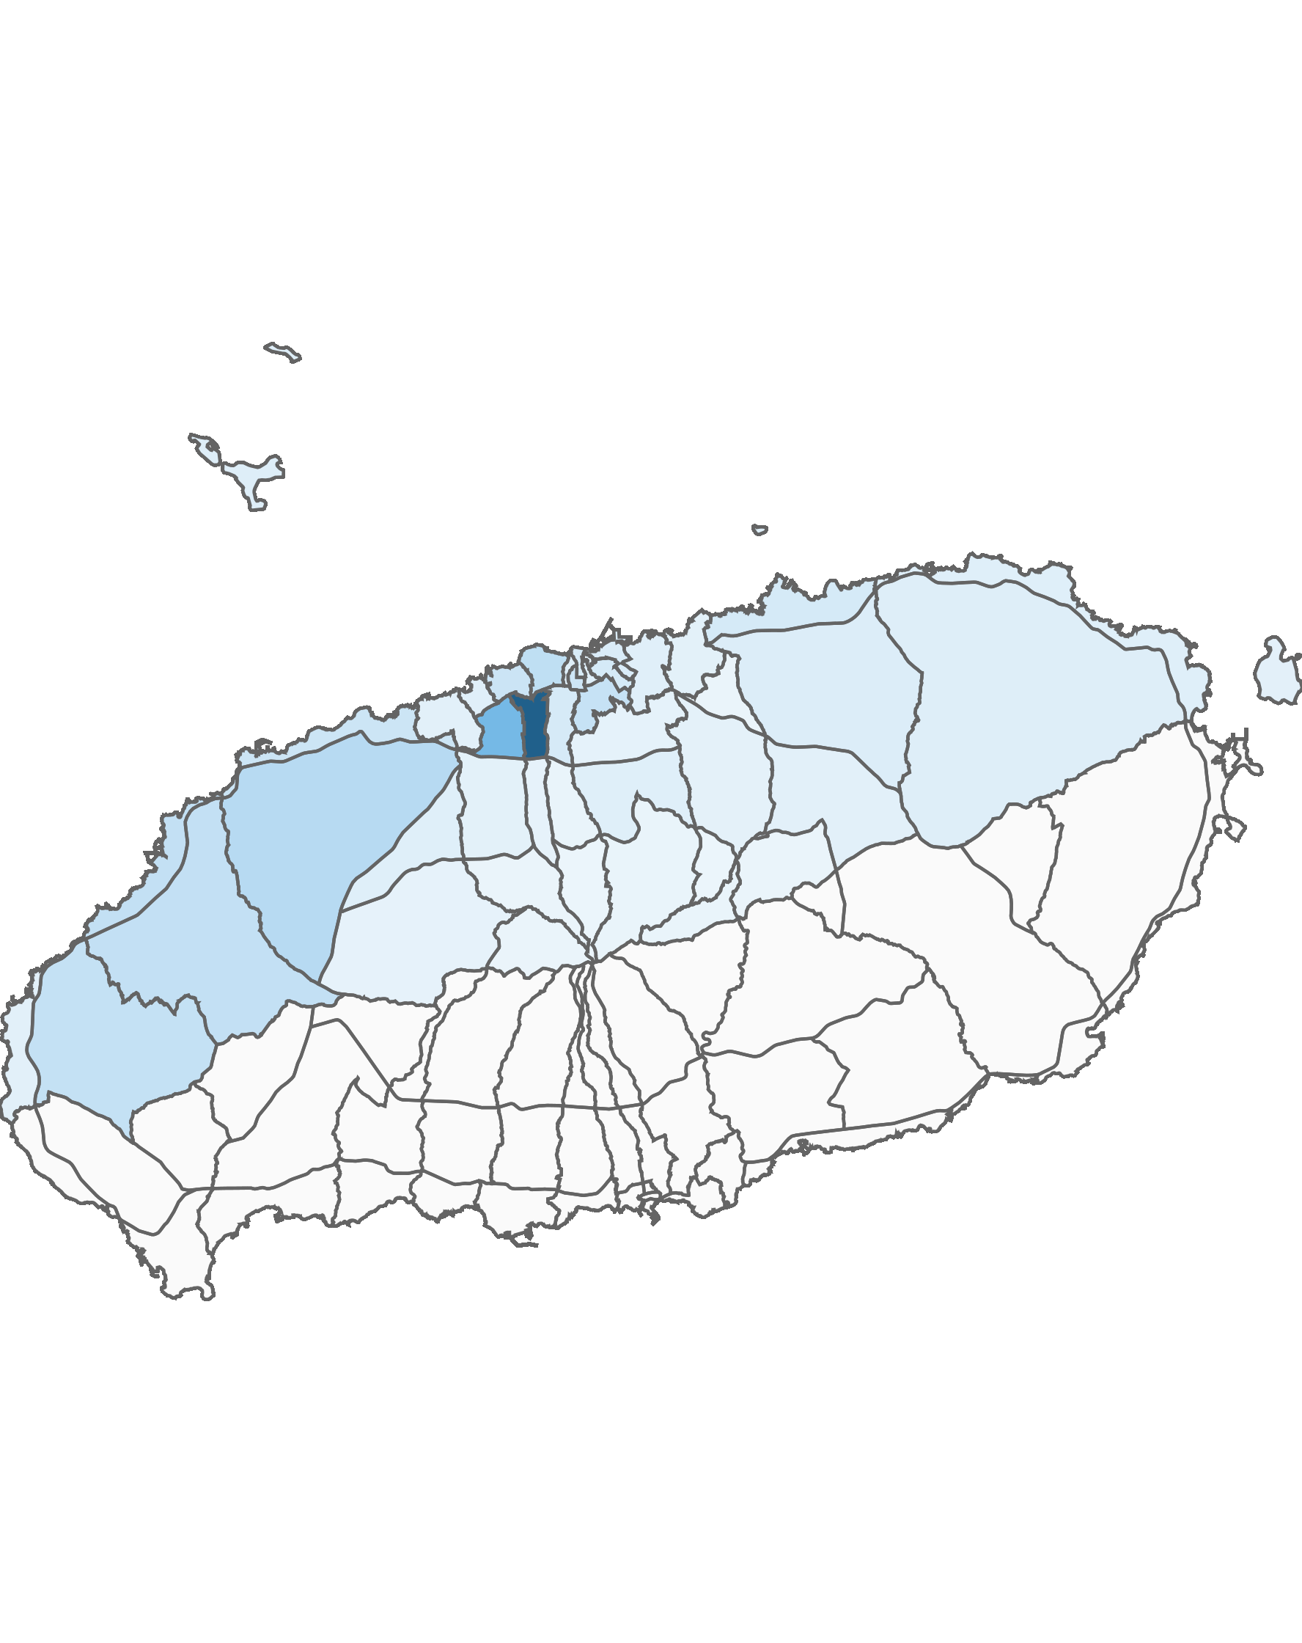
02. 제주시 방문객 분석
4.4 제주시 블록 단위 외국인 방문객 – 상위 15위
2022년 07월 : 9,950명
(단위:명)
순위 | 순위 | 블록명 | 2021년 07월 |  | 2022년 07월 |  | 증감률
 |  |  | 인구(명) | 비율(%) | 인구(명) | 비율(%)
제주시 | 1위 | 연동 | 1,315 | 25.3 | 2,471 | 24.8 | 87.9
 | 2위 | 노형 | 557 | 10.7 | 1,042 | 10.5 | 87.1
 | 3위 | 애월중산간(저) | 286 | 5.5 | 519 | 5.2 | 81.5
 | 4위 | 용담2 | 205 | 3.9 | 433 | 4.4 | 111.2
 | 5위 | 한림중산간 | 225 | 4.3 | 400 | 4 | 77.8
 | 6위 | 한림해안 | 192 | 3.7 | 400 | 4 | 108.3
 | 7위 | 한경중산간 | 210 | 4 | 385 | 3.9 | 83.3
 | 8위 | 이도2 | 173 | 3.3 | 367 | 3.7 | 112.1
 | 9위 | 도두 | 175 | 3.4 | 321 | 3.2 | 83.4
 | 10위 | 애월해안 | 186 | 3.6 | 307 | 3.1 | 65.1
 | 11위 | 삼도1 | 149 | 2.9 | 288 | 2.9 | 93.3
 | 12위 | 조천해안 | 94 | 1.8 | 215 | 2.2 | 128.7
 | 13위 | 일도2 | 118 | 2.3 | 212 | 2.1 | 79.7
 | 14위 | 오라 | 103 | 2 | 209 | 2.1 | 102.9
 | 15위 | 삼도2 | 103 | 2 | 197 | 2 | 91.3
총인구 |  |  | 5,198 | 100 | 9,950 | 100 | 91.4
2022년 07월 기준 블록 단위 외국인 방문객
높음
낮음
※ 블록 방문객 (등간격 분류)

Slide 26
Chapter. 03
서귀포시 방문객 분석

Slide 27
03. 서귀포시 방문객 분석
1.1 월별 방문객 추이
내국인 전체 방문객
(단위:명)
인구(명) | 01월 | 02월 | 03월 | 04월 | 05월 | 06월 | 07월 | 08월 | 09월 | 10월 | 11월 | 12월 | 총합계
2021년 | 1,057,656 | 1,694,251 | 1,768,989 | 2,259,346 | 2,543,115 | 2,448,506 | 2,637,560 | 2,548,373 | 1,909,879 | 2,651,337 | 2,648,569 | 2,403,435 | 26,571,016
2022년 | 2,915,701 | 2,623,498 | 1,797,106 | 2,534,934 | 2,937,887 | 2,935,535 | 2,940,248
인구차이 | 1,858,045 | 929,247 | 28,117 | 275,588 | 394,772 | 487,029 | 302,688
증감률 | 175.7% | 54.8% | 1.6% | 12.2% | 15.5% | 19.9% | 11.5%

Slide 28
03. 서귀포시 방문객 분석
1.2 성·연령대별 방문객
2022년 07월 : 2,940,248명
(단위:명)
남자 | 10대 |  | 20대 |  | 30대 |  | 40대 |  | 50대 |  | 60대 |  | 70대 |  | 총 인구
 | 인구(명) | (%) | 인구(명) | (%) | 인구(명) | (%) | 인구(명) | (%) | 인구(명) | (%) | 인구(명) | (%) | 인구(명) | (%) | 인구(명) | (%)
2021년 | 300,993 | 23.7 | 237,236 | 18.6 | 240,190 | 18.9 | 262,974 | 20.7 | 151,105 | 11.9 | 59,124 | 4.6 | 20,819 | 1.6 | 1,272,441 | 100
2022년 | 363,892 | 26 | 220,695 | 15.8 | 237,549 | 17 | 300,969 | 21.5 | 172,554 | 12.3 | 75,821 | 5.4 | 29,316 | 2.1 | 1,400,796 | 100
인구차이 | 62,899 |  | -16,541 |  | -2,641 |  | 37,995 |  | 21,449 |  | 16,697 |  | 8,497 |  | 128,355
증감률 | 20.9% |  | -7% |  | -1.1% |  | 14.4% |  | 14.2% |  | 28.2% |  | 40.8% |  | 10.1%
여자 | 10대 |  | 20대 |  | 30대 |  | 40대 |  | 50대 |  | 60대 |  | 70대 |  | 총 인구
 | 인구(명) | (%) | 인구(명) | (%) | 인구(명) | (%) | 인구(명) | (%) | 인구(명) | (%) | 인구(명) | (%) | 인구(명) | (%) | 인구(명) | (%)
2021년 | 299,356 | 21.9 | 266,876 | 19.5 | 288,469 | 21.1 | 271,725 | 19.9 | 146,762 | 10.8 | 63,326 | 4.6 | 28,605 | 2.1 | 1,365,119 | 100
2022년 | 369,992 | 24 | 247,712 | 16.1 | 298,030 | 19.4 | 320,685 | 20.8 | 179,166 | 11.6 | 82,771 | 5.4 | 41,096 | 2.7 | 1,539,452 | 100
인구차이 | 70,636 |  | -19,164 |  | 9,561 |  | 48,960 |  | 32,404 |  | 19,445 |  | 12,491 |  | 174,333
증감률 | 23.6% |  | -7.2% |  | 3.3% |  | 18% |  | 22.1% |  | 30.7% |  | 43.7% |  | 12.8%

Slide 29
03. 서귀포시 방문객 분석
1.3 성별 및 연령대별 방문객
2022년 07월 : 2,940,248명
(단위:명)
구분 | 남자 |  | 여자 |  | 총 인구
 | 인구(명) | (%) | 인구(명) | (%) | 인구(명) | (%)
2021년 | 1,272,441 | 48.2 | 1,365,119 | 51.8 | 2,637,560 | 100
2022년 | 1,400,796 | 47.6 | 1,539,452 | 52.4 | 2,940,248 | 100
인구차이 | 128,355 |  | 174,333 |  | 302,688 | 0
증감률 | 10.1% |  | 12.8% |  | 11.5% | 0%
(단위:명)
구분 | 10대 |  | 20대 |  | 30대 |  | 40대 |  | 50대 |  | 60대 |  | 70대 |  | 총 인구
 | 인구(명) | (%) | 인구(명) | (%) | 인구(명) | (%) | 인구(명) | (%) | 인구(명) | (%) | 인구(명) | (%) | 인구(명) | (%) | 인구(명) | (%)
2021년 | 600,349 | 22.8 | 504,112 | 19.1 | 528,659 | 20 | 534,699 | 20.3 | 297,867 | 11.3 | 122,450 | 4.6 | 49,424 | 1.9 | 2,637,560 | 100
2022년 | 733,884 | 25 | 468,407 | 15.9 | 535,579 | 18.2 | 621,654 | 21.1 | 351,720 | 12 | 158,592 | 5.4 | 70,412 | 2.4 | 2,940,248 | 100
인구차이 | 133,535 |  | -35,705 |  | 6,920 |  | 86,955 |  | 53,853 |  | 36,142 |  | 20,988 |  | 302,688
증감률 | 22.2% |  | -7.1% |  | 1.3% |  | 16.3% |  | 18.1% |  | 29.5% |  | 42.5% |  | 11.5%

Slide 30
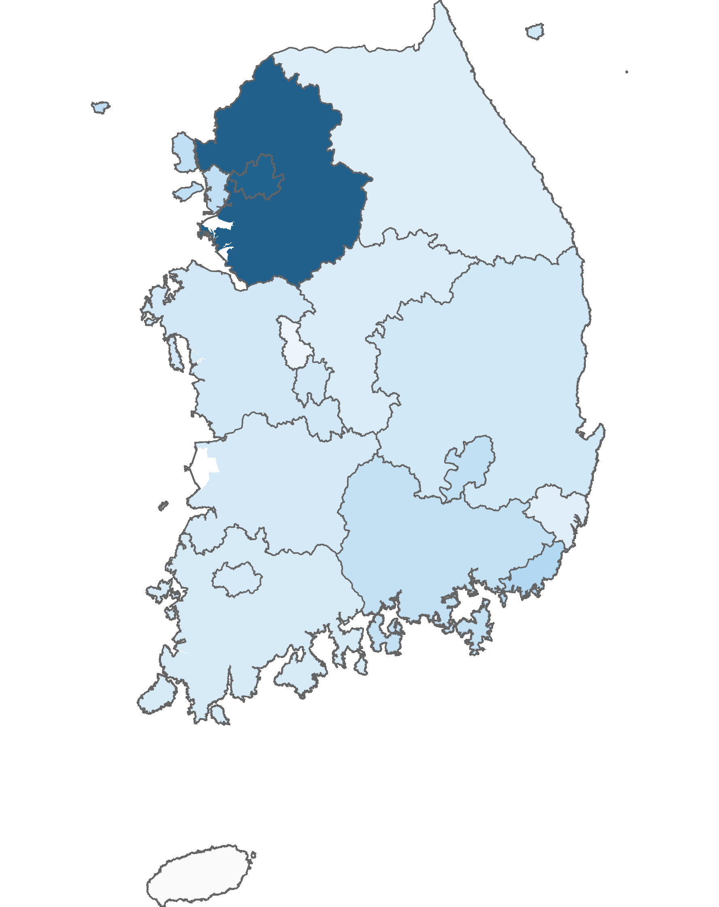
03. 서귀포시 방문객 분석
2.1 시도 유입지별 방문객
2022년 07월 : 2,940,248명
(단위:명)
순위 | 시도명 | 2021년 07월 |  | 2022년 07월 |  | 인구차이 | 증감률
 |  | 인구(명) | 비율(%) | 인구(명) | 비율(%)
1위 | 경기 | 692,543 | 26.3 | 779,767 | 26.5 | 87,224 | 12.6
2위 | 서울 | 713,365 | 27 | 763,314 | 26 | 49,949 | 7
3위 | 부산 | 192,913 | 7.3 | 192,260 | 6.5 | -653 | -0.3
4위 | 인천 | 138,555 | 5.3 | 150,985 | 5.1 | 12,430 | 9
5위 | 대구 | 151,434 | 5.7 | 147,581 | 5 | -3,853 | -2.5
6위 | 경남 | 119,641 | 4.5 | 142,024 | 4.8 | 22,383 | 18.7
7위 | 경북 | 80,013 | 3 | 100,018 | 3.4 | 20,005 | 25
8위 | 충남 | 81,886 | 3.1 | 95,544 | 3.2 | 13,658 | 16.7
9위 | 대전 | 81,035 | 3.1 | 95,543 | 3.2 | 14,508 | 17.9
10위 | 전북 | 66,584 | 2.5 | 89,522 | 3 | 22,938 | 34.4
11위 | 광주 | 82,644 | 3.1 | 85,658 | 2.9 | 3,014 | 3.6
12위 | 전남 | 60,946 | 2.3 | 82,408 | 2.8 | 21,462 | 35.2
13위 | 충북 | 64,232 | 2.4 | 74,444 | 2.5 | 10,212 | 15.9
14위 | 강원 | 41,098 | 1.6 | 59,921 | 2 | 18,823 | 45.8
15위 | 울산 | 50,283 | 1.9 | 59,043 | 2 | 8,760 | 17.4
16위 | 세종 | 20,388 | 0.8 | 22,216 | 0.8 | 1,828 | 9
총인구 |  | 2,637,560 | 100 | 2,940,248 | 100 | 302,688 | 11.5
높음
낮음
※ 시도별 방문객 (등간격 분류)

Slide 31

03. 서귀포시 방문객 분석
2.2 시군 유입지별 방문객
2022년 07월 : 2,940,248명
(단위:명)
2021년 07월 |  |  |  |  | 2022년 07월
순위 | 시도 명 | 시군 명 | 인구(명) | 비율(%) | 순위 | 시도 명 | 시군 명 | 인구(명) | 비율(%)
1위 | 경기 | 성남시 | 73,452 | 2.8 | 1위 | 경기 | 성남시 | 85,820 | 2.9
2위 | 경기 | 수원시 | 71,380 | 2.7 | 2위 | 경기 | 용인시 | 80,260 | 2.7
3위 | 경기 | 용인시 | 69,857 | 2.6 | 3위 | 경기 | 수원시 | 79,561 | 2.7
4위 | 서울 | 강남구 | 68,639 | 2.6 | 4위 | 경기 | 고양시 | 75,755 | 2.6
5위 | 경기 | 고양시 | 68,621 | 2.6 | 5위 | 서울 | 강남구 | 73,773 | 2.5
6위 | 서울 | 송파구 | 55,797 | 2.1 | 6위 | 서울 | 송파구 | 59,711 | 2
7위 | 서울 | 서초구 | 53,659 | 2 | 7위 | 서울 | 서초구 | 57,210 | 1.9
8위 | 대구 | 수성구 | 46,535 | 1.8 | 8위 | 경남 | 창원시 | 51,529 | 1.8
9위 | 경남 | 창원시 | 44,304 | 1.7 | 9위 | 충북 | 청주시 | 50,996 | 1.7
10위 | 충북 | 청주시 | 44,217 | 1.7 | 10위 | 경기 | 부천시 | 46,918 | 1.6
11위 | 경기 | 부천시 | 41,182 | 1.6 | 11위 | 대구 | 수성구 | 44,567 | 1.5
12위 | 서울 | 양천구 | 40,626 | 1.5 | 12위 | 서울 | 양천구 | 42,878 | 1.5
13위 | 경기 | 화성시 | 37,976 | 1.4 | 13위 | 전북 | 전주시 | 42,524 | 1.4
14위 | 대구 | 달서구 | 35,457 | 1.3 | 14위 | 경기 | 화성시 | 42,484 | 1.4
15위 | 충남 | 천안시 | 35,247 | 1.3 | 15위 | 서울 | 강서구 | 41,987 | 1.4
기타 |  |  | 1,850,611 | 70.2 | 기타 |  |  | 2,064,275 | 70.2
총인구 |  |  | 2,637,560 | 100 | 총인구 |  |  | 2,940,248 | 100
수도권 단위 방문객
높음
낮음
※ 수도권 시군구별 방문객 (등간격 분류)

Slide 32
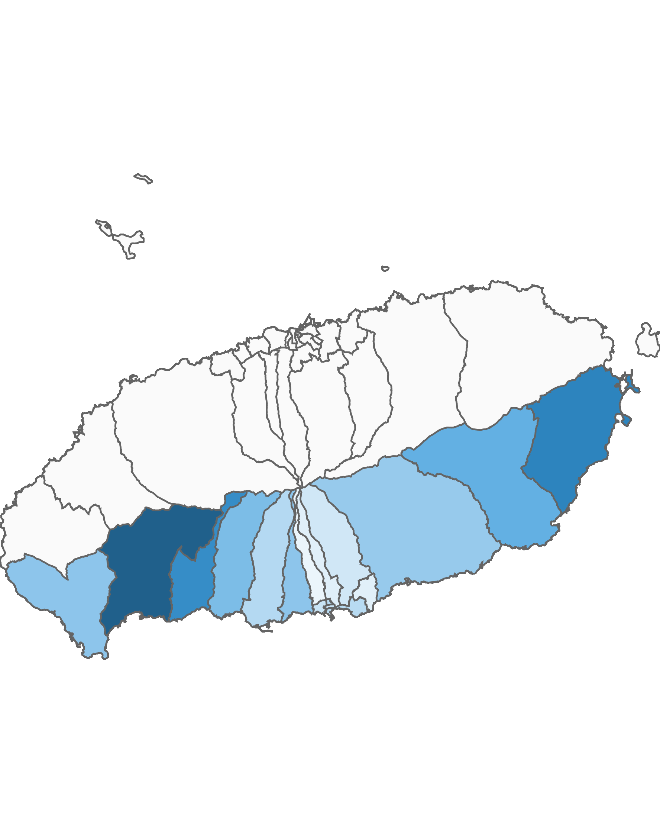
03. 서귀포시 방문객 분석
3.1 서귀포시 행정동별 방문객 – 전체 행정동
2022년 07월
(단위:명)
순위 |  | 행정동명 | 2021년 07월 |  | 2022년 07월 |  | 증감률
 |  |  | 인구(명) | 비율(%) | 인구(명) | 비율(%)
서귀포시 | 1위 | 안덕면 | 827,230 | 14.9 | 1,019,871 | 16.6 | 23.3
 | 2위 | 성산읍 | 749,372 | 13.5 | 789,052 | 12.9 | 5.3
 | 3위 | 예래동 | 646,309 | 11.7 | 730,362 | 11.9 | 13
 | 4위 | 표선면 | 428,122 | 7.7 | 513,150 | 8.4 | 19.9
 | 5위 | 중문동 | 373,538 | 6.8 | 438,211 | 7.1 | 17.3
 | 6위 | 대륜동 | 386,725 | 7 | 387,785 | 6.3 | 0.3
 | 7위 | 대정읍 | 390,173 | 7.1 | 387,635 | 6.3 | -0.7
 | 8위 | 남원읍 | 324,403 | 5.9 | 358,550 | 5.8 | 10.5
 | 9위 | 대천동 | 232,508 | 4.2 | 266,284 | 4.3 | 14.5
 | 10위 | 중앙동 | 184,288 | 3.3 | 251,819 | 4.1 | 36.6
 | 11위 | 송산동 | 247,732 | 4.5 | 248,823 | 4.1 | 0.4
 | 12위 | 정방동 | 176,042 | 3.2 | 182,081 | 3 | 3.4
 | 13위 | 천지동 | 183,392 | 3.3 | 181,468 | 3 | -1
 | 14위 | 영천동 | 170,245 | 3.1 | 155,000 | 2.5 | -9
 | 15위 | 동홍동 | 86,932 | 1.6 | 89,305 | 1.5 | 2.7
 | 16위 | 효돈동 | 85,074 | 1.5 | 89,051 | 1.5 | 4.7
 | 17위 | 서홍동 | 41,515 | 0.8 | 49,980 | 0.8 | 20.4
총인구 |  |  | 5,533,600 | 100 | 6,138,427 | 100 | 10.9
2022년 07월 기준 행정동 단위 방문객
높음
낮음
※ 행정동 방문객 (등간격 분류)

Slide 33
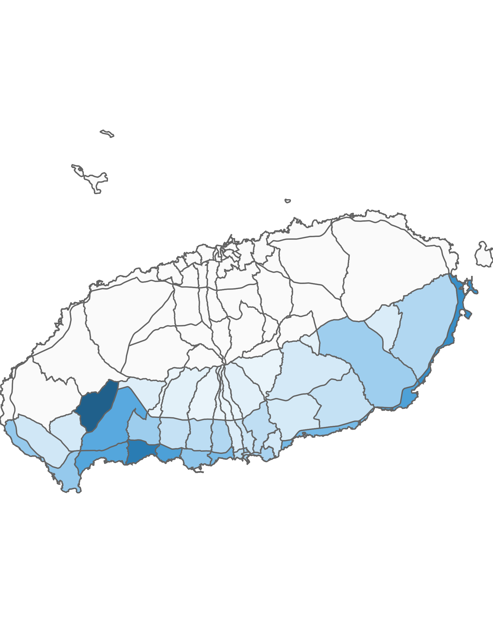
03. 서귀포시 방문객 분석
3.2 서귀포시 블록 단위 방문객 – 상위 15위
2022년 07월 : 6,945,906명
(단위:명)
순위 | 순위 | 블록명 | 2021년 07월 |  | 2022년 07월 |  | 증감률
 |  |  | 인구(명) | 비율(%) | 인구(명) | 비율(%)
서귀포시 | 1위 | 서광 | 755,039 | 12.6 | 942,898 | 13.6 | 24.9
 | 2위 | 예래해안 | 659,598 | 11 | 764,492 | 11 | 15.9
 | 3위 | 성산해안 | 625,923 | 10.4 | 651,069 | 9.4 | 4
 | 4위 | 중문해안 | 504,319 | 8.4 | 548,481 | 7.9 | 8.8
 | 5위 | 표선해안 | 419,941 | 7 | 543,352 | 7.8 | 29.4
 | 6위 | 안덕해안 | 424,900 | 7.1 | 512,899 | 7.4 | 20.7
 | 7위 | 안덕중산간 | 416,715 | 6.9 | 490,459 | 7.1 | 17.7
 | 8위 | 남원해안 | 325,973 | 5.4 | 400,163 | 5.8 | 22.8
 | 9위 | 대륜 | 434,177 | 7.2 | 394,872 | 5.7 | -9.1
 | 10위 | 대천 | 230,689 | 3.8 | 325,350 | 4.7 | 41
 | 11위 | 대정해안 | 288,695 | 4.8 | 307,035 | 4.4 | 6.4
 | 12위 | 예래중산간 | 249,169 | 4.2 | 284,556 | 4.1 | 14.2
 | 13위 | 표선중산간 | 235,409 | 3.9 | 279,638 | 4 | 18.8
 | 14위 | 중앙 | 184,288 | 3.1 | 251,819 | 3.6 | 36.6
 | 15위 | 송산 | 247,732 | 4.1 | 248,823 | 3.6 | 0.4
상위 15위 전체 인구 |  |  | 6,002,567 | 100 | 6,945,906 | 100 | 15.7
2022년 07월 기준 블록 단위 방문객
높음
낮음
※ 블록 방문객 (등간격 분류)

Slide 34
03. 서귀포시 방문객 분석
4.1 월별 외국인 방문객 추이
외국인 전체 방문객
(단위:명)
인구(명) | 01월 | 02월 | 03월 | 04월 | 05월 | 06월 | 07월 | 08월 | 09월 | 10월 | 11월 | 12월 | 총합계
2021년 | 1,729 | 1,935 | 2,527 | 2,486 | 3,311 | 3,293 | 2,889 | 4,211 | 4,271 | 6,731 | 3,989 | 3,848 | 41,220
2022년 | 2,772 | 2,553 | 3,061 | 3,511 | 4,634 | 5,410 | 6,039
인구차이 | 1,043 | 618 | 534 | 1,025 | 1,323 | 2,117 | 3,150
증감률 | 60.3% | 31.9% | 21.1% | 41.2% | 40% | 64.3% | 109%

Slide 35
03. 서귀포시 방문객 분석
4.2 국적별 외국인 방문객
2022년 07월 : 6,039명
(단위:명)
2021년 07월 |  |  |  | 2022년 07월
순위 | 국적명 | 인구수 | 점유율 | 순위 | 국적명 | 인구수 | 점유율
1위 | 중국 | 1,479 | 51.2 | 1위 | 중국 | 1,649 | 27.3
2위 | 미국 | 508 | 17.6 | 2위 | 미국 | 976 | 16.2
3위 | 인도네시아 | 145 | 5 | 3위 | 베트남 | 337 | 5.6
4위 | 네덜란드 | 118 | 4.1 | 4위 | 네덜란드 | 263 | 4.4
5위 | 필리핀 | 114 | 3.9 | 5위 | 인도네시아 | 247 | 4.1
6위 | 러시아 | 104 | 3.6 | 6위 | 타이 | 235 | 3.9
7위 | 미얀마 | 96 | 3.3 | 7위 | 말레이시아 | 234 | 3.9
8위 | 캐나다 | 43 | 1.5 | 8위 | 러시아 | 221 | 3.7
9위 | 베트남 | 32 | 1.1 | 9위 | 필리핀 | 206 | 3.4
10위 | 말레이시아 | 24 | 0.8 | 10위 | 일본 | 184 | 3
11위 | 우크라이나 | 21 | 0.7 | 11위 | 캐나다 | 174 | 2.9
12위 | 카자흐스탄 | 19 | 0.7 | 12위 | 싱가포르 | 115 | 1.9
13위 | 폴란드 | 19 | 0.7 | 13위 | 카자흐스탄 | 112 | 1.9
14위 | 프랑스 | 19 | 0.7 | 14위 | 미얀마 | 111 | 1.8
15위 | 스리랑카 | 14 | 0.5 | 15위 | 몽골 | 104 | 1.7
기타 |  | 134 | 4.6 | 기타 |  | 871 | 14.4
총 인구 |  | 2,889 | 100 | 총 인구 |  | 6,039 | 100

Slide 36
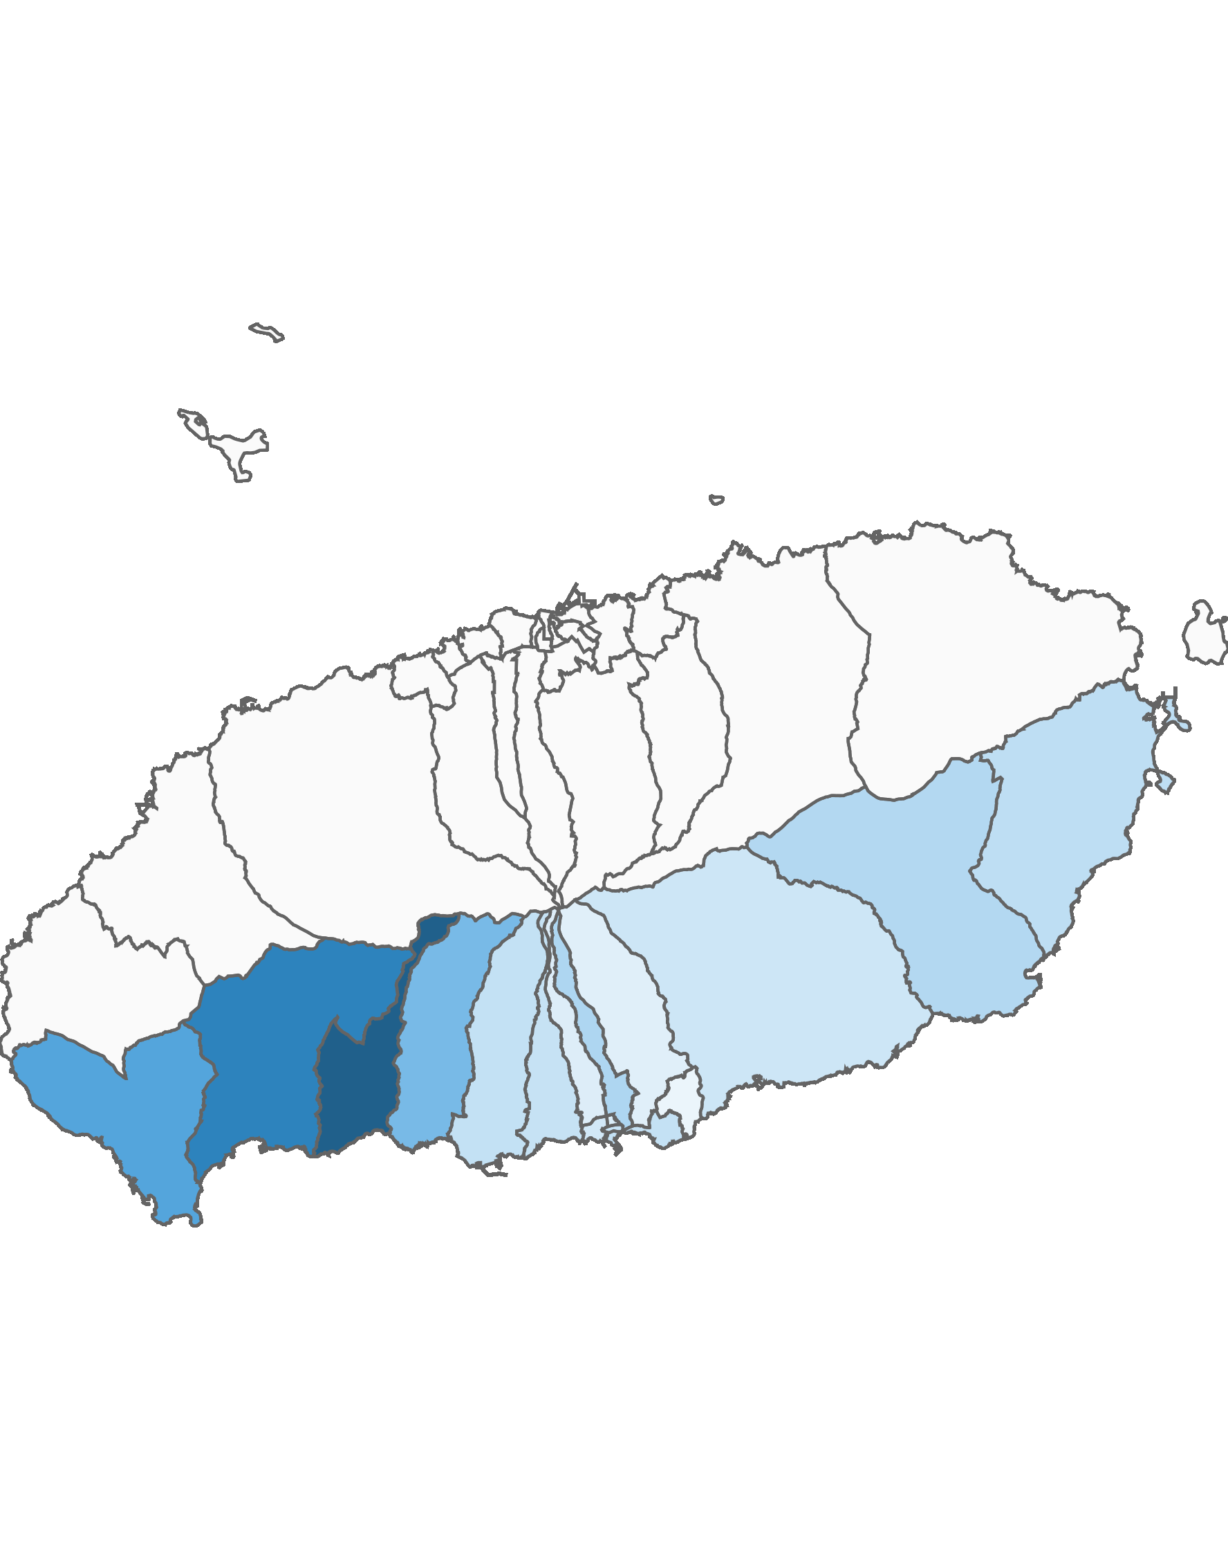
03. 서귀포시 방문객 분석
4.3 서귀포시 행정동별 외국인 방문객 – 전체 행정동
2022년 07월 : 6,039명
(단위:명)
순위 | 순위 | 행정동명 | 2021년 07월 |  | 2022년 07월 |  | 증감률
 |  |  | 인구(명) | 비율(%) | 인구(명) | 비율(%)
서귀포시 | 1위 | 예래동 | 597 | 20.7 | 1,334 | 22.1 | 123.5
제주시 | 2위 | 안덕면 | 530 | 18.3 | 1,028 | 17 | 94
제주시 | 3위 | 대정읍 | 386 | 13.4 | 735 | 12.2 | 90.4
제주시 | 4위 | 중문동 | 241 | 8.3 | 562 | 9.3 | 133.2
제주시 | 5위 | 동홍동 | 183 | 6.3 | 347 | 5.7 | 89.6
제주시 | 6위 | 표선면 | 127 | 4.4 | 313 | 5.2 | 146.5
제주시 | 7위 | 성산읍 | 140 | 4.8 | 253 | 4.2 | 80.7
제주시 | 8위 | 대천동 | 92 | 3.2 | 226 | 3.7 | 145.7
제주시 | 9위 | 송산동 | 94 | 3.3 | 220 | 3.6 | 134
제주시 | 10위 | 대륜동 | 98 | 3.4 | 213 | 3.5 | 117.3
제주시 | 11위 | 정방동 | 87 | 3 | 206 | 3.4 | 136.8
제주시 | 12위 | 남원읍 | 112 | 3.9 | 173 | 2.9 | 54.5
제주시 | 13위 | 천지동 | 59 | 2 | 146 | 2.4 | 147.5
제주시 | 14위 | 중앙동 | 47 | 1.6 | 101 | 1.7 | 114.9
제주시 | 15위 | 서홍동 | 47 | 1.6 | 90 | 1.5 | 91.5
제주시 | 16위 | 영천동 | 42 | 1.5 | 75 | 1.2 | 78.6
제주시 | 17위 | 효돈동 | 7 | 0.2 | 17 | 0.3 | 142.9
총인구 |  |  | 2,889 | 100 | 6,039 | 100 | 109
2022년 07월 기준 행정동 단위 외국인 방문객
높음
낮음
※ 행정동 방문객 (등간격 분류)

Slide 37
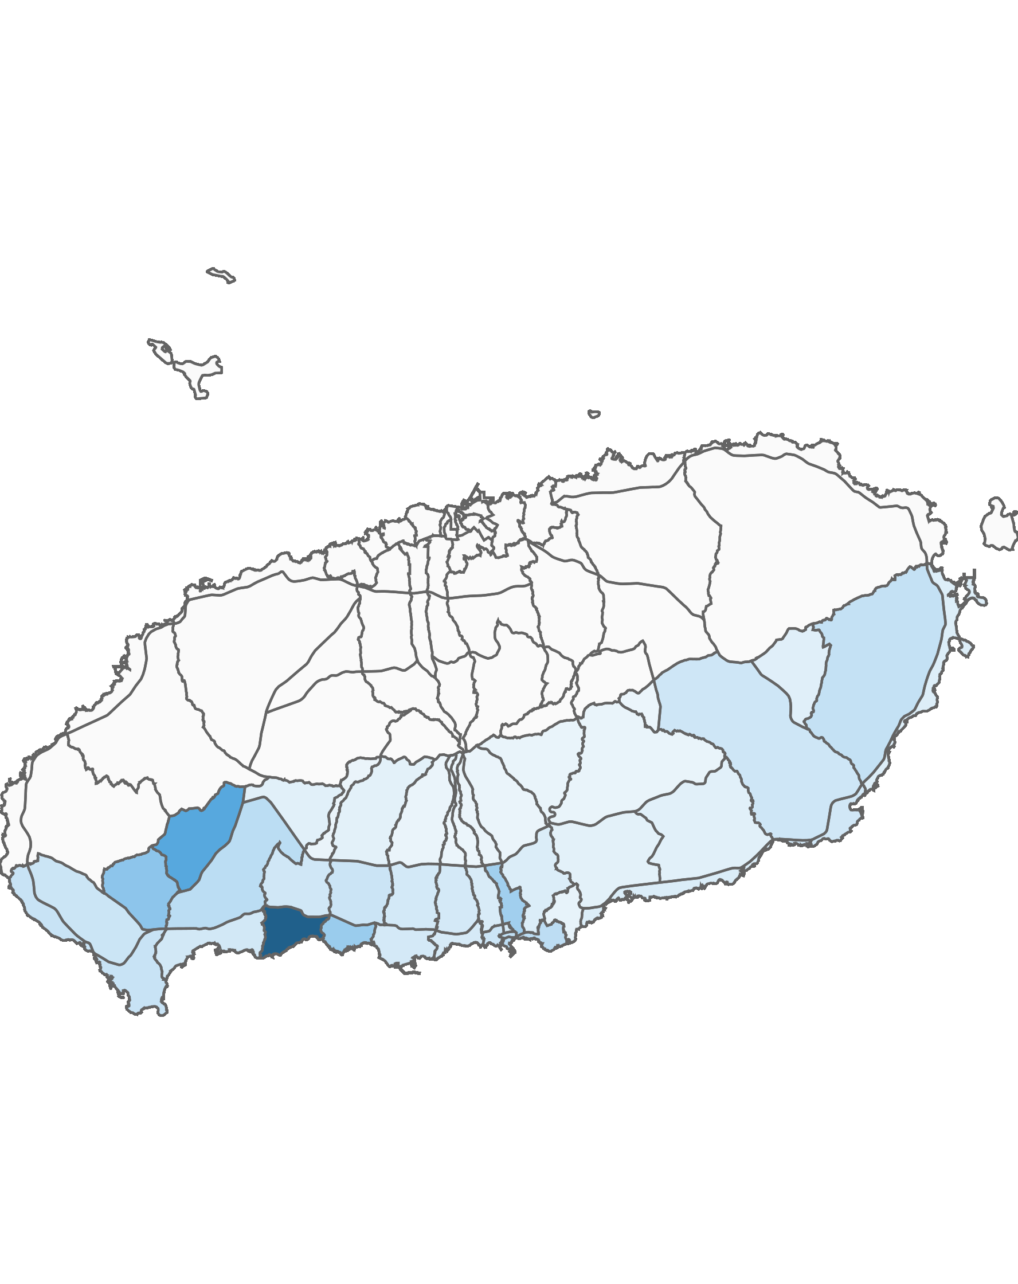
03. 서귀포시 방문객 분석
4.4 서귀포시 블록 단위 외국인 방문객 – 상위 15위
2022년 07월 : 6,039명
(단위:명)
순위 | 순위 | 블록명 | 2021년 07월 |  | 2022년 07월 |  | 증감률
 |  |  | 인구(명) | 비율(%) | 인구(명) | 비율(%)
서귀포시 | 1위 | 예래해안 | 531 | 18.4 | 1,199 | 19.9 | 125.8
제주시 | 2위 | 서광 | 345 | 11.9 | 632 | 10.5 | 83.2
제주시 | 3위 | 영어교육도시 | 201 | 7 | 418 | 6.9 | 108
제주시 | 4위 | 중문해안 | 162 | 5.6 | 371 | 6.1 | 129
제주시 | 5위 | 동홍 | 181 | 6.3 | 345 | 5.7 | 90.6
제주시 | 6위 | 안덕중산간 | 113 | 3.9 | 230 | 3.8 | 103.5
제주시 | 7위 | 송산 | 94 | 3.3 | 220 | 3.6 | 134
제주시 | 8위 | 정방 | 87 | 3 | 206 | 3.4 | 136.8
제주시 | 9위 | 성산중산간 | 101 | 3.5 | 188 | 3.1 | 86.1
제주시 | 10위 | 대정해안 | 105 | 3.6 | 165 | 2.7 | 57.1
제주시 | 11위 | 중문중산간 | 60 | 2.1 | 153 | 2.5 | 155
제주시 | 12위 | 대정중산간 | 80 | 2.8 | 152 | 2.5 | 90
제주시 | 13위 | 천지 | 59 | 2 | 146 | 2.4 | 147.5
제주시 | 14위 | 표선중산간 | 60 | 2.1 | 138 | 2.3 | 130
제주시 | 15위 | 예래중산간 | 63 | 2.2 | 131 | 2.2 | 107.9
총인구 |  |  | 2,889 | 100 | 6,039 | 100 | 109
2022년 07월 기준 블록 단위 외국인 방문객
높음
낮음
※ 블록 방문객 (등간격 분류)

Slide 38
Chapter. 04
행정동 단위 방문객 분석

Slide 39
04. 행정동 단위 방문객 분석
1.1 총 방문객 : 상위 15위
2022년 07월 기준
(단위:명)
순위 | 시군구명 | 행정동명 | 2022년 07월
 |  |  | 인구(명) | 비율(%)
1 | 제주시 | 애월읍 | 1,245,814 | 7.9
2 | 제주시 | 연동 | 1,108,035 | 7
3 | 제주시 | 용담2동 | 1,099,241 | 7
4 | 서귀포시 | 안덕면 | 1,019,871 | 6.5
5 | 제주시 | 조천읍 | 810,091 | 5.1
6 | 제주시 | 한림읍 | 794,794 | 5
7 | 서귀포시 | 성산읍 | 789,052 | 5
8 | 제주시 | 구좌읍 | 768,295 | 4.9
9 | 서귀포시 | 예래동 | 730,362 | 4.6
10 | 제주시 | 노형동 | 727,364 | 4.6
11 | 서귀포시 | 표선면 | 513,150 | 3.3
12 | 서귀포시 | 중문동 | 438,211 | 2.8
13 | 서귀포시 | 대륜동 | 387,785 | 2.5
14 | 서귀포시 | 대정읍 | 387,635 | 2.5
15 | 제주시 | 한경면 | 362,597 | 2.3
기타 |  |  | 4,591,560 | 29.1
합계 |  |  | 15,773,857 | 100
2022년 07월 기준 : 행정동 단위 방문객 수
높음
낮음
※ 행정동 방문객 (등간격 분류)

Slide 40
04. 행정동 단위 방문객 분석
1.2 전년 대비 총 방문객 증감률
증가율 : 상위 15위
(단위:명)
감소율 : 상위 15위
(단위:명)
순위 | 시군명 | 행정동명 | 2021년 07월 | 2022년 07월 | 인구차이 | 증가율
1 | 제주시 | 추자면 | 38,827 | 76,411 | 37,584 | 96.8
2 | 제주시 | 이호동 | 118,517 | 210,252 | 91,735 | 77.4
3 | 제주시 | 연동 | 750,561 | 1,108,035 | 357,474 | 47.63
4 | 제주시 | 일도2동 | 198,386 | 287,163 | 88,777 | 44.75
5 | 제주시 | 용담1동 | 31,123 | 44,586 | 13,463 | 43.26
6 | 서귀포시 | 중앙동 | 184,288 | 251,819 | 67,531 | 36.64
7 | 제주시 | 화북동 | 57,903 | 78,533 | 20,630 | 35.63
8 | 제주시 | 노형동 | 570,059 | 727,364 | 157,305 | 27.59
9 | 서귀포시 | 안덕면 | 827,230 | 1,019,871 | 192,641 | 23.29
10 | 제주시 | 건입동 | 227,301 | 276,339 | 49,038 | 21.57
11 | 서귀포시 | 서홍동 | 41,515 | 49,980 | 8,465 | 20.39
12 | 서귀포시 | 표선면 | 428,122 | 513,150 | 85,028 | 19.86
13 | 서귀포시 | 중문동 | 373,538 | 438,211 | 64,673 | 17.31
14 | 제주시 | 봉개동 | 137,523 | 159,621 | 22,098 | 16.07
15 | 제주시 | 아라동 | 180,485 | 207,143 | 26,658 | 14.77
순위 | 시군명 | 행정동명 | 2021년 07월 | 2022년 07월 | 인구차이 | 감소율
1 | 제주시 | 용담2동 | 1,370,625 | 1,099,241 | -271,384 | -19.8
2 | 제주시 | 외도동 | 154,423 | 138,428 | -15,995 | -10.36
3 | 서귀포시 | 영천동 | 170,245 | 155,000 | -15,245 | -8.95
4 | 제주시 | 삼도1동 | 53,473 | 52,495 | -978 | -1.83
5 | 서귀포시 | 천지동 | 183,392 | 181,468 | -1,924 | -1.05
6 | 서귀포시 | 대정읍 | 390,173 | 387,635 | -2,538 | -0.65
7 | 서귀포시 | 대륜동 | 386,725 | 387,785 | 1,060 | 0.27
8 | 서귀포시 | 송산동 | 247,732 | 248,823 | 1,091 | 0.44
9 | 서귀포시 | 동홍동 | 86,932 | 89,305 | 2,373 | 2.73
10 | 제주시 | 이도1동 | 81,533 | 84,324 | 2,791 | 3.42
11 | 서귀포시 | 정방동 | 176,042 | 182,081 | 6,039 | 3.43
12 | 제주시 | 우도면 | 145,512 | 150,633 | 5,121 | 3.52
13 | 제주시 | 한림읍 | 761,896 | 794,794 | 32,898 | 4.32
14 | 제주시 | 일도1동 | 66,088 | 68,943 | 2,855 | 4.32
15 | 서귀포시 | 효돈동 | 85,074 | 89,051 | 3,977 | 4.67

Slide 41
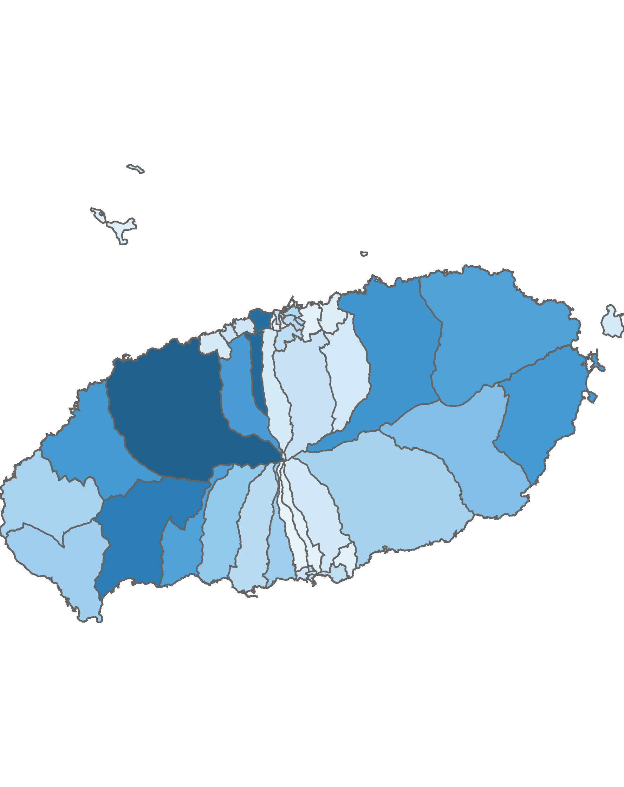
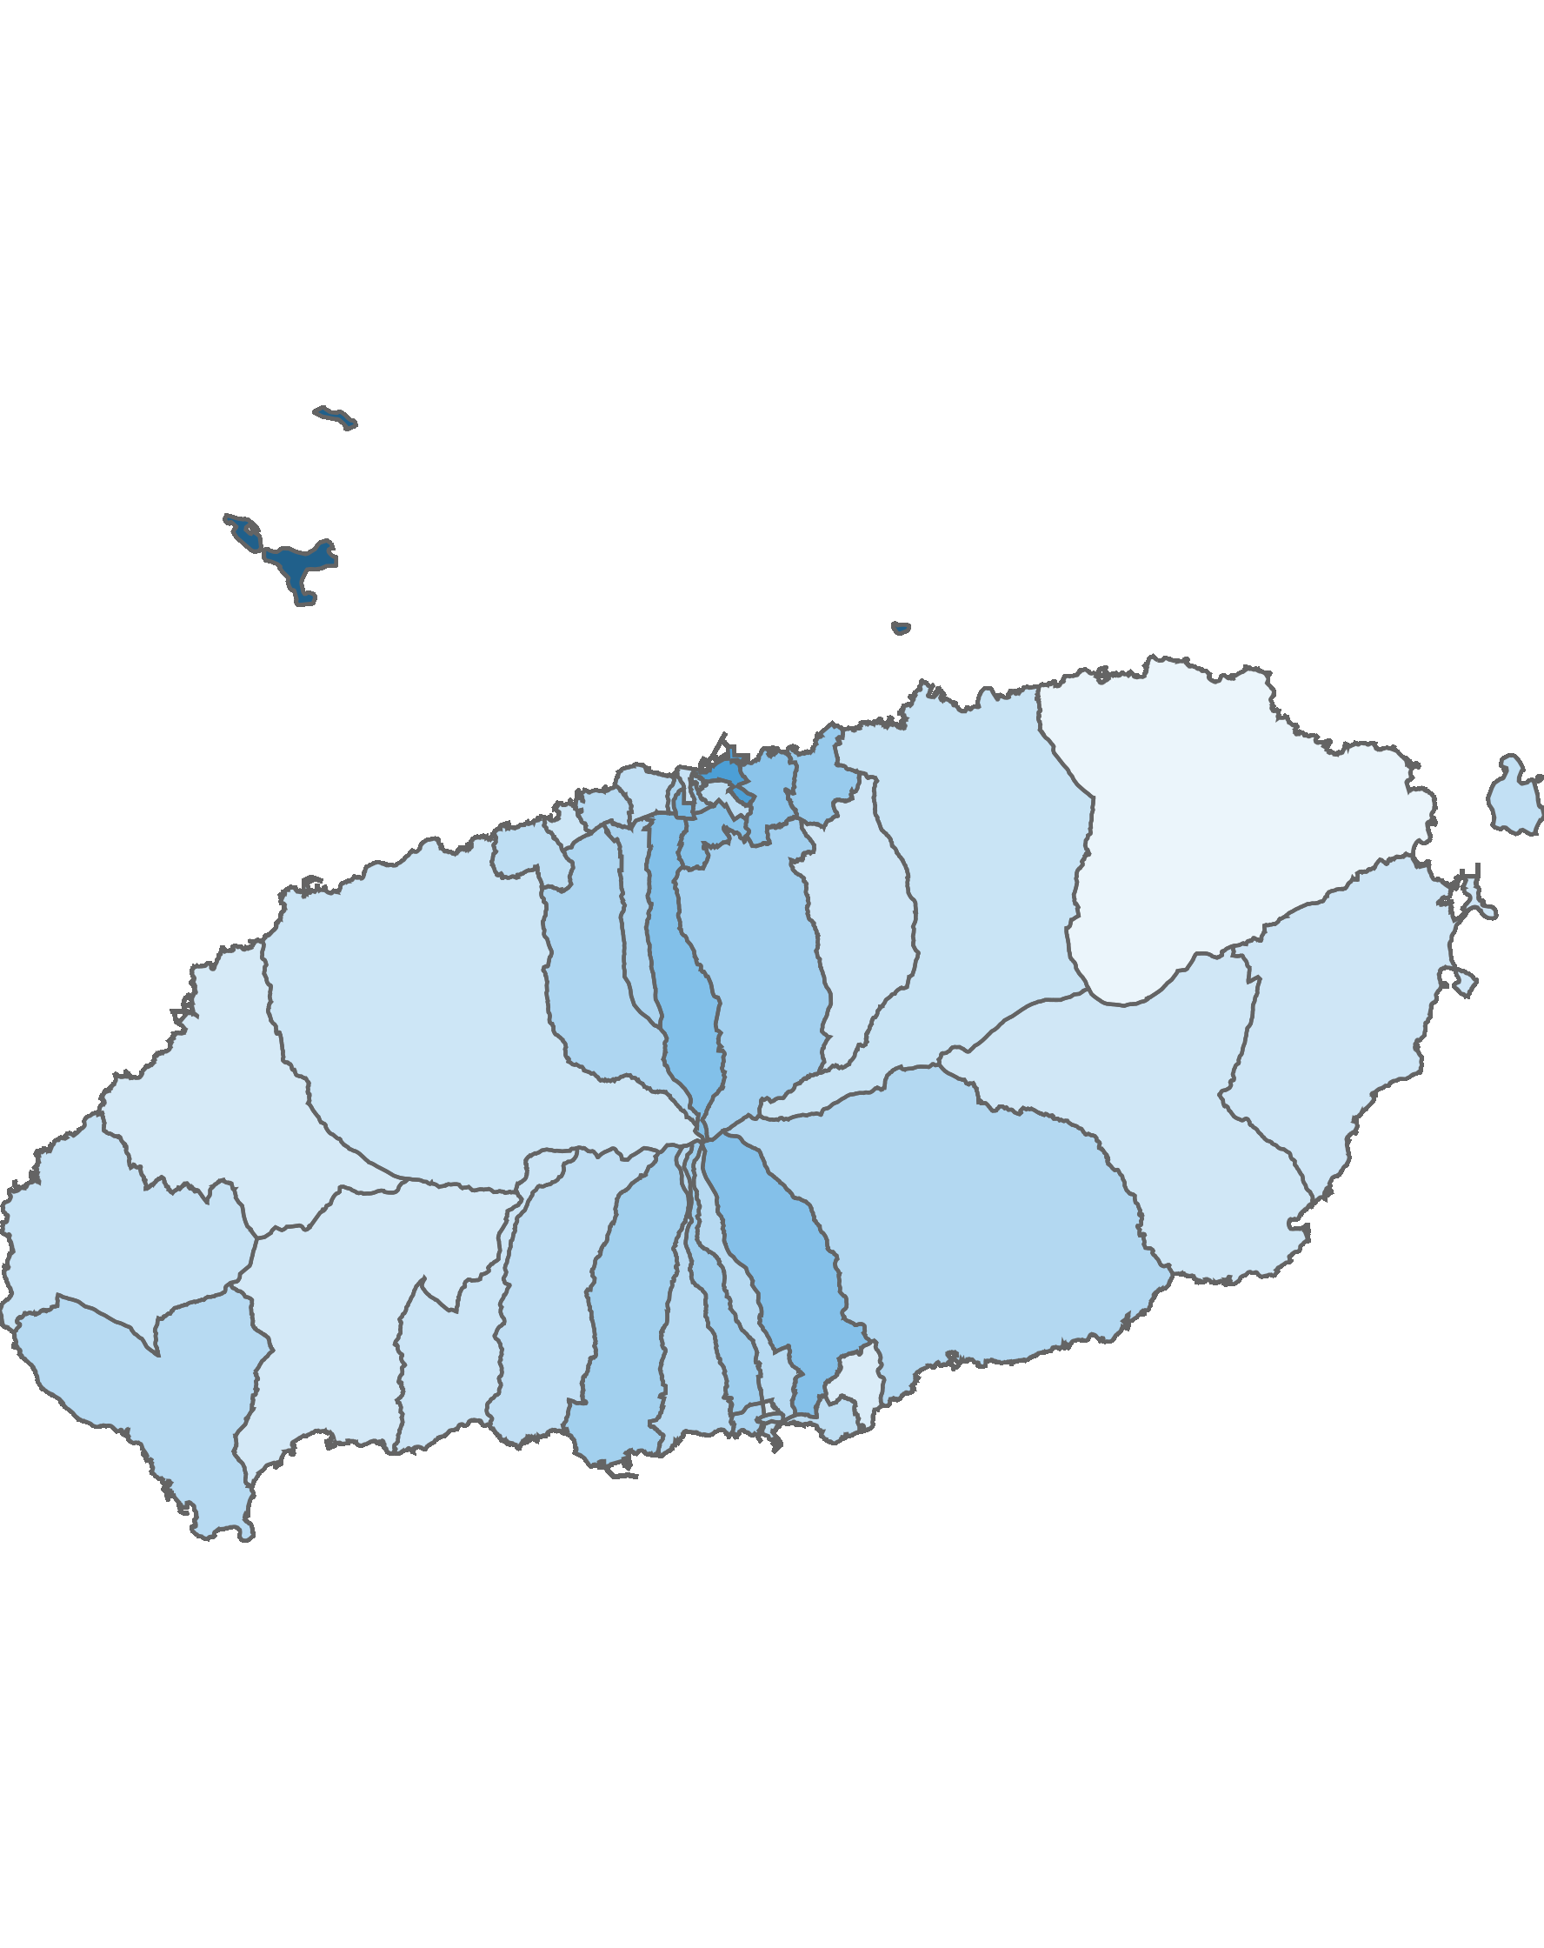
04. 행정동 단위 방문객 분석
2.1 남성 방문객 분석
방문객 수 : 상위 10위
(단위:명)
남성 비율 : 상위 10위
(단위:명)
순위 | 시군명 | 행정동명 | 남성 |  | 여성 |  | 총 인구
 |  |  | 인구(명) | 비율(%) | 인구(명) | 비율(%)
1 | 제주시 | 애월읍 | 585,234 | 47 | 660,580 | 53 | 1,245,814
2 | 제주시 | 연동 | 548,093 | 49.5 | 559,942 | 50.5 | 1,108,035
3 | 제주시 | 용담2동 | 526,946 | 47.9 | 572,295 | 52.1 | 1,099,241
4 | 서귀포시 | 안덕면 | 474,462 | 46.5 | 545,409 | 53.5 | 1,019,871
5 | 제주시 | 조천읍 | 382,829 | 47.3 | 427,262 | 52.7 | 810,091
6 | 서귀포시 | 성산읍 | 369,705 | 46.9 | 419,347 | 53.1 | 789,052
7 | 제주시 | 한림읍 | 369,143 | 46.4 | 425,651 | 53.6 | 794,794
8 | 제주시 | 노형동 | 358,894 | 49.3 | 368,470 | 50.7 | 727,364
9 | 제주시 | 구좌읍 | 345,201 | 44.9 | 423,094 | 55.1 | 768,295
10 | 서귀포시 | 예래동 | 343,973 | 47.1 | 386,389 | 52.9 | 730,362
순위 | 시군명 | 행정동명 | 남성 |  | 여성 |  | 총 인구
 |  |  | 인구(명) | 비율(%) | 인구(명) | 비율(%)
1 | 제주시 | 추자면 | 47,895 | 62.7 | 28,516 | 37.3 | 76,411
2 | 제주시 | 건입동 | 152,807 | 55.3 | 123,532 | 44.7 | 276,339
3 | 제주시 | 삼도1동 | 27,437 | 52.3 | 25,058 | 47.7 | 52,495
4 | 제주시 | 오라동 | 65,298 | 51.7 | 60,886 | 48.3 | 126,184
5 | 서귀포시 | 영천동 | 79,992 | 51.6 | 75,008 | 48.4 | 155,000
6 | 제주시 | 이도2동 | 125,600 | 51.5 | 118,481 | 48.5 | 244,081
7 | 제주시 | 화북동 | 40,189 | 51.2 | 38,344 | 48.8 | 78,533
8 | 제주시 | 삼양동 | 49,906 | 50.5 | 48,908 | 49.5 | 98,814
9 | 제주시 | 이도1동 | 42,316 | 50.2 | 42,008 | 49.8 | 84,324
10 | 서귀포시 | 서홍동 | 25,065 | 50.2 | 24,915 | 49.8 | 49,980
남성 방문객 수
남성 비율
높음
낮음
높음
낮음
※ 행정동 방문객 (등간격 분류)
※ 행정동 비율 (등간격 분류)

Slide 42

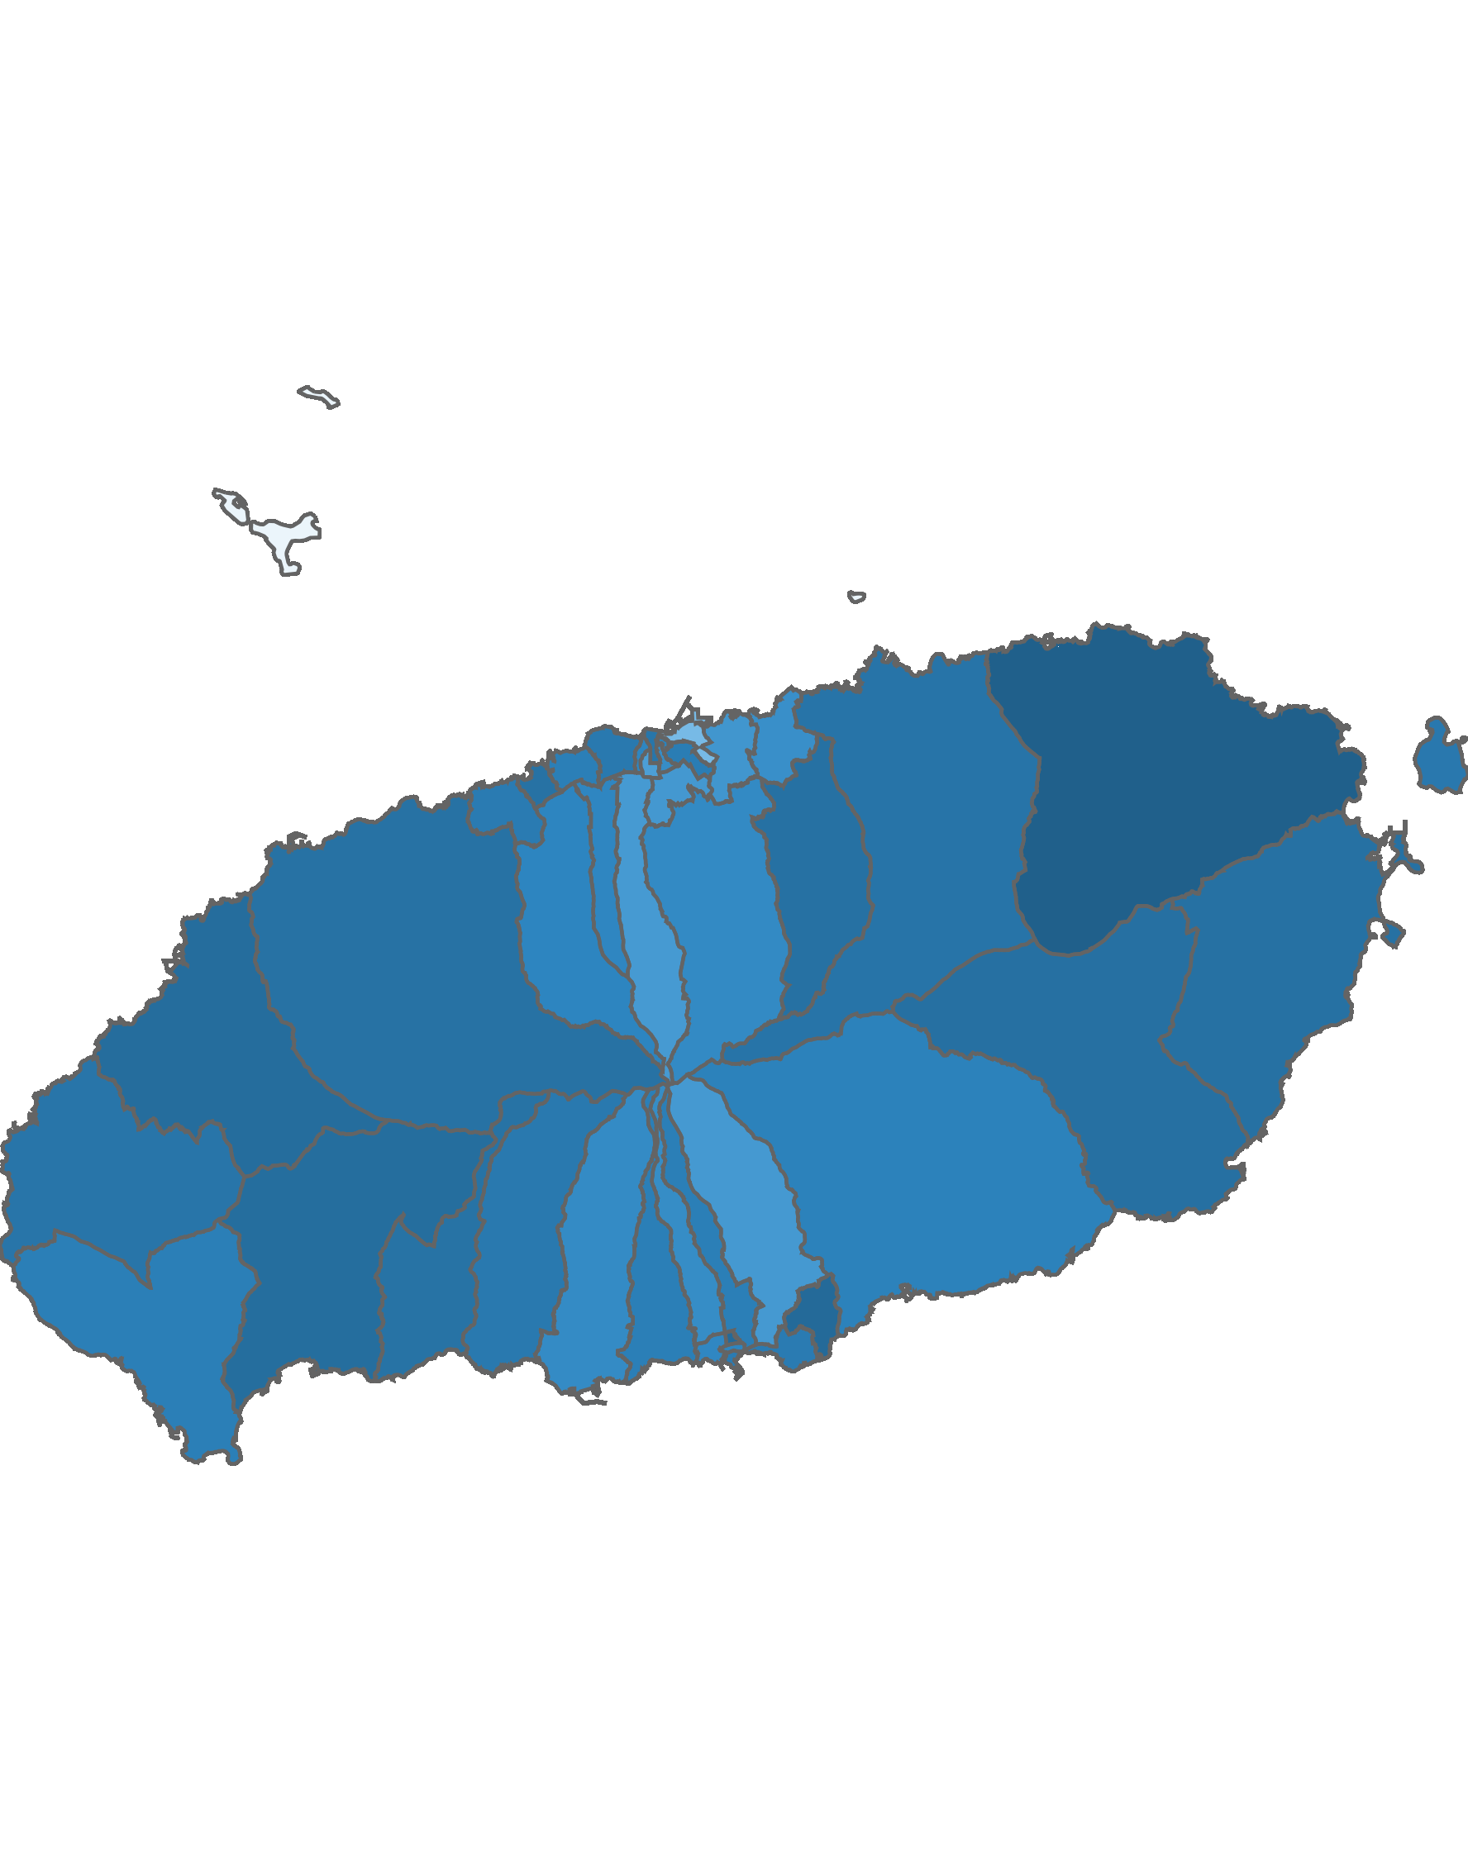
04. 행정동 단위 방문객 분석
2.2 여성 방문객 분석
방문객 수 : 상위 10위
(단위:명)
여성 비율 : 상위 10위
(단위:명)
순위 | 시군명 | 행정동명 | 남성 |  | 여성 |  | 총 인구
 |  |  | 인구(명) | 비율(%) | 인구(명) | 비율(%)
1 | 제주시 | 애월읍 | 585,234 | 47 | 660,580 | 53 | 1,245,814
2 | 제주시 | 용담2동 | 526,946 | 47.9 | 572,295 | 52.1 | 1,099,241
3 | 제주시 | 연동 | 548,093 | 49.5 | 559,942 | 50.5 | 1,108,035
4 | 서귀포시 | 안덕면 | 474,462 | 46.5 | 545,409 | 53.5 | 1,019,871
5 | 제주시 | 조천읍 | 382,829 | 47.3 | 427,262 | 52.7 | 810,091
6 | 제주시 | 한림읍 | 369,143 | 46.4 | 425,651 | 53.6 | 794,794
7 | 제주시 | 구좌읍 | 345,201 | 44.9 | 423,094 | 55.1 | 768,295
8 | 서귀포시 | 성산읍 | 369,705 | 46.9 | 419,347 | 53.1 | 789,052
9 | 서귀포시 | 예래동 | 343,973 | 47.1 | 386,389 | 52.9 | 730,362
10 | 제주시 | 노형동 | 358,894 | 49.3 | 368,470 | 50.7 | 727,364
순위 | 시군명 | 행정동명 | 남성 |  | 여성 |  | 총 인구
 |  |  | 인구(명) | 비율(%) | 인구(명) | 비율(%)
1 | 제주시 | 구좌읍 | 345,201 | 44.9 | 423,094 | 55.1 | 768,295
2 | 서귀포시 | 중앙동 | 115,970 | 46.1 | 135,849 | 53.9 | 251,819
3 | 서귀포시 | 효돈동 | 41,013 | 46.1 | 48,038 | 53.9 | 89,051
4 | 제주시 | 한림읍 | 369,143 | 46.4 | 425,651 | 53.6 | 794,794
5 | 서귀포시 | 안덕면 | 474,462 | 46.5 | 545,409 | 53.5 | 1,019,871
6 | 서귀포시 | 표선면 | 240,137 | 46.8 | 273,013 | 53.2 | 513,150
7 | 서귀포시 | 성산읍 | 369,705 | 46.9 | 419,347 | 53.1 | 789,052
8 | 제주시 | 봉개동 | 74,797 | 46.9 | 84,824 | 53.1 | 159,621
9 | 제주시 | 애월읍 | 585,234 | 47 | 660,580 | 53 | 1,245,814
10 | 제주시 | 이호동 | 98,742 | 47 | 111,510 | 53 | 210,252
여성 방문객 수
여성 비율
높음
낮음
높음
낮음
※ 행정동 방문객 (등간격 분류)
※ 행정동 비율 (등간격 분류)

Slide 43
04. 행정동 단위 방문객 분석
2.3 전년 대비 남/녀 방문객 증가율
남성 증가율 : 상위 15위
(단위:명)
여성 증가율 : 상위 15위
(단위:명)
순위 | 시군명 | 행정동명 | 2021년 07월 | 2022년 07월 | 인구차이 | 증감률
1 | 제주시 | 추자면 | 27,113 | 47,895 | 20,782 | 76.65
2 | 제주시 | 이호동 | 59,876 | 98,742 | 38,866 | 64.91
3 | 제주시 | 연동 | 382,784 | 548,093 | 165,309 | 43.19
4 | 제주시 | 일도2동 | 98,357 | 138,645 | 40,288 | 40.96
5 | 제주시 | 용담1동 | 16,152 | 22,010 | 5,858 | 36.27
6 | 서귀포시 | 중앙동 | 88,841 | 115,970 | 27,129 | 30.54
7 | 제주시 | 화북동 | 31,408 | 40,189 | 8,781 | 27.96
8 | 제주시 | 노형동 | 290,853 | 358,894 | 68,041 | 23.39
9 | 서귀포시 | 안덕면 | 389,529 | 474,462 | 84,933 | 21.8
10 | 제주시 | 건입동 | 127,147 | 152,807 | 25,660 | 20.18
11 | 서귀포시 | 표선면 | 201,962 | 240,137 | 38,175 | 18.9
12 | 제주시 | 봉개동 | 64,095 | 74,797 | 10,702 | 16.7
13 | 서귀포시 | 중문동 | 180,907 | 209,845 | 28,938 | 16
14 | 서귀포시 | 서홍동 | 21,777 | 25,065 | 3,288 | 15.1
15 | 제주시 | 한경면 | 151,248 | 171,733 | 20,485 | 13.54
순위 | 시군명 | 행정동명 | 2021년 07월 | 2022년 07월 | 인구차이 | 증감률
1 | 제주시 | 추자면 | 11,714 | 28,516 | 16,802 | 143.44
2 | 제주시 | 이호동 | 58,641 | 111,510 | 52,869 | 90.16
3 | 제주시 | 연동 | 367,777 | 559,942 | 192,165 | 52.25
4 | 제주시 | 용담1동 | 14,971 | 22,576 | 7,605 | 50.8
5 | 제주시 | 일도2동 | 100,029 | 148,518 | 48,489 | 48.47
6 | 제주시 | 화북동 | 26,495 | 38,344 | 11,849 | 44.72
7 | 서귀포시 | 중앙동 | 95,447 | 135,849 | 40,402 | 42.33
8 | 제주시 | 노형동 | 279,206 | 368,470 | 89,264 | 31.97
9 | 서귀포시 | 서홍동 | 19,738 | 24,915 | 5,177 | 26.23
10 | 서귀포시 | 안덕면 | 437,701 | 545,409 | 107,708 | 24.61
11 | 제주시 | 건입동 | 100,154 | 123,532 | 23,378 | 23.34
12 | 제주시 | 아라동 | 85,253 | 103,745 | 18,492 | 21.69
13 | 서귀포시 | 표선면 | 226,160 | 273,013 | 46,853 | 20.72
14 | 서귀포시 | 대천동 | 111,956 | 133,167 | 21,211 | 18.95
15 | 서귀포시 | 중문동 | 192,631 | 228,366 | 35,735 | 18.55

Slide 44
04. 행정동 단위 방문객 분석
2.4 전년 대비 남/녀 방문객 감소율
남성 감소율 : 상위 15위
(단위:명)
여성 감소율 : 상위 15위
(단위:명)
순위 | 시군명 | 행정동명 | 2021년 07월 | 2022년 07월 | 인구차이 | 증감률
1 | 제주시 | 용담2동 | 668,126 | 526,946 | -141,180 | -21.13
2 | 제주시 | 외도동 | 74,174 | 66,597 | -7,577 | -10.22
3 | 서귀포시 | 영천동 | 89,031 | 79,992 | -9,039 | -10.15
4 | 제주시 | 삼도1동 | 28,843 | 27,437 | -1,406 | -4.87
5 | 서귀포시 | 천지동 | 94,508 | 90,041 | -4,467 | -4.73
6 | 서귀포시 | 송산동 | 122,936 | 119,753 | -3,183 | -2.59
7 | 서귀포시 | 대정읍 | 190,367 | 188,199 | -2,168 | -1.14
8 | 서귀포시 | 대륜동 | 190,167 | 188,398 | -1,769 | -0.93
9 | 제주시 | 우도면 | 72,525 | 72,021 | -504 | -0.69
10 | 제주시 | 일도1동 | 33,598 | 33,766 | 168 | 0.5
11 | 서귀포시 | 정방동 | 88,969 | 89,776 | 807 | 0.91
12 | 서귀포시 | 효돈동 | 40,496 | 41,013 | 517 | 1.28
13 | 제주시 | 이도1동 | 41,600 | 42,316 | 716 | 1.72
14 | 서귀포시 | 동홍동 | 42,430 | 43,423 | 993 | 2.34
15 | 서귀포시 | 성산읍 | 355,890 | 369,705 | 13,815 | 3.88
순위 | 시군명 | 행정동명 | 2021년 07월 | 2022년 07월 | 인구차이 | 증감률
1 | 제주시 | 용담2동 | 702,499 | 572,295 | -130,204 | -18.53
2 | 제주시 | 외도동 | 80,249 | 71,831 | -8,418 | -10.49
3 | 서귀포시 | 영천동 | 81,214 | 75,008 | -6,206 | -7.64
4 | 서귀포시 | 대정읍 | 199,806 | 199,436 | -370 | -0.19
5 | 서귀포시 | 대륜동 | 196,558 | 199,387 | 2,829 | 1.44
6 | 제주시 | 삼도1동 | 24,630 | 25,058 | 428 | 1.74
7 | 서귀포시 | 천지동 | 88,884 | 91,427 | 2,543 | 2.86
8 | 서귀포시 | 동홍동 | 44,502 | 45,882 | 1,380 | 3.1
9 | 서귀포시 | 송산동 | 124,796 | 129,070 | 4,274 | 3.42
10 | 제주시 | 한림읍 | 406,585 | 425,651 | 19,066 | 4.69
11 | 제주시 | 도두동 | 88,968 | 93,178 | 4,210 | 4.73
12 | 제주시 | 이도1동 | 39,933 | 42,008 | 2,075 | 5.2
13 | 서귀포시 | 정방동 | 87,073 | 92,305 | 5,232 | 6.01
14 | 서귀포시 | 성산읍 | 393,482 | 419,347 | 25,865 | 6.57
15 | 제주시 | 애월읍 | 614,470 | 660,580 | 46,110 | 7.5

Slide 45
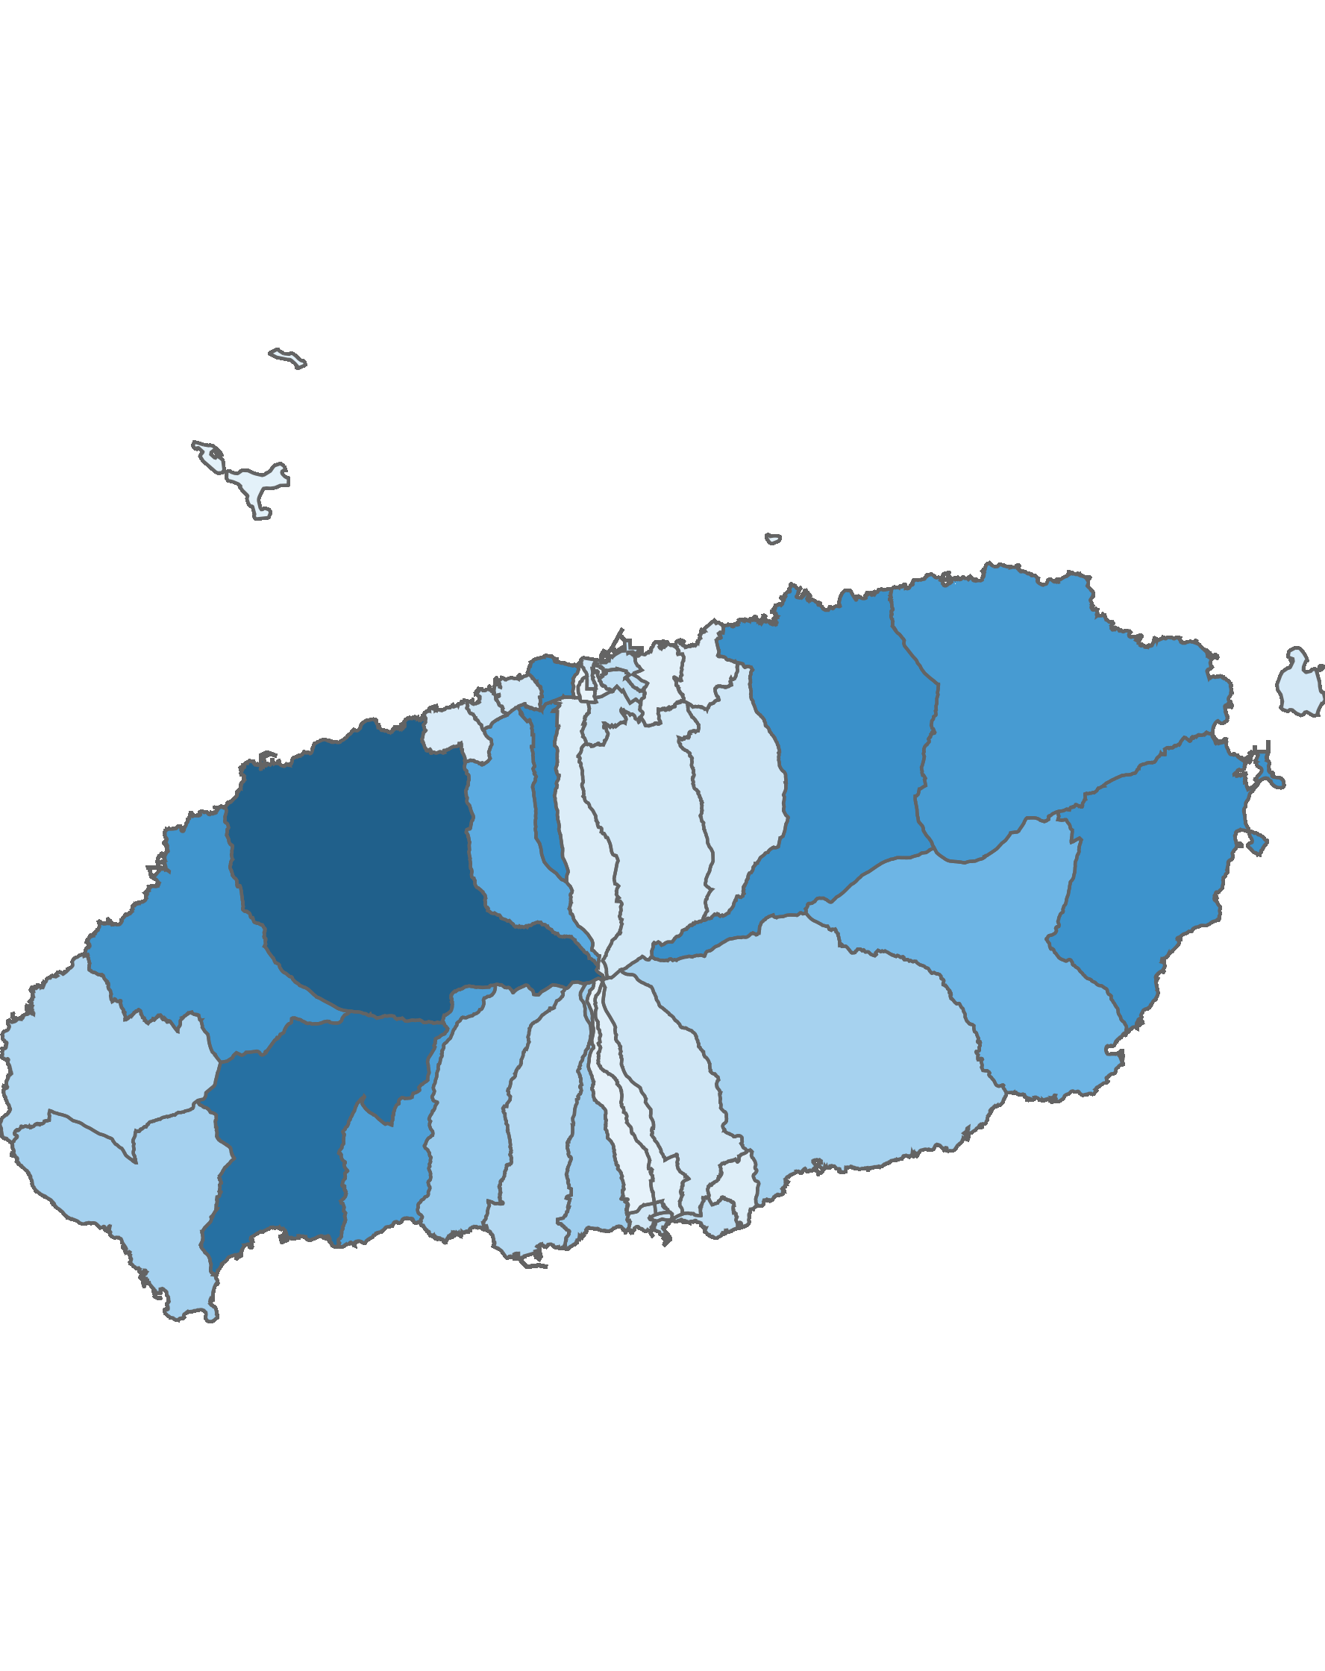
04. 행정동 단위 방문객 분석
3.1 청소년층 방문객 분석
10대 이하 방문객 수 : 상위 5위
(단위:명)
순위 | 시군명 | 행정동명 | 10대 이하 |  | 전체 방문객
 |  |  | 인구(명) | 비율(%)
1 | 제주시 | 애월읍 | 278,063 | 22.32 | 1,245,814
2 | 서귀포시 | 안덕면 | 248,999 | 24.41 | 1,019,871
3 | 제주시 | 연동 | 200,773 | 18.12 | 1,108,035
4 | 제주시 | 용담2동 | 199,553 | 18.15 | 1,099,241
5 | 제주시 | 조천읍 | 191,459 | 23.63 | 810,091
높음
낮음
※ 행정동 방문객 (등간격 분류)
10대 이하 청소년층 점유율 : 상위 5위
(단위:명)
순위 | 시군명 | 행정동명 | 10대 이하 청소년층 |  | 20대 ~ 30대 젊은층 |  | 40대 ~ 60대 중·장년층 |  | 70대 이상 노년층 |  | 전체 방문객
 |  |  | 인구(명) | 비율(%) | 인구(명) | 비율(%) | 인구(명) | 비율(%) | 인구(명) | 비율(%)
1 | 서귀포시 | 표선면 | 127,770 | 24.9 | 150,735 | 29.37 | 218,418 | 42.56 | 16,227 | 3.16 | 513,150
2 | 서귀포시 | 대천동 | 66,276 | 24.89 | 95,445 | 35.84 | 97,939 | 36.78 | 6,624 | 2.49 | 266,284
3 | 서귀포시 | 안덕면 | 248,999 | 24.41 | 355,167 | 34.82 | 390,101 | 38.25 | 25,604 | 2.51 | 1,019,871
4 | 서귀포시 | 성산읍 | 186,948 | 23.69 | 286,558 | 36.32 | 296,589 | 37.59 | 18,957 | 2.4 | 789,052
5 | 제주시 | 조천읍 | 191,459 | 23.63 | 276,287 | 34.11 | 322,146 | 39.77 | 20,199 | 2.49 | 810,091

Slide 46
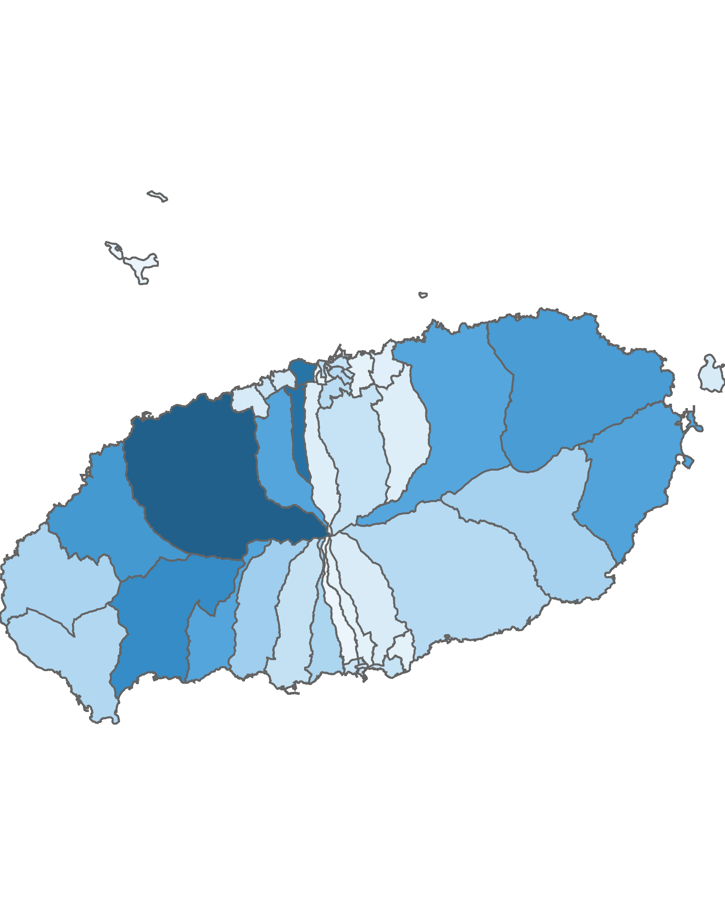
04. 행정동 단위 방문객 분석
3.2 젊은 층 방문객 분석
20대 ~ 30대 방문객 수: 상위 5위
(단위:명)
순위 | 시군명 | 행정동명 | 20대 ~ 30대 |  | 전체 방문객
 |  |  | 인구(명) | 비율(%)
1 | 제주시 | 애월읍 | 495,900 | 39.81 | 1,245,814
2 | 제주시 | 연동 | 438,199 | 39.55 | 1,108,035
3 | 제주시 | 용담2동 | 433,663 | 39.45 | 1,099,241
4 | 서귀포시 | 안덕면 | 355,167 | 34.82 | 1,019,871
5 | 제주시 | 한림읍 | 316,436 | 39.81 | 794,794
높음
낮음
※ 행정동 방문객 (등간격 분류)
20대 ~ 30대 젊은층 점유율 : 상위 5위
(단위:명)
순위 | 시군명 | 행정동명 | 10대 이하 청소년층 |  | 20대 ~ 30대 젊은층 |  | 40대 ~ 60대 중·장년층 |  | 70대 이상 노년층 |  | 전체 방문객
 |  |  | 인구(명) | 비율(%) | 인구(명) | 비율(%) | 인구(명) | 비율(%) | 인구(명) | 비율(%)
1 | 제주시 | 용담1동 | 6,310 | 14.15 | 22,297 | 50.01 | 14,657 | 32.87 | 1,322 | 2.97 | 44,586
2 | 제주시 | 이도2동 | 44,411 | 18.2 | 113,309 | 46.42 | 81,775 | 33.5 | 4,586 | 1.88 | 244,081
3 | 제주시 | 삼도2동 | 37,057 | 15.83 | 106,523 | 45.5 | 86,647 | 37.01 | 3,868 | 1.65 | 234,095
4 | 서귀포시 | 중앙동 | 46,453 | 18.45 | 114,274 | 45.38 | 86,528 | 34.36 | 4,564 | 1.81 | 251,819
5 | 서귀포시 | 천지동 | 34,672 | 19.11 | 80,423 | 44.32 | 62,973 | 34.7 | 3,400 | 1.87 | 181,468

Slide 47
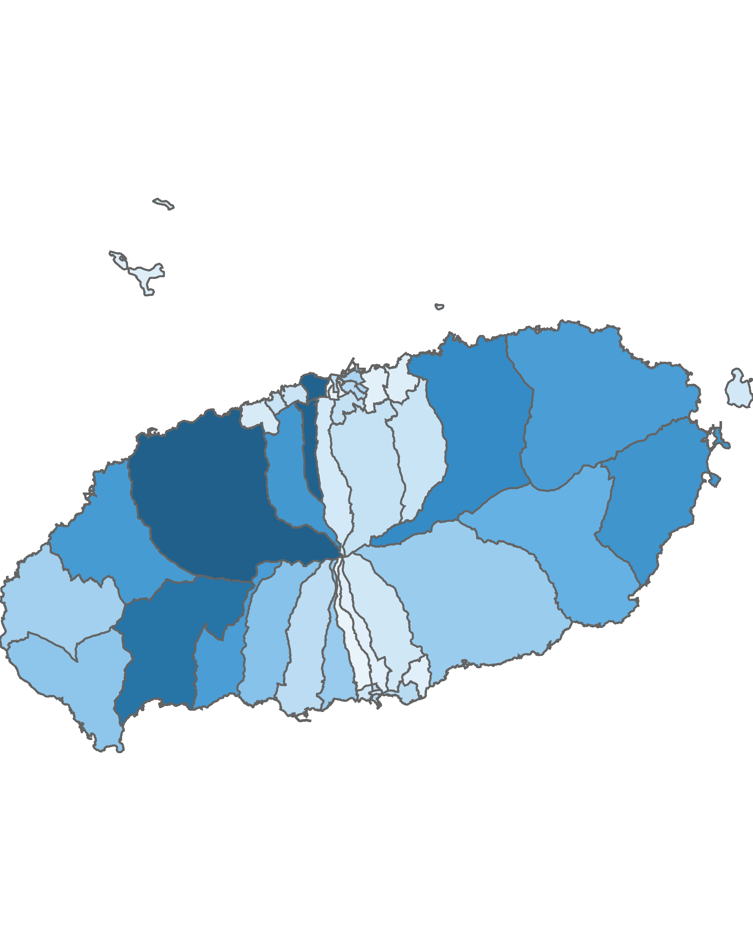
04. 행정동 단위 방문객 분석
3.3 중·장년층 방문객 분석
40대 ~ 60대 중·장년층 방문객 수 : 상위 5위
(단위:명)
순위 | 시군명 | 행정동명 | 40대 ~ 60대 |  | 전체 방문객
 |  |  | 인구(명) | 비율(%)
1 | 제주시 | 애월읍 | 447,273 | 35.9 | 1,245,814
2 | 제주시 | 용담2동 | 441,658 | 40.18 | 1,099,241
3 | 제주시 | 연동 | 441,082 | 39.81 | 1,108,035
4 | 서귀포시 | 안덕면 | 390,101 | 38.25 | 1,019,871
5 | 제주시 | 조천읍 | 322,146 | 39.77 | 810,091
높음
낮음
※ 행정동 방문객 (등간격 분류)
40대 ~ 60대 중·장년층 점유율 : 상위 5위
(단위:명)
순위 | 시군명 | 행정동명 | 10대 이하 청소년층 |  | 20대 ~ 30대 젊은층 |  | 40대 ~ 60대 중·장년층 |  | 70대 이상 노년층 |  | 전체 방문객
 |  |  | 인구(명) | 비율(%) | 인구(명) | 비율(%) | 인구(명) | 비율(%) | 인구(명) | 비율(%)
1 | 제주시 | 추자면 | 14,515 | 19 | 22,319 | 29.21 | 37,060 | 48.5 | 2,517 | 3.29 | 76,411
2 | 제주시 | 건입동 | 51,186 | 18.52 | 90,369 | 32.7 | 128,165 | 46.38 | 6,619 | 2.4 | 276,339
3 | 제주시 | 봉개동 | 37,420 | 23.44 | 43,984 | 27.56 | 72,994 | 45.73 | 5,223 | 3.27 | 159,621
4 | 제주시 | 오라동 | 22,071 | 17.49 | 45,050 | 35.7 | 55,289 | 43.82 | 3,774 | 2.99 | 126,184
5 | 서귀포시 | 표선면 | 127,770 | 24.9 | 150,735 | 29.37 | 218,418 | 42.56 | 16,227 | 3.16 | 513,150

Slide 48
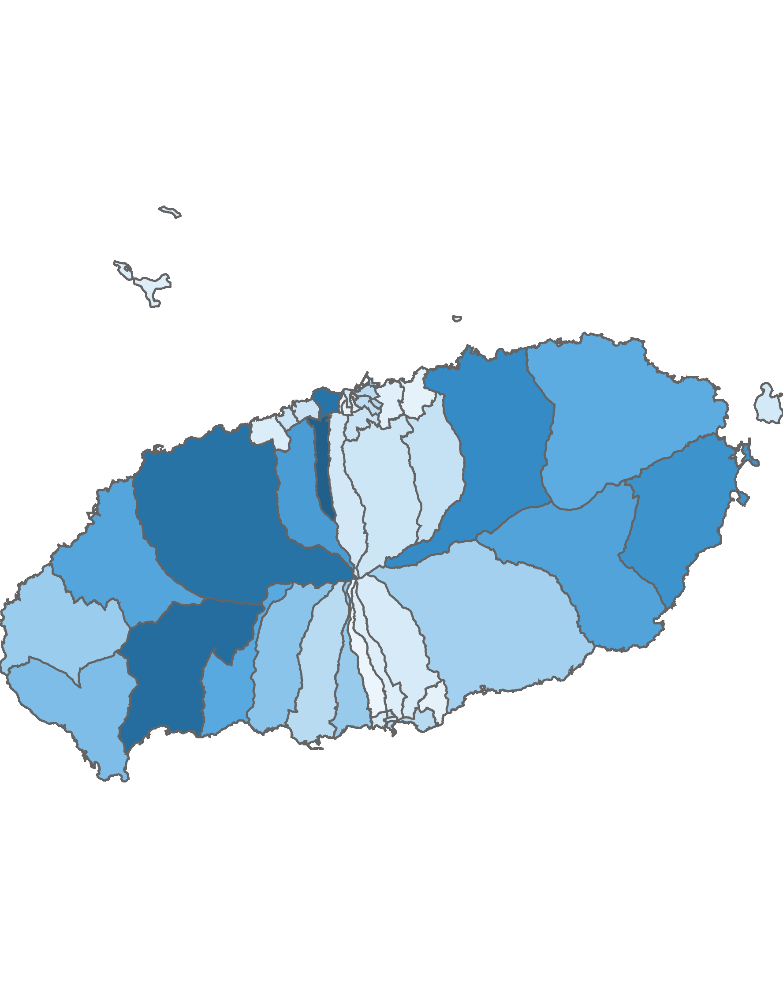
04. 행정동 단위 방문객 분석
3.4 노년층 방문객 분석
70대 이상 노년층 방문객 수 : 상위 5위
(단위:명)
순위 | 시군명 | 행정동명 | 70대 이상 |  | 전체 방문객
 |  |  | 인구(명) | 비율(%)
1 | 제주시 | 연동 | 27,981 | 2.53 | 1,108,035
2 | 서귀포시 | 안덕면 | 25,604 | 2.51 | 1,019,871
3 | 제주시 | 애월읍 | 24,578 | 1.97 | 1,245,814
4 | 제주시 | 용담2동 | 24,367 | 2.22 | 1,099,241
5 | 제주시 | 조천읍 | 20,199 | 2.49 | 810,091
높음
낮음
※ 행정동 방문객 (등간격 분류)
70대 이상 노년층 점유율 : 상위 5위
(단위:명)
순위 | 시군명 | 행정동명 | 10대 이하 청소년층 |  | 20대 ~ 30대 젊은층 |  | 40대 ~ 60대 중·장년층 |  | 70대 이상 노년층 |  | 전체 방문객
 |  |  | 인구(명) | 비율(%) | 인구(명) | 비율(%) | 인구(명) | 비율(%) | 인구(명) | 비율(%)
1 | 제주시 | 추자면 | 14,515 | 19 | 22,319 | 29.21 | 37,060 | 48.5 | 2,517 | 3.29 | 76,411
2 | 제주시 | 봉개동 | 37,420 | 23.44 | 43,984 | 27.56 | 72,994 | 45.73 | 5,223 | 3.27 | 159,621
3 | 서귀포시 | 표선면 | 127,770 | 24.9 | 150,735 | 29.37 | 218,418 | 42.56 | 16,227 | 3.16 | 513,150
4 | 서귀포시 | 대정읍 | 81,825 | 21.11 | 129,570 | 33.43 | 164,468 | 42.43 | 11,772 | 3.04 | 387,635
5 | 제주시 | 오라동 | 22,071 | 17.49 | 45,050 | 35.7 | 55,289 | 43.82 | 3,774 | 2.99 | 126,184

Slide 49
Chapter. 05
블록 단위 방문객 분석

Slide 50
05. 블록 단위 방문객 분석
1.1 총 방문객 : 상위 15위
2022년 07월 기준
(단위:명)
순위 | 시군구명 | 블록명 | 2022년 07월
 |  |  | 인구(명) | 비율(%)
1 | 제주시 | 연동 | 1,148,344 | 5.2
2 | 제주시 | 용담2 | 1,099,241 | 4.9
3 | 제주시 | 애월중산간(저) | 1,063,629 | 4.8
4 | 제주시 | 애월해안 | 1,008,998 | 4.5
5 | 서귀포시 | 서광 | 942,898 | 4.2
6 | 제주시 | 조천해안 | 912,783 | 4.1
7 | 제주시 | 노형 | 866,433 | 3.9
8 | 서귀포시 | 예래해안 | 764,492 | 3.4
9 | 제주시 | 한림해안 | 666,745 | 3
10 | 서귀포시 | 성산해안 | 651,069 | 2.9
11 | 서귀포시 | 중문해안 | 548,481 | 2.5
12 | 제주시 | 구좌해안 | 543,677 | 2.4
13 | 서귀포시 | 표선해안 | 543,352 | 2.4
14 | 서귀포시 | 안덕해안 | 512,899 | 2.3
15 | 서귀포시 | 안덕중산간 | 490,459 | 2.2
기타 |  |  | 10,500,092 | 47.2
합계 |  |  | 22,263,592 | 100
2022년 07월 기준 : 블록 단위 방문객 수
높음
낮음
※ 블록 방문객 (등간격 분류)

Slide 51
05. 블록 단위 방문객 분석
1.2 전년 대비 총 방문객 증감률
증가율 : 상위 15위
(단위:명)
감소율 : 상위 15위
(단위:명)
순위 | 시군명 | 블록명 | 2021년 07월 | 2022년 07월 | 인구차이 | 증감률
1 | 제주시 | 연동중산간 | 4,176 | 19,846 | 15,670 | 375.2
2 | 제주시 | 봉개산간 | 1,155 | 2,334 | 1,179 | 102.1
3 | 제주시 | 추자 | 38,827 | 76,411 | 37,584 | 96.8
4 | 제주시 | 노형중산간 | 195,040 | 367,225 | 172,185 | 88.3
5 | 제주시 | 이호 | 118,517 | 210,252 | 91,735 | 77.4
6 | 제주시 | 오라산간 | 1,613 | 2,705 | 1,092 | 67.7
7 | 서귀포시 | 안덕산간 | 30,263 | 49,565 | 19,302 | 63.8
8 | 서귀포시 | 사려니(표선) | 20,417 | 30,310 | 9,893 | 48.5
9 | 제주시 | 일도2 | 198,387 | 287,163 | 88,776 | 44.8
10 | 제주시 | 용담1 | 31,123 | 44,586 | 13,463 | 43.3
11 | 제주시 | 아라산간 | 14,779 | 21,097 | 6,318 | 42.8
12 | 서귀포시 | 남원중산간(동) | 104,863 | 149,438 | 44,575 | 42.5
13 | 서귀포시 | 대천 | 230,689 | 325,350 | 94,661 | 41
14 | 제주시 | 애월산간(저) | 121,656 | 168,236 | 46,580 | 38.3
15 | 서귀포시 | 중앙 | 184,288 | 251,819 | 67,531 | 36.6
순위 | 시군명 | 블록명 | 2021년 07월 | 2022년 07월 | 인구차이 | 증감률
1 | 서귀포시 | 예래산간 | 3,483 | 711 | -2,772 | -79.6
2 | 제주시 | 조천산간 | 9,918 | 2,611 | -7,307 | -73.7
3 | 서귀포시 | 서홍산간 | 1,709 | 468 | -1,241 | -72.6
4 | 서귀포시 | 남원산간(고) | 17,685 | 7,172 | -10,513 | -59.5
5 | 제주시 | 애월산간(고) | 8,414 | 3,786 | -4,628 | -55
6 | 서귀포시 | 대천산간 | 4,683 | 2,386 | -2,297 | -49
7 | 제주시 | 노형산간 | 3,408 | 1,941 | -1,467 | -43
8 | 서귀포시 | 영어교육도시 | 133,487 | 87,088 | -46,399 | -34.8
9 | 서귀포시 | 중문산간 | 41,875 | 27,640 | -14,235 | -34
10 | 서귀포시 | 대륜산간 | 4,189 | 2,834 | -1,355 | -32.3
11 | 제주시 | 사려니(조천) | 32,705 | 24,871 | -7,834 | -24
12 | 서귀포시 | 성산중산간 | 280,468 | 221,068 | -59,400 | -21.2
13 | 제주시 | 용담2 | 1,370,625 | 1,099,241 | -271,384 | -19.8
14 | 제주시 | 애월중산간(저) | 1,320,973 | 1,063,629 | -257,344 | -19.5
15 | 서귀포시 | 중문중산간 | 177,319 | 145,008 | -32,311 | -18.2

Slide 52
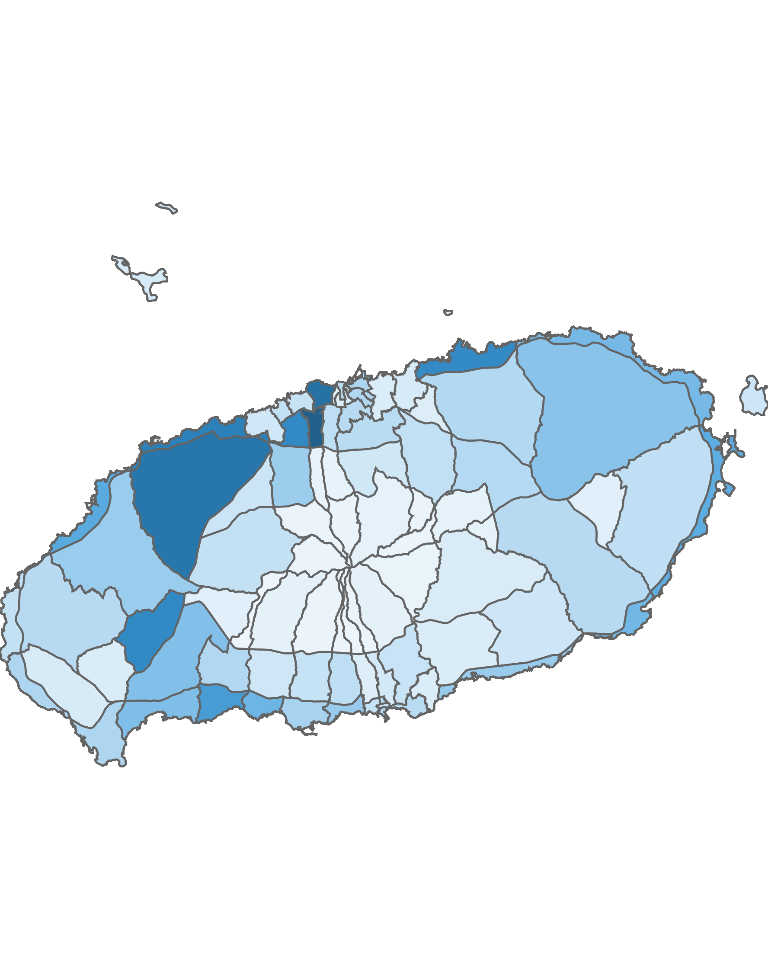
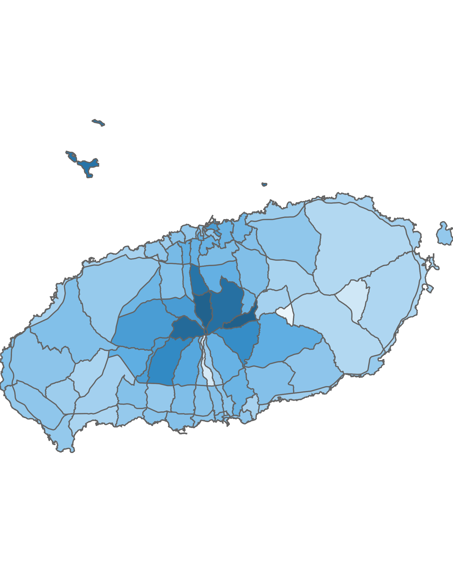
05. 블록 단위 방문객 분석
2.1 남성 방문객 분석
방문객 수 : 상위 10위
(단위:명)
남성 비율 : 상위 10위
(단위:명)
순위 | 시군명 | 블록명 | 남성 |  | 여성 |  | 총 인구
 |  |  | 인구(명) | 비율(%) | 인구(명) | 비율(%)
1 | 제주시 | 연동 | 598,238 | 52.1 | 550,106 | 47.9 | 1,148,344
2 | 제주시 | 용담2 | 526,946 | 47.9 | 572,295 | 52.1 | 1,099,241
3 | 제주시 | 애월중산간(저) | 505,746 | 47.5 | 557,883 | 52.5 | 1,063,629
4 | 제주시 | 애월해안 | 465,266 | 46.1 | 543,732 | 53.9 | 1,008,998
5 | 제주시 | 노형 | 434,723 | 50.2 | 431,710 | 49.8 | 866,433
6 | 서귀포 | 서광 | 431,810 | 45.8 | 511,088 | 54.2 | 942,898
7 | 제주시 | 조천해안 | 428,771 | 47 | 484,012 | 53 | 912,783
8 | 서귀포 | 예래해안 | 363,977 | 47.6 | 400,515 | 52.4 | 764,492
9 | 제주시 | 한림해안 | 308,541 | 46.3 | 358,204 | 53.7 | 666,745
10 | 서귀포 | 성산해안 | 295,686 | 45.4 | 355,383 | 54.6 | 651,069
순위 | 시군명 | 블록명 | 남성 |  | 여성 |  | 총 인구
 |  |  | 인구(명) | 비율(%) | 인구(명) | 비율(%)
1 | 제주시 | 조천산간 | 1,737 | 66.5 | 874 | 33.5 | 2,611
2 | 제주시 | 오라산간 | 1,790 | 66.2 | 915 | 33.8 | 2,705
3 | 제주시 | 애월산간(고) | 2,451 | 64.7 | 1,335 | 35.3 | 3,786
4 | 제주시 | 아라산간 | 13,388 | 63.5 | 7,709 | 36.5 | 21,097
5 | 제주시 | 오라중산간 | 7,477 | 62.8 | 4,435 | 37.2 | 11,912
6 | 제주시 | 추자 | 47,895 | 62.7 | 28,516 | 37.3 | 76,411
7 | 서귀포 | 중문산간 | 16,211 | 58.7 | 11,429 | 41.3 | 27,640
8 | 서귀포 | 남원산간(고) | 4,168 | 58.1 | 3,004 | 41.9 | 7,172
9 | 제주시 | 노형산간 | 1,075 | 55.4 | 866 | 44.6 | 1,941
10 | 제주시 | 건입 | 152,807 | 55.3 | 123,532 | 44.7 | 276,339
남성 방문객 수
남성 비율
높음
낮음
높음
낮음
52
※ 블록 방문객 (등간격 분류)
※ 블록 비율 (등간격 분류)

Slide 53
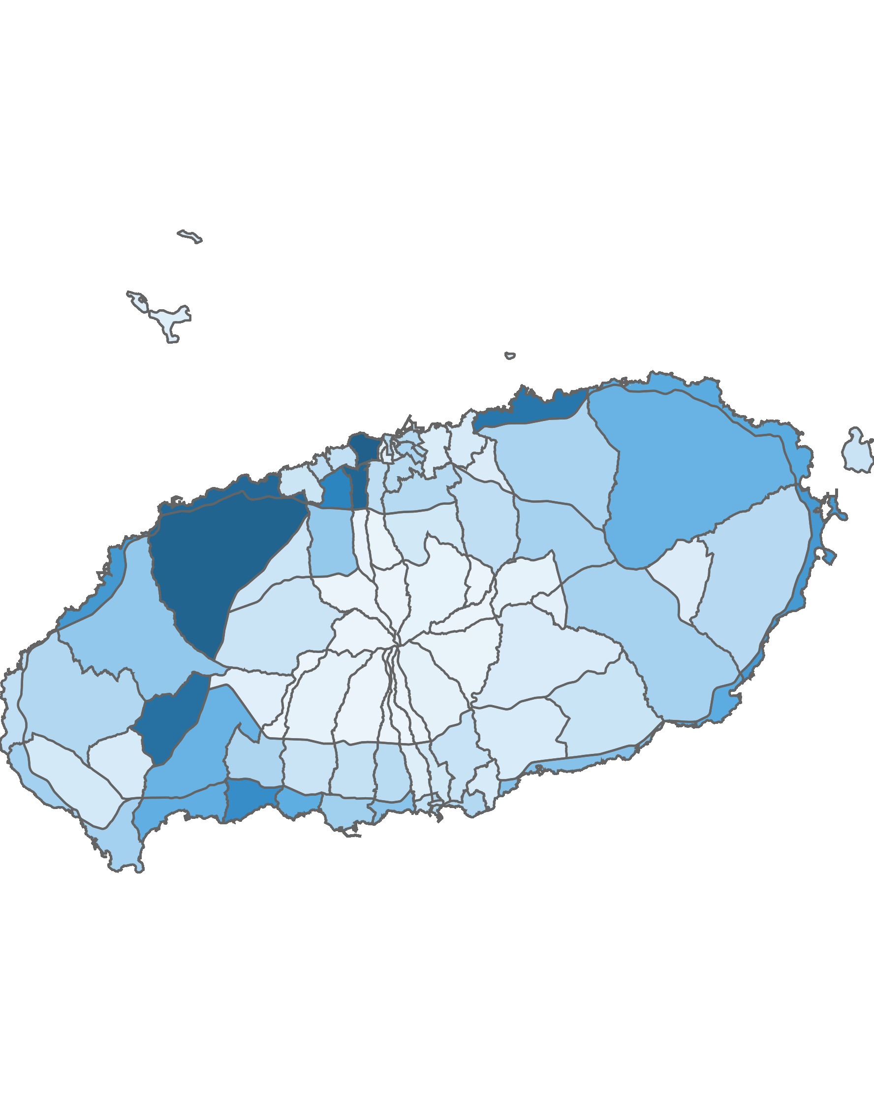
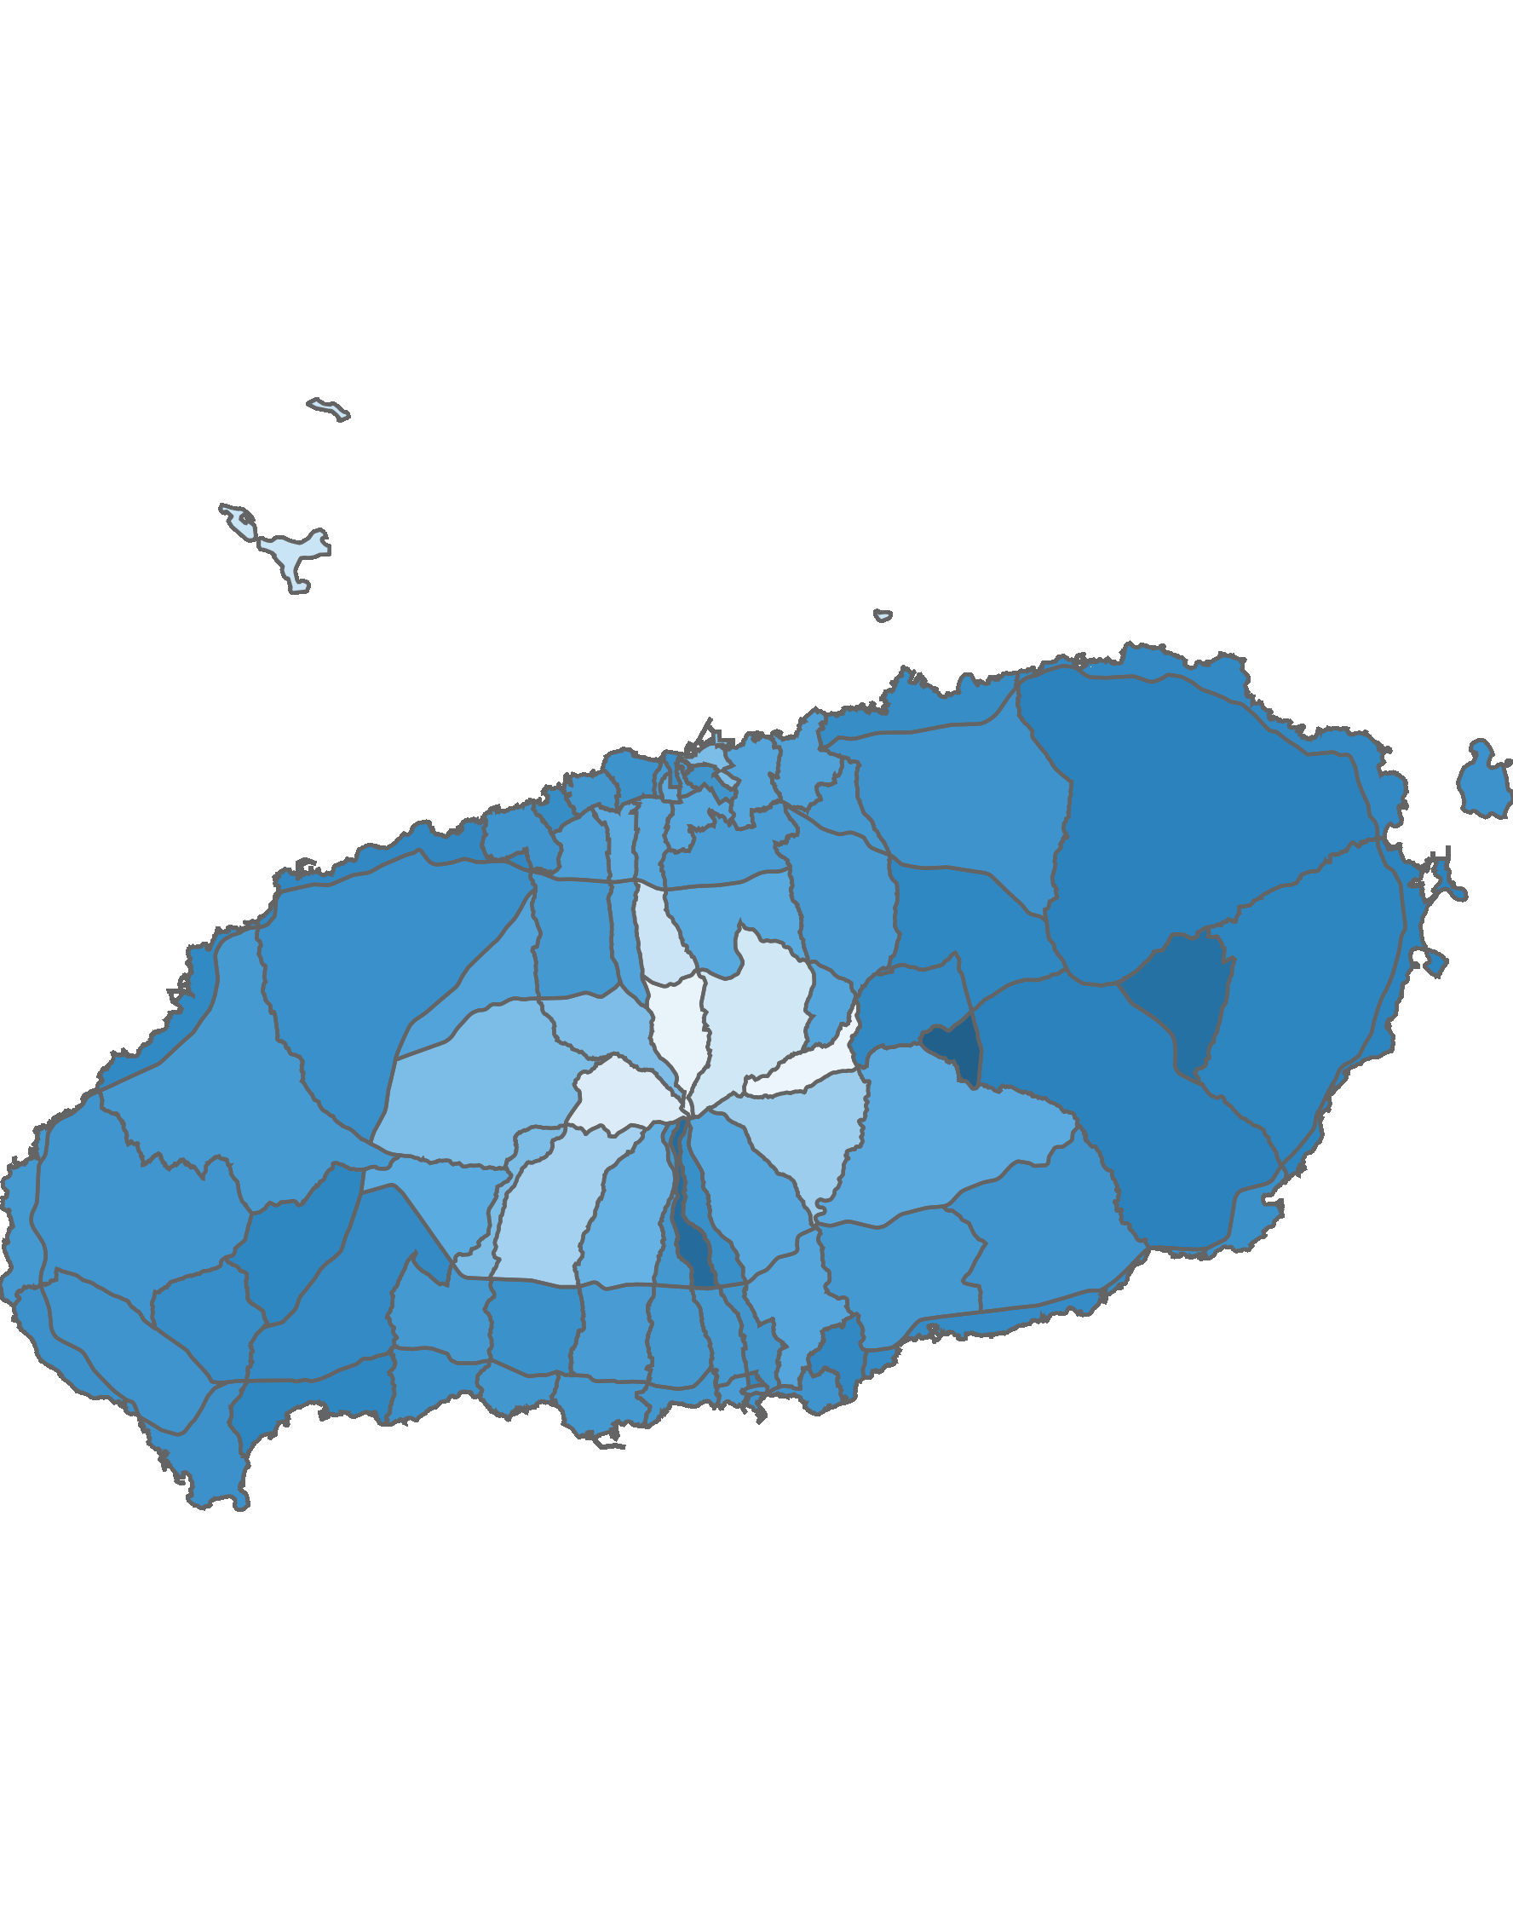
05. 블록 단위 방문객 분석
2.2 여성 방문객 분석
방문객 수 : 상위 10위
(단위:명)
여성 비율 : 상위 10위
(단위:명)
순위 | 시군명 | 블록명 | 남성 |  | 여성 |  | 총 인구
 |  |  | 인구(명) | 비율(%) | 인구(명) | 비율(%)
1 | 제주시 | 용담2 | 526,946 | 47.9 | 572,295 | 52.1 | 1,099,241
2 | 제주시 | 애월중산간(저) | 505,746 | 47.5 | 557,883 | 52.5 | 1,063,629
3 | 제주시 | 연동 | 598,238 | 52.1 | 550,106 | 47.9 | 1,148,344
4 | 제주시 | 애월해안 | 465,266 | 46.1 | 543,732 | 53.9 | 1,008,998
5 | 서귀포 | 서광 | 431,810 | 45.8 | 511,088 | 54.2 | 942,898
6 | 제주시 | 조천해안 | 428,771 | 47 | 484,012 | 53 | 912,783
7 | 제주시 | 노형 | 434,723 | 50.2 | 431,710 | 49.8 | 866,433
8 | 서귀포 | 예래해안 | 363,977 | 47.6 | 400,515 | 52.4 | 764,492
9 | 제주시 | 한림해안 | 308,541 | 46.3 | 358,204 | 53.7 | 666,745
10 | 서귀포 | 성산해안 | 295,686 | 45.4 | 355,383 | 54.6 | 651,069
순위 | 시군명 | 블록명 | 남성 |  | 여성 |  | 총 인구
 |  |  | 인구(명) | 비율(%) | 인구(명) | 비율(%)
1 | 서귀포 | 사려니(표선) | 11,661 | 38.5 | 18,649 | 61.5 | 30,310
2 | 서귀포 | 서홍산간 | 191 | 40.8 | 277 | 59.2 | 468
3 | 서귀포 | 성읍 | 26,441 | 41.6 | 37,178 | 58.4 | 63,619
4 | 제주시 | 구좌중산간 | 215,054 | 44.9 | 263,781 | 55.1 | 478,835
5 | 서귀포 | 표선중산간 | 125,420 | 44.9 | 154,218 | 55.1 | 279,638
6 | 서귀포 | 성산해안 | 295,686 | 45.4 | 355,383 | 54.6 | 651,069
7 | 서귀포 | 성산중산간 | 100,524 | 45.5 | 120,544 | 54.5 | 221,068
8 | 서귀포 | 서광 | 431,810 | 45.8 | 511,088 | 54.2 | 942,898
9 | 서귀포 | 안덕해안 | 234,802 | 45.8 | 278,097 | 54.2 | 512,899
10 | 제주시 | 교래 | 132,147 | 46 | 155,135 | 54 | 287,282
여성 방문객 수
여성 비율
높음
낮음
높음
낮음
53
※ 블록 방문객 (등간격 분류)
※ 블록 비율 (등간격 분류)

Slide 54
05. 블록 단위 방문객 분석
2.3 전년 대비 남/녀 방문객 증가율
남성 증가율 : 상위 15위
(단위:명)
여성 증가율 : 상위 15위
(단위:명)
순위 | 시군명 | 블록명 | 2021년 07월 | 2022년 07월 | 인구차이 | 감소율
1 | 제주시 | 연동중산간 | 2,377 | 10,105 | 7,728 | 325.12
2 | 제주시 | 봉개산간 | 621 | 1,195 | 574 | 92.43
3 | 제주시 | 노형중산간 | 97,806 | 179,793 | 81,987 | 83.83
4 | 제주시 | 추자 | 27,113 | 47,895 | 20,782 | 76.65
5 | 제주시 | 이호 | 59,876 | 98,742 | 38,866 | 64.91
6 | 서귀포시 | 안덕산간 | 16,594 | 25,859 | 9,265 | 55.83
7 | 제주시 | 일도2 | 98,357 | 138,645 | 40,288 | 40.96
8 | 서귀포시 | 남원중산간(동) | 52,063 | 72,012 | 19,949 | 38.32
9 | 서귀포시 | 사려니(표선) | 8,506 | 11,661 | 3,155 | 37.09
10 | 제주시 | 용담1 | 16,152 | 22,010 | 5,858 | 36.27
11 | 제주시 | 연동 | 440,094 | 598,238 | 158,144 | 35.93
12 | 서귀포시 | 대천 | 117,739 | 159,659 | 41,920 | 35.6
13 | 제주시 | 아라산간 | 9,894 | 13,388 | 3,494 | 35.31
14 | 제주시 | 애월산간(저) | 69,242 | 93,016 | 23,774 | 34.33
15 | 제주시 | 한경중산간 | 93,779 | 125,758 | 31,979 | 34.1
순위 | 시군명 | 블록명 | 2021년 07월 | 2022년 07월 | 인구차이 | 감소율
1 | 제주시 | 연동중산간 | 1,799 | 9,741 | 7,942 | 441.47
2 | 제주시 | 오라산간 | 234 | 915 | 681 | 291.03
3 | 제주시 | 추자 | 11,714 | 28,516 | 16,802 | 143.44
4 | 제주시 | 봉개산간 | 534 | 1,139 | 605 | 113.3
5 | 제주시 | 노형중산간 | 97,234 | 187,432 | 90,198 | 92.76
6 | 제주시 | 이호 | 58,641 | 111,510 | 52,869 | 90.16
7 | 서귀포시 | 안덕산간 | 13,669 | 23,706 | 10,037 | 73.43
8 | 제주시 | 아라산간 | 4,885 | 7,709 | 2,824 | 57.81
9 | 서귀포시 | 사려니(표선) | 11,911 | 18,649 | 6,738 | 56.57
10 | 제주시 | 용담1 | 14,971 | 22,576 | 7,605 | 50.8
11 | 제주시 | 일도2 | 100,030 | 148,518 | 48,488 | 48.47
12 | 서귀포시 | 대천 | 112,950 | 165,691 | 52,741 | 46.69
13 | 서귀포시 | 남원중산간(동) | 52,800 | 77,426 | 24,626 | 46.64
14 | 제주시 | 화북 | 26,495 | 38,344 | 11,849 | 44.72
15 | 제주시 | 애월산간(저) | 52,414 | 75,220 | 22,806 | 43.51

Slide 55
05. 블록 단위 방문객 분석
2.4 전년 대비 남/녀 방문객 감소율
남성 감소율 : 상위 15위
(단위:명)
여성 감소율 : 상위 15위
(단위:명)
순위 | 시군명 | 블록명 | 2021년 07월 | 2022년 07월 | 인구차이 | 감소율
1 | 서귀포시 | 예래산간 | 2,165 | 393 | -1,772 | -81.85
2 | 서귀포시 | 서홍산간 | 844 | 191 | -653 | -77.37
3 | 제주시 | 조천산간 | 5,696 | 1,737 | -3,959 | -69.5
4 | 서귀포시 | 남원산간(고) | 9,944 | 4,168 | -5,776 | -58.09
5 | 제주시 | 노형산간 | 2,194 | 1,075 | -1,119 | -51
6 | 제주시 | 애월산간(고) | 4,945 | 2,451 | -2,494 | -50.43
7 | 서귀포시 | 대천산간 | 2,353 | 1,277 | -1,076 | -45.73
8 | 서귀포시 | 영어교육도시 | 66,702 | 40,866 | -25,836 | -38.73
9 | 서귀포시 | 중문산간 | 23,112 | 16,211 | -6,901 | -29.86
10 | 서귀포시 | 대륜산간 | 1,923 | 1,385 | -538 | -27.98
11 | 서귀포시 | 성산중산간 | 134,098 | 100,524 | -33,574 | -25.04
12 | 제주시 | 사려니(조천) | 15,129 | 11,495 | -3,634 | -24.02
13 | 제주시 | 용담2 | 668,126 | 526,946 | -141,180 | -21.13
14 | 서귀포시 | 중문중산간 | 86,645 | 68,980 | -17,665 | -20.39
15 | 제주시 | 애월중산간(저) | 633,124 | 505,746 | -127,378 | -20.12
순위 | 시군명 | 블록명 | 2021년 07월 | 2022년 07월 | 인구차이 | 감소율
1 | 제주시 | 조천산간 | 4,222 | 874 | -3,348 | -79.3
2 | 서귀포시 | 예래산간 | 1,318 | 318 | -1,000 | -75.87
3 | 서귀포시 | 서홍산간 | 865 | 277 | -588 | -67.98
4 | 제주시 | 애월산간(고) | 3,469 | 1,335 | -2,134 | -61.52
5 | 서귀포시 | 남원산간(고) | 7,741 | 3,004 | -4,737 | -61.19
6 | 서귀포시 | 대천산간 | 2,330 | 1,109 | -1,221 | -52.4
7 | 서귀포시 | 중문산간 | 18,763 | 11,429 | -7,334 | -39.09
8 | 서귀포시 | 대륜산간 | 2,266 | 1,449 | -817 | -36.05
9 | 서귀포시 | 영어교육도시 | 66,785 | 46,222 | -20,563 | -30.79
10 | 제주시 | 노형산간 | 1,214 | 866 | -348 | -28.67
11 | 제주시 | 사려니(조천) | 17,576 | 13,376 | -4,200 | -23.9
12 | 제주시 | 애월중산간(저) | 687,849 | 557,883 | -129,966 | -18.89
13 | 제주시 | 용담2 | 702,499 | 572,295 | -130,204 | -18.53
14 | 서귀포시 | 성산중산간 | 146,370 | 120,544 | -25,826 | -17.64
15 | 서귀포시 | 중문중산간 | 90,674 | 76,028 | -14,646 | -16.15

Slide 56
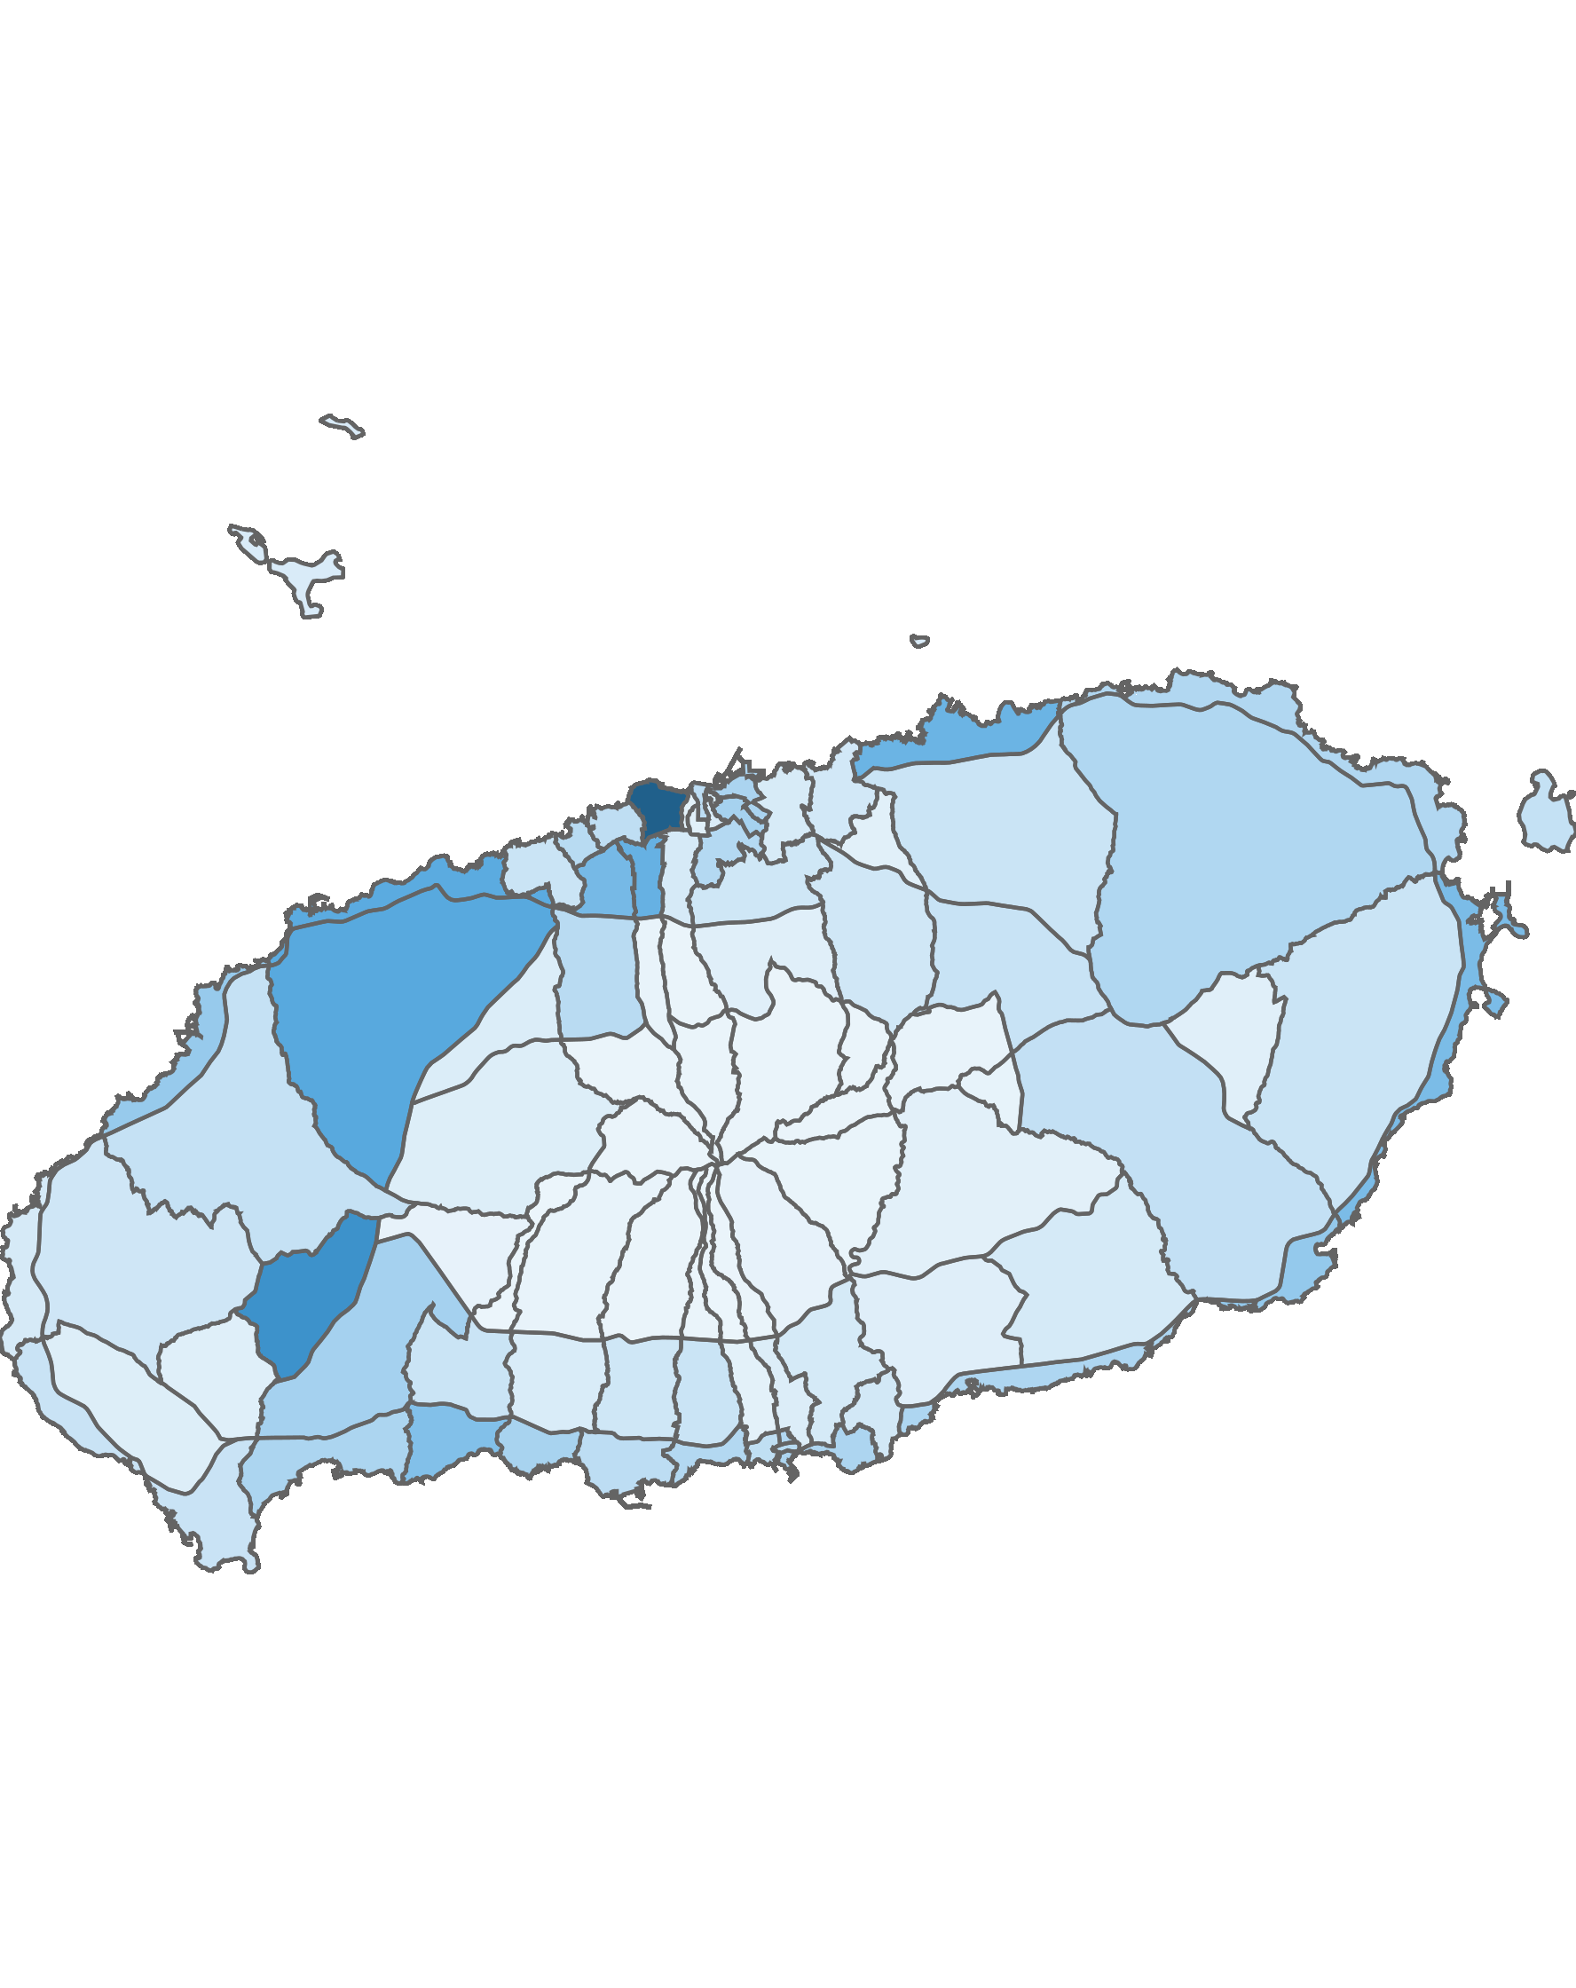
05. 블록 단위 방문객 분석
3.1 청소년층 방문객 분석
10대 이하 방문객 수 : 상위 5위
(단위:명)
순위 | 시군명 | 블록명 | 10대 이하 |  | 전체 방문객
 |  |  | 인구(명) | 비율(%)
1 | 제주시 | 용담2 | 199,553 | 18.15 | 1,099,241
2 | 서귀포시 | 서광 | 133,039 | 14.11 | 942,898
3 | 제주시 | 애월중산간(저) | 104,420 | 9.82 | 1,063,629
4 | 제주시 | 애월해안 | 101,842 | 10.09 | 1,008,998
5 | 제주시 | 연동 | 93,589 | 8.15 | 1,148,344
높음
낮음
※ 블록 방문객 (등간격 분류)
10대 이하 청소년층 점유율 : 상위 5위
(단위:명)
순위 | 시군명 | 블록명 | 10대 이하 청소년층 |  | 20대 ~ 30대 젊은층 |  | 40대 ~ 60대 중·장년층 |  | 70대 이상 노년층 |  | 전체 방문객
 |  |  | 인구(명) | 비율(%) | 인구(명) | 비율(%) | 인구(명) | 비율(%) | 인구(명) | 비율(%)
1 | 서귀포시 | 정방 | 40,991 | 22.51 | 73,812 | 40.54 | 64,027 | 35.16 | 3,251 | 1.79 | 182,081
2 | 서귀포시 | 효돈 | 20,027 | 22.49 | 34,832 | 39.11 | 32,318 | 36.29 | 1,874 | 2.1 | 89,051
3 | 제주시 | 일도1 | 15,508 | 22.49 | 30,274 | 43.91 | 21,864 | 31.71 | 1,297 | 1.88 | 68,943
4 | 제주시 | 우도 | 31,165 | 20.69 | 58,345 | 38.73 | 57,453 | 38.14 | 3,670 | 2.44 | 150,633
5 | 서귀포시 | 송산 | 50,460 | 20.28 | 90,165 | 36.24 | 101,560 | 40.82 | 6,638 | 2.67 | 248,823

Slide 57

05. 블록 단위 방문객 분석
3.2 젊은 층 방문객 분석
20대 ~ 30대 방문객 수: 상위 5위
(단위:명)
순위 | 시군명 | 블록명 | 20대 ~ 30대 |  | 전체 방문객
 |  |  | 인구(명) | 비율(%)
1 | 제주시 | 용담2 | 433,663 | 39.45 | 1,099,241
2 | 제주시 | 연동 | 432,399 | 37.65 | 1,148,344
3 | 제주시 | 애월해안 | 425,090 | 42.13 | 1,008,998
4 | 제주시 | 애월중산간(저) | 396,917 | 37.32 | 1,063,629
5 | 제주시 | 조천해안 | 335,901 | 36.8 | 912,783
높음
낮음
※ 블록 방문객 (등간격 분류)
20대 ~ 30대 젊은층 점유율 : 상위 5위
(단위:명)
순위 | 시군명 | 블록명 | 10대 이하 청소년층 |  | 20대 ~ 30대 젊은층 |  | 40대 ~ 60대 중·장년층 |  | 70대 이상 노년층 |  | 전체 방문객
 |  |  | 인구(명) | 비율(%) | 인구(명) | 비율(%) | 인구(명) | 비율(%) | 인구(명) | 비율(%)
1 | 제주시 | 용담1 | 6,310 | 14.15 | 22,297 | 50.01 | 14,657 | 32.87 | 1,322 | 2.97 | 44,586
2 | 제주시 | 이도2 | 44,411 | 18.2 | 113,309 | 46.42 | 81,775 | 33.5 | 4,586 | 1.88 | 244,081
3 | 제주시 | 삼도2 | 37,057 | 15.83 | 106,523 | 45.5 | 86,647 | 37.01 | 3,868 | 1.65 | 234,095
4 | 서귀포시 | 중앙 | 46,453 | 18.45 | 114,274 | 45.38 | 86,528 | 34.36 | 4,564 | 1.81 | 251,819
5 | 서귀포시 | 천지 | 34,672 | 19.11 | 80,423 | 44.32 | 62,973 | 34.7 | 3,400 | 1.87 | 181,468

Slide 58

05. 블록 단위 방문객 분석
3.3 중·장년층 방문객 분석
40대 ~ 60대 중·장년층 방문객 수 : 상위 5위
(단위:명)
순위 | 시군명 | 블록명 | 40대 ~ 60대 |  | 전체 방문객
 |  |  | 인구(명) | 비율(%)
1 | 제주시 | 연동 | 598,445 | 52.11 | 1,148,344
2 | 제주시 | 애월중산간(저) | 542,684 | 51.02 | 1,063,629
3 | 서귀포시 | 서광 | 479,679 | 50.87 | 942,898
4 | 제주시 | 조천해안 | 469,161 | 51.4 | 912,783
5 | 제주시 | 애월해안 | 464,868 | 46.07 | 1,008,998
높음
낮음
※ 블록 방문객 (등간격 분류)
40대 ~ 60대 중·장년층 점유율 : 상위 5위
(단위:명)
순위 | 시군명 | 블록명 | 10대 이하 청소년층 |  | 20대 ~ 30대 젊은층 |  | 40대 ~ 60대 중·장년층 |  | 70대 이상 노년층 |  | 전체 방문객
 |  |  | 인구(명) | 비율(%) | 인구(명) | 비율(%) | 인구(명) | 비율(%) | 인구(명) | 비율(%)
1 | 서귀포시 | 서홍산간 | 12 | 2.56 | 76 | 16.24 | 378 | 80.77 | 2 | 0.43 | 468
2 | 서귀포시 | 중문산간 | 2,100 | 7.6 | 4,644 | 16.8 | 20,141 | 72.87 | 755 | 2.73 | 27,640
3 | 서귀포시 | 대륜산간 | 192 | 6.77 | 652 | 23.01 | 1,952 | 68.88 | 38 | 1.34 | 2,834
4 | 제주시 | 오라중산간 | 789 | 6.62 | 2,868 | 24.08 | 8,042 | 67.51 | 213 | 1.79 | 11,912
5 | 서귀포시 | 안덕산간 | 3,248 | 6.55 | 12,468 | 25.15 | 32,718 | 66.01 | 1,131 | 2.28 | 49,565

Slide 59
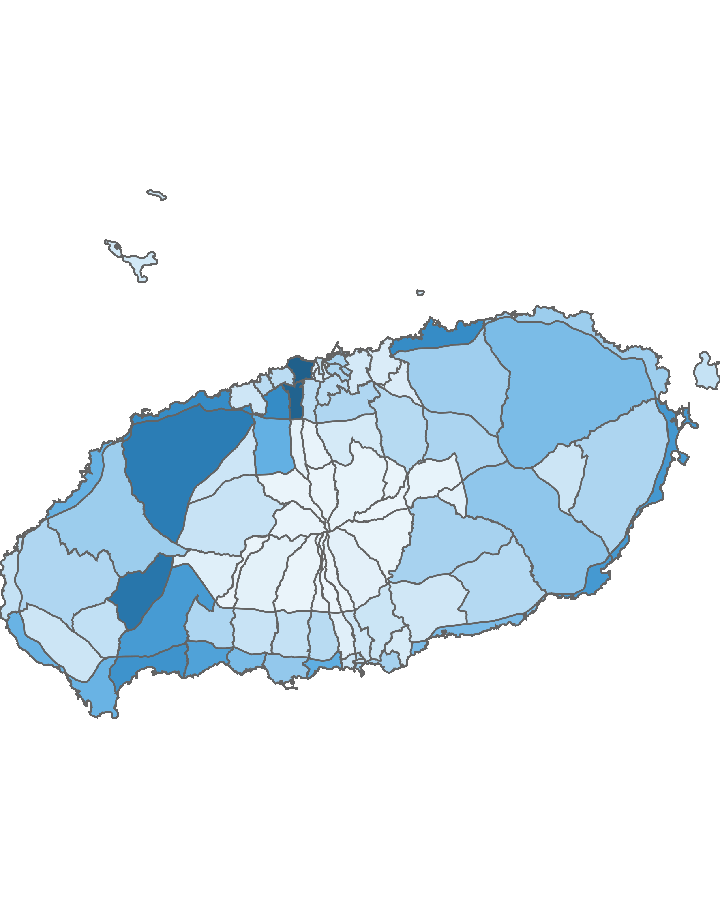
05. 블록 단위 방문객 분석
3.4 노년층 방문객 분석
70대 이상 노년층 방문객 수 : 상위 5위
(단위:명)
순위 | 시군명 | 블록명 | 70대 이상 |  | 전체 방문객
 |  |  | 인구(명) | 비율(%)
1 | 제주시 | 용담2 | 24,367 | 2.22 | 1,099,241
2 | 제주시 | 연동 | 23,911 | 2.08 | 1,148,344
3 | 서귀포시 | 서광 | 20,762 | 2.2 | 942,898
4 | 제주시 | 애월중산간(저) | 19,608 | 1.84 | 1,063,629
5 | 제주시 | 노형 | 17,287 | 2 | 866,433
높음
낮음
※ 블록 방문객 (등간격 분류)
70대 이상 노년층 점유율 : 상위 5위
(단위:명)
순위 | 시군명 | 블록명 | 10대 이하 청소년층 |  | 20대 ~ 30대 젊은층 |  | 40대 ~ 60대 중·장년층 |  | 70대 이상 노년층 |  | 전체 방문객
 |  |  | 인구(명) | 비율(%) | 인구(명) | 비율(%) | 인구(명) | 비율(%) | 인구(명) | 비율(%)
1 | 서귀포시 | 남원산간(저) | 6,603 | 7.66 | 16,533 | 19.18 | 56,479 | 65.52 | 6,588 | 7.64 | 86,203
2 | 제주시 | 애월산간(고) | 394 | 10.41 | 743 | 19.62 | 2,408 | 63.6 | 241 | 6.37 | 3,786
3 | 서귀포시 | 성읍 | 8,732 | 13.73 | 11,721 | 18.42 | 40,119 | 63.06 | 3,047 | 4.79 | 63,619
4 | 서귀포시 | 영어교육도시 | 9,206 | 10.57 | 21,737 | 24.96 | 52,084 | 59.81 | 4,061 | 4.66 | 87,088
5 | 서귀포시 | 대정해안 | 27,383 | 8.92 | 94,314 | 30.72 | 174,113 | 56.71 | 11,225 | 3.66 | 307,035

